Slide 1
Unité d’enseignement Télécommunication et réseaux - Routing & Switching
Mandoux Denis

Slide 2
Activité d’apprentissage Télécommunication et réseaux avancés

Slide 3
Rappel
Topologie
Etoile, étoile étendue, …
Topologie physique/logique
Etendue d’un réseau
PAN, LAN, MAN, …
Modèle OSI, TCP/IP
Notion d’encapsulation
Couche transport (segments)
TCP, UDP
Fiable / non fiable
Orienté connexion ou non
N° de séquence
N° de ports (réservés, inscrits, dynamiques)
Contrôle de flux

Slide 4
Rappel
Couche réseau (paquets ou datagrammes)
Adressage IPv4
En-tête (TTL, …)
Adresses privées/publiques, de boucle, …
Adressage IPv6
Unicast, multicast, broadcast
Diffusion, domaine de diffusion
Plan d’adressage
Routage, table de routage
Passerelle
ICMP, ARP

Slide 5
Rappel
Couche physique
Signalisation, codage de données
Bande passante, débit
Types de support
Normes (100BASETX, …)
Equipements réseau
Concentrateur, commutateur, routeur, points d’accès sans fil, routeur sans fil,…
Fonctionnement d’un commutateur

Slide 6
Module 1 Conception de réseaux

Slide 7
Infrastructure réseau
Le réseau sert à offrir des services
Consulter des documents
Envoyer des mails
Faire des achats
Téléphoner
…
Panne du réseau
Risque de pertes de revenus
Risque de pertes de clients
Risque de pertes de données
Risque de pertes d’opportunités
Notes:
Mercredi 11 mars 2015, les services cloud iTunes et App Store d'Apple étaient inaccessibles pour de nombreuses personnes. Apple n'a pas précisé le manque à gagner dû à cette gigantesque panne, mais elle pourrait atteindre plusieurs millions de dollars.
Article de Dominique Filippone
http://www.lemondeinformatique.fr/actualites/lire-une-erreur-dns-a-l-origine-de-la-mega-panne-itunes-et-app-store-60511.html

Slide 8
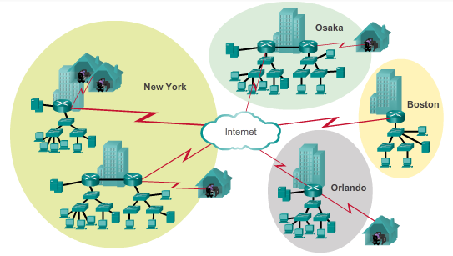
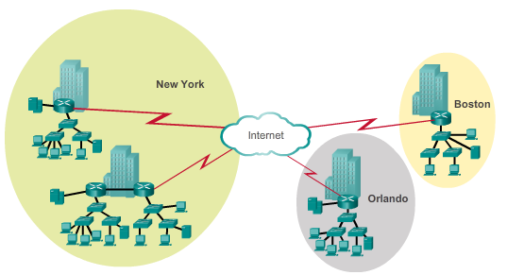
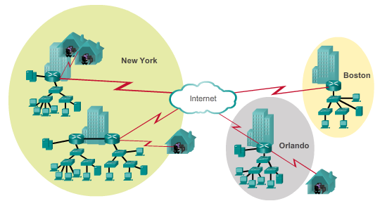
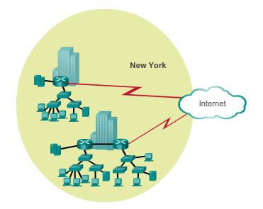
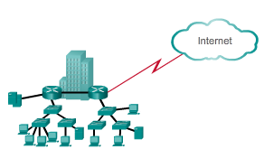
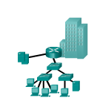
Infrastructure réseau
Challenge
Concevoir et mettre en place un réseau d'entreprise fiable, hautement disponible (99,999 % du temps) et évolutif.

Slide 9
Infrastructure réseau
Caractéristiques des réseaux informatiques
Prendre en charge des applications critiques
E-commerce, opérer un patient à distance
Assurer le trafic de réseaux convergents
Fichiers de données, téléphonie sur IP et applications vidéo utilisent le même réseau
Répondre à des besoins métier variés
Hôpitaux, armées, administrations, e-commerce, …
Apporter un contrôle administratif centralisé
Accès distants sécurisés
Assurer des services sécurisés

Slide 10
Stratégies
Sélectionner les périphériques appropriés
Fabriqués selon des normes strictes
Modulaires ou en cluster afin de permettre d’augmenter les capacités facilement et/ou les fonctions
Blocs d'alimentation redondants et des capacités de basculement
Capable de transférer des volumes élevés de trafic réseau
Disposant des fonctionnalités ad-hoc
→ Equipement professionnel

Slide 11
Stratégies
Adopter un modèle de conception hiérarchique de réseau
Evolutivité facilitée
Tolérance aux pannes facilitée
Performance facilitée
Sécurisation facilitée
Gestion et maintenance facilitée

Slide 12
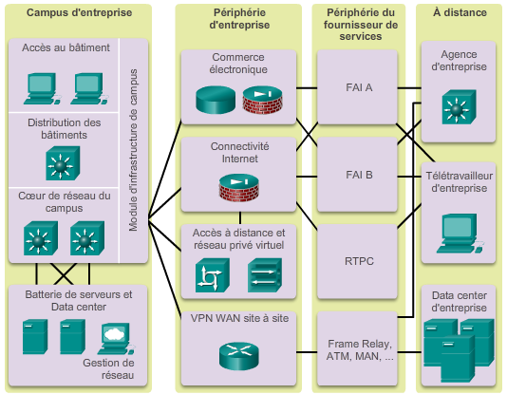
Stratégies
Adopter une architecture d’entreprise
Séparation du réseau en composants fonctionnels
Source : Cisco System Inc, CCNA R&S, chapitre 1.1.1.4
Notes:
Réseau hiérarchique ok, mais par exemple, le campus technique n’est qu’une partie de la HEH.
Il y a des contacts/accès privilégiés avec des HE et Universités (par exemple, Techniques de l’Ingénieur en collaboration avec l’Ulg)
Il y des accès avec les autres campus de la HE (social en face, tourisme à Tournai)
Il y a un accès vers l’administration centrale
Il y a un accès à Internet et au réseau interUniversités????????????
Etc
→ Il y a un module avec les accès et les services

Slide 13
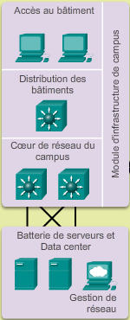
Architecture d’entreprise Cisco
Campus d'entreprise
Comprend l'ensemble de l'infrastructure d’un campus.
Le réseau y est conçu de manière hiérarchique afin de
fournir de la redondance,
fournir une convergence rapide,
faciliter la maintenance et la gestion,
fournir de la tolérance aux pannes
faciliter la sécurisation.

Slide 14
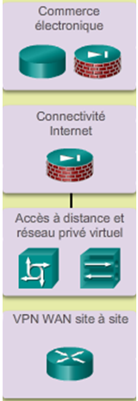
Infrastructure réseau
Périphérie d'entreprise
Connectivité aux services vocaux/vidéo/data extérieurs à l’entreprise
Les services de l'entreprise sont disponibles à des sites distants
L'entreprise peut utiliser Internet et les ressources de partenaires.
Modules Internet, VPN et WAN
Notes:
Apporte qualité de service (QoS), application des stratégies, niveaux de service et sécurité.
modules Internet, VPN et WAN

Slide 15
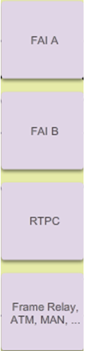
Infrastructure réseau
Périphérie du fournisseur de services
Services
Internet, RTPC et WAN.
Sécurité
Contrôle des données qui entrent ou sortent du réseau via IDS et IPS
Sites distants

Slide 16
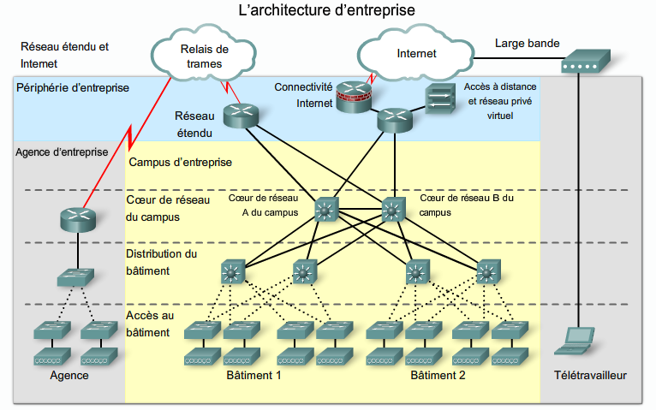
Infrastructure réseau
Source : Cisco System Inc, CCNA R&S

Slide 17
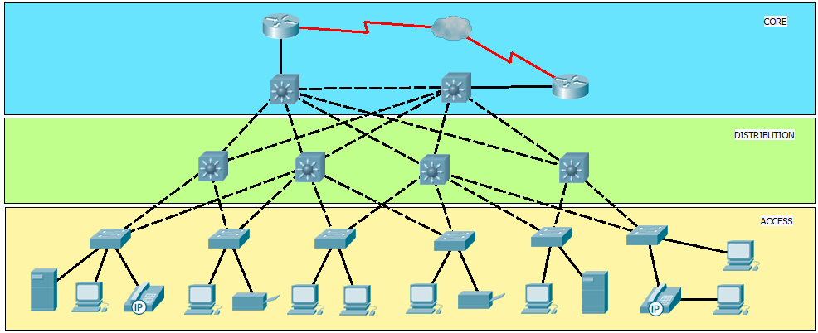
Principe des réseaux hiérarchiques
Couche d’accès
Fourni aux périphériques finaux un moyen de les connecter au réseau.
Contrôle les périphériques autorisés à communiquer sur le réseau.
Peut inclure des routeurs, des commutateurs, des points d’accès sans fil, …

Slide 18
Principe des réseaux hiérarchiques
Couche de distribution
Gère le flux du trafic réseau à l’aide de stratégies
Délimite les domaines de diffusion via des fonctions de routage entre les VLAN

Slide 19
Principe des réseaux hiérarchiques
Couche cœur de réseau
Constitue le réseau fédérateur à haut débit (backbone)
Assure l’interconnectivité entre les périphériques de la couche de distribution
→ capable d’effectuer la transmission rapide d’importantes quantités de données

Slide 20
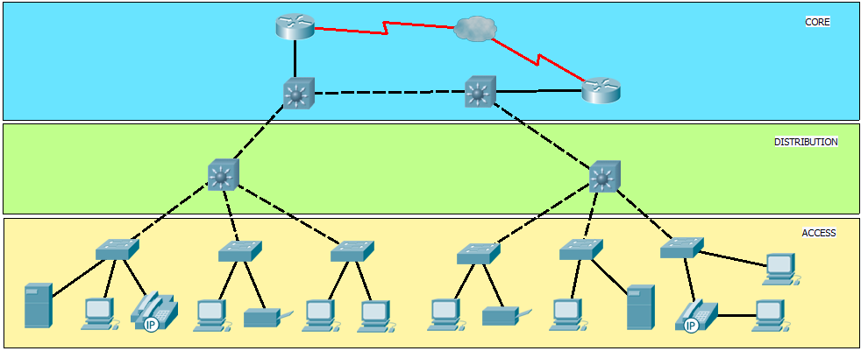
Principe des réseaux hiérarchiques
Avantages
Tolérance aux pannes (1)
Assure la disponibilité d’un chemin par la redondance des liens et des périphériques
Certains équipements doivent disposer de services de basculement

Slide 21
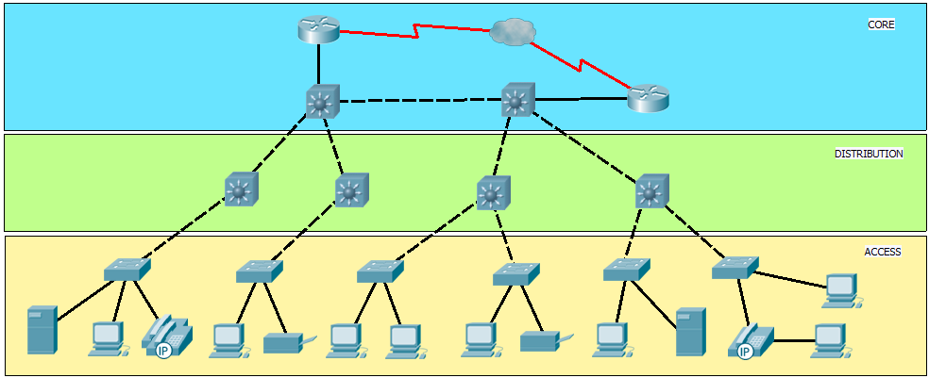
Principe des réseaux hiérarchiques
Avantages
Tolérance aux pannes (2)
La réduction des dimensions des domaines défaillants est facilitée.
Simplifie la procédure de dépannage et réduit le temps d'indisponibilité du réseau (routeur, switch layer 3, VLAN)
Notes:
Sans redondance, si le core Sw L3 tombe, toute la partie de gauche du réseau est isolée

Slide 22
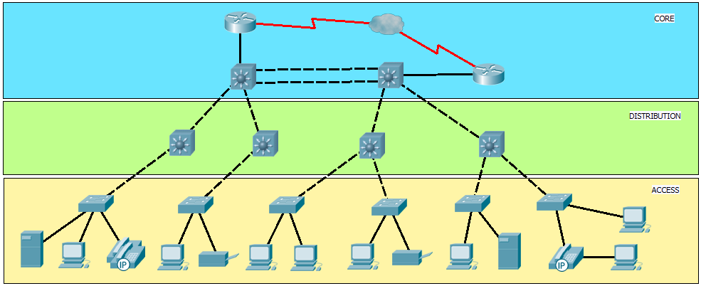
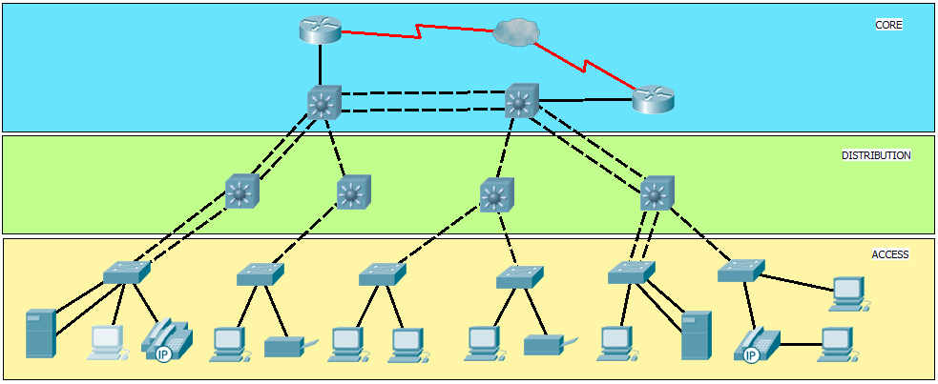
Principe des réseaux hiérarchiques
Avantages
Performances (1)
Les agrégations de liaison (Etherchannel) améliorent les performances et augmentent la tolérance aux pannes et évitent les goulots d’étranglement.

Slide 23
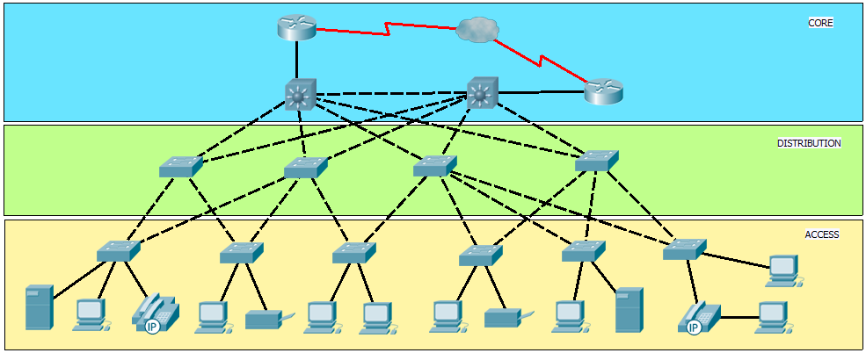
Principe des réseaux hiérarchiques
Avantages
Performances (2)
La mise en place d’un équilibrage de charge est facilité

Slide 24
Principe des réseaux hiérarchiques
Avantages
Sécurisation du réseau facilitée
Sécurisation des accès au niveau de la couche accès
Stratégie au niveau de la couche distribution

Slide 25
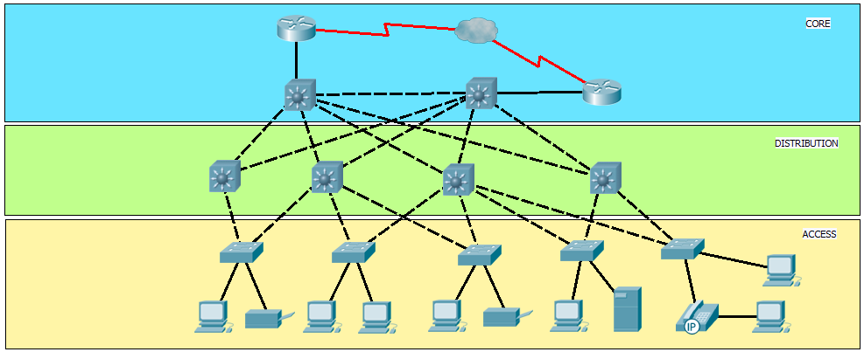
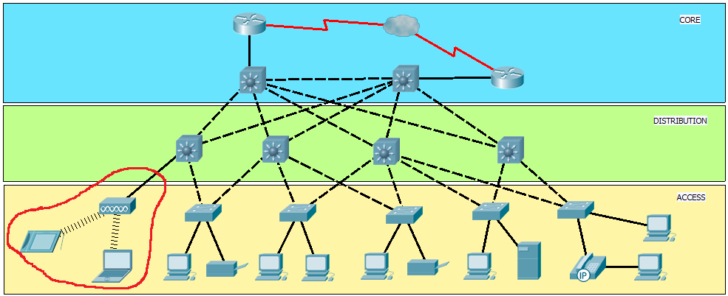
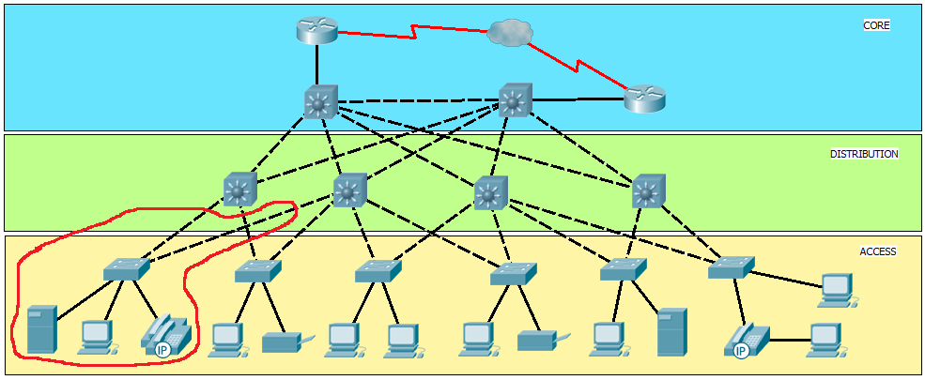
Principe des réseaux hiérarchiques
Avantages
Évolutivité : Extension facile
www.heh.be

Slide 26
Principe des réseaux hiérarchiques
Avantages
Gestion et maintenance facilitée
Dans une couche, les périphériques ont sensiblement les mêmes rôles et fonctions

Slide 27
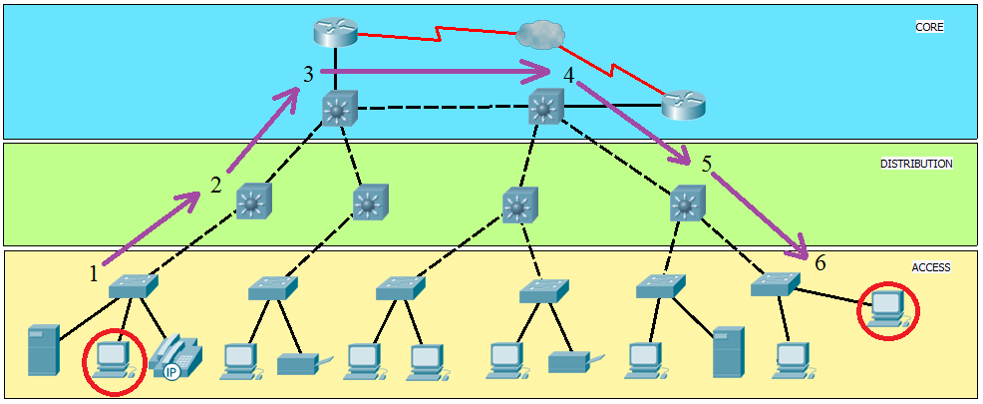
Principe des réseaux hiérarchiques
Diamètre de réseau
Mesure du nombre maximal de périphériques que doit traverser un paquet avant d’atteindre sa destination dans le réseau.
Maintenir un faible diamètre de réseau, garantit une latence faible et prévisible entre les périphériques.
Aucun des commutateurs du schéma n’effectue de fonction de routage.

Slide 28
Principe des réseaux hiérarchiques
Le fonctionnement doit être hiérarchique aussi
Stratégie hiérarchique d'adressage IP
Permet de conserver l’adressage lorsqu'il faut prendre en charge des utilisateurs et des services supplémentaires.
Protocoles adaptés aux réseaux hiérarchiques
Protocole de routage OSPF
…

Slide 29
Choix des périphériques appropriés
Catégories de commutateurs
Commutateurs gérés dans le cloud
Mise en place simple, interface de gestion simplifiée, empilage virtuel des commutateurs, grand visibilité sur le réseau et son utilisation.
Commutateurs de Data centers
Facilitent l'évolutivité de l'infrastructure, la continuité opérationnelle, la flexibilité du transport.
Commutateurs pour fournisseurs de services
Qui agrègent le trafic à la périphérie d'un réseau ou qui apportent surveillance des applications, services unifiés, virtualisation, sécurité intégrée et gestion simplifiée.
Réseaux virtuels
Permet aux règles de sécurité et de réseau de suivre les machines virtuelles en cas de migration, contrôlé par l’équipe réseau, …

Slide 30
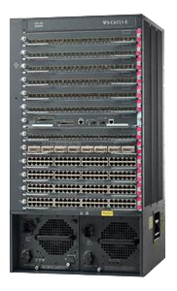
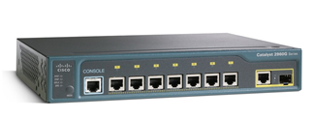
Choix des périphériques appropriés
Catégories de commutateurs
Gamme de commutateurs LAN de Campus
8 ports sans ventilateur → des centaines de ports
Catalyst 2960 → 8 ports
Catalyst 6513-E → 529 ports
Notes:
Source des images :
http://1.bp.blogspot.com/_gHZHKprMUn0/S0WTvzIm8SI/AAAAAAAAAbo/3bPuF5kWvEc/s320/Cisco_29608TC.jpg
http://www.howardcomputers.com/images/digcon/JPG_400x300/4153F6D0-7632-4D76-AA59-F2E7EDC500E5.jpg
http://www.google.be/url?sa=i&rct=j&q=&esrc=s&source=images&cd=&docid=NUgWeiB4hieEbM&tbnid=x0_u2fAue6qjEM:&ved=0CAcQjRw&url=http%3A%2F%2Fciscosystum.blogspot.com%2F2010_01_01_archive.html&ei=SioYVITYEIbgOJe-gJAE&bvm=bv.75097201,d.ZWU&psig=AFQjCNH-NZnzlfVq_-5QSRFtO9MqaWIhbQ&ust=1410956154733383

Slide 31
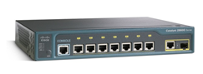
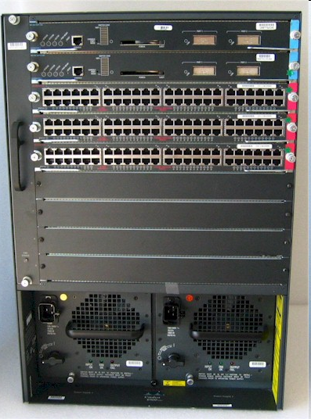
Choix des périphériques appropriés
Switch fixe
Les composants du switch ne sont pas modifiables
Switch manageable
Dispose d’une adresse IP de gestion
Permet une gestion distante des fonctionnalités du switch
Switch modulaire
Cartes d’interfaces amovibles
Grande souplesse
Source : http://www.usinenouvelle.com/expo/img/commutateur-matriciel-000092675-4.jpg
Source : http://isptrader.com/images/switches/ws-c6509.jpg

Slide 32
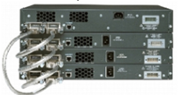
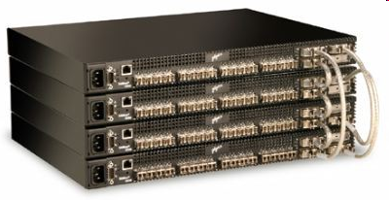
Choix des périphériques appropriés
Switch Empilable (Stackable)
Administrés comme un seul switch
Interconnexion via des interfaces spécifiques (ports et câbles)
Le nombre de switches empilés est limité
L'ensemble est vu comme un seul commutateur
Table de commutation partagée
Représente un seul switch pour le STP
Avantageux pour la tolérance aux pannes et la disponibilité de la bande passante
Source : Cisco system inc, CCNA Exploration 3, chapitre 1.2.2.1
Source : http://www.xicomputer.com/products/prodimages/QLogic_SANbox.jpg

Slide 33
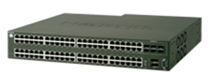
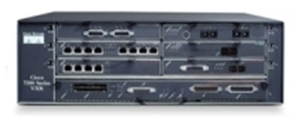
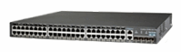
Choix des périphériques appropriés
Facteurs de choix (1)
Choix de la gamme (Campus, Virtuel, data center, …
Choix du type (Fixe, Modulaire, empilable, …)
Choix fonctionnalités (LAG, L3, …)
Switch form factor (Épaisseur du commutateur, rackable, …)
Commutateur 1U
Commutateur 2U
Routeur 3U
Notes:
Source : http://i00.twenga.com/informatique/hub/cisco-catalyst-2948g-ge-tx-gigabit-ethernet-switch-p_39544vb.png
Source : http://img.resellerstore.fr/c/I696824.jpg
Source : http://www.compufirst.com/ImagesPortal/FR/Catalogue/product/286269-8782.jpg

Slide 34
Choix des périphériques appropriés
Facteurs de choix (2)
Commutateur multicouche
Table de routage, prise en charge de protocoles de routage et débit proche d’un commutateur de couche 2.
Devient le standard (IOS 15, SVI multiples)
Taille des tampons de trames
Évolutivité
Possibilités de croissance, modularité
Coût
Dépend du nombre et de la rapidité des interfaces, des fonctionnalités prises en charge , de sa capacité d'extension, etc.
Fiabilité

Slide 35
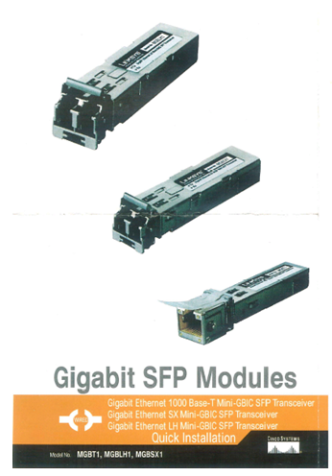
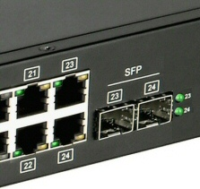
Choix des périphériques appropriés
Facteurs de choix (3)
Densité de ports
8, 24, 48, … 1000 ports
Small form factor pluggable
Avantages
Electricité, Encombrement
Source :http://www.draytek-pbx.co.uk/image/P2260-SFP-Ports-2-223.jpg
Notes:
Sources des images :
http://www.draytek-pbx.co.uk/image/P2260-SFP-Ports-2-223.jpg

Slide 36
Choix des périphériques appropriés
Facteurs de choix (4)
Vitesse des ports et débit
Vitesse du câble
Débit de données pouvant être atteint par chaque port Ethernet
Bus de fond de panier
Doit supporter les débits de tous les ports
48 ports à 1Go/s → Fond de panier de 48Go/s
Non critique dans la couche accès (goulot vers la couche distribution)

Slide 37
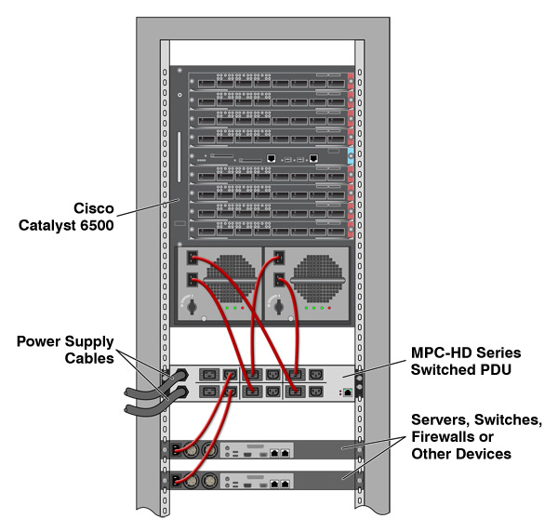
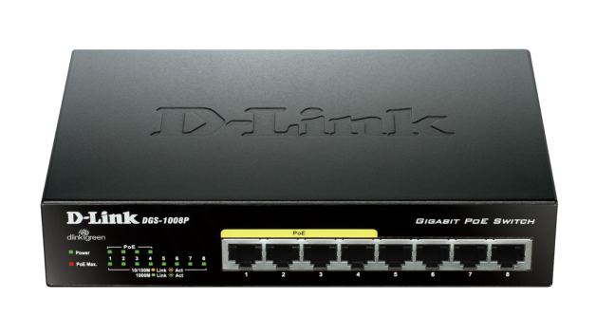
Choix des périphériques appropriés
Facteurs de choix (5)
Alimentation
Alimentations redondantes
PoE (Power over Ethernet)
Pour téléphone IP, point d’accès, camera IP, …
RJ45
Cher
Normes 802.3af et 802.3at
Passthrough PoE
Source : http://blogs.wti.com/2009/12/08/remote-power-reboot-for-cisco-catalyst-6500/
Source : http://www.dlink.com/-/media/Images/Products/DGS/1008P/DGS1008PB1Image%20LFront.png
Notes:
Le passthrough PoE permet à un administrateur réseau d'alimenter les périphériques PoE connectés au commutateur, ainsi que le commutateur lui-même, en consommant l'électricité provenant de certains commutateurs situés en amont.
Exemple : Cisco Catalyst 2960-C et 3560-C
Source des images :
http://www.dlink.com/-/media/Images/Products/DGS/1008P/DGS1008PB1Image%20LFront.png
http://blogs.wti.com/2009/12/08/remote-power-reboot-for-cisco-catalyst-6500/

Slide 38
Conception de réseau hiérarchique
Analyse de flux de trafic
Mesurer
L’utilisation de la bande passante sur un réseau
Toutes les données du réseau contribuent au trafic, quelle que soit leur utilité ou leur source
Analyser
Les données pour le réglage des performances, la mise à niveau du matériel
Régulièrement
Effectuez et conservez régulièrement des analyses de flux de trafic
A réaliser à différents moments de la journée

Slide 39
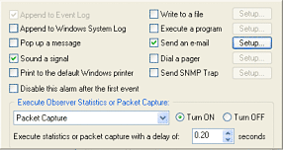
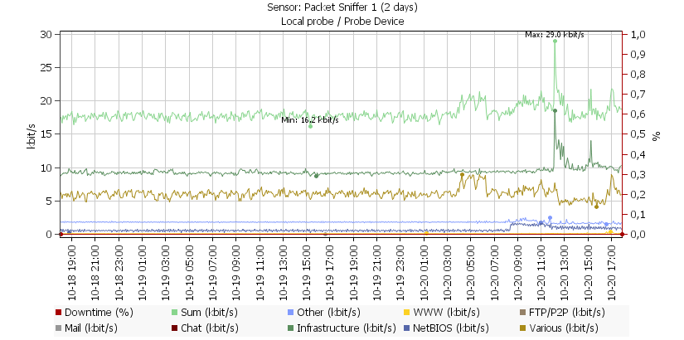
Conception de réseau hiérarchique
Exemples d’analyseurs de flux de trafic
NetFlow Analyzer
Observer Standard
PRTG Network Monitor
ntop
Source : http://www.networkinstruments.com/products/observer/images/stn-scr-b.png
Source : http://www.paessler.com/e521/e1619/e2036/e2506/sniffer_eng.png

Slide 40
Conception de réseau hiérarchique
Analyse de communautés d’utilisateurs
Identifier les groupes d’utilisateurs
D’où connaissance de la densité de ports et estimation du flux de trafic
Exemple
Regroupement d’après la fonction car le besoin d’accès aux ressources et aux applications est similaire
Identifier leurs impacts sur les performances du réseau
Les communautés d’utilisateurs peuvent se trouver dans des zones géographiquement distinctes ce qui influe sur l’emplacement des serveurs/données (diamètre de réseau, débit des liaisons)

Slide 41
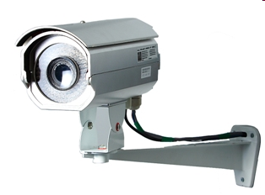
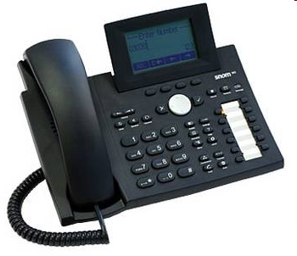
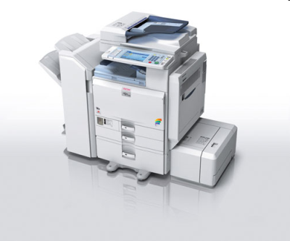
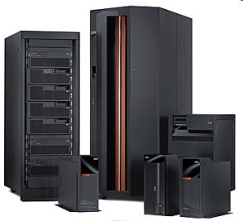
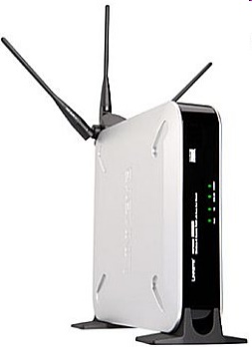
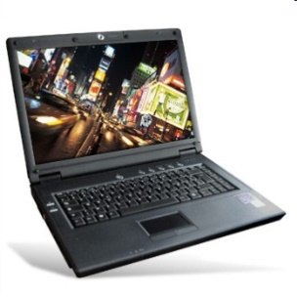
Conception de réseau hiérarchique
Étapes de conception
Lister tous les périphériques réseau qui nécessitent un accès au réseau
Camera IP
Téléphone IP
Imprimante réseau
Serveur
Points d’accès
Ordinateur

Slide 42
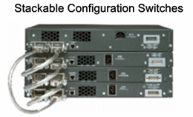
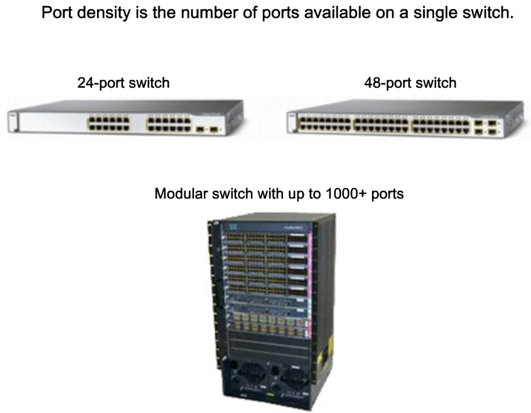
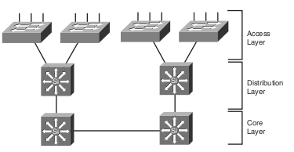
Conception de réseau hiérarchique
Étapes de conception
Déterminer le niveau de performance, le besoin de redondance
Nombre d’interfaces par commutateur ?
Débit des interfaces (10Mbps, 100Mbps, 1Gbps, 10Gbps) ?
Distances de câbles (UTP – f.o) ?
Quelle redondance? A quel endroit?
Notes:
Sources des images :
Source : http://odie.mcom.fr/~clucas/blog/statiques/bcmsn/images/01-hierarchical-network.pn
Source : Exploration_LAN_Switching_Chapter1.ppt slide 6 et 7

Slide 43
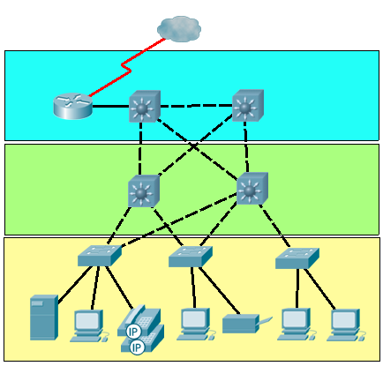
Conception de réseau hiérarchique
Étapes de conception
Déterminer les fonctionnalités nécessaires pour maintenir les performances du réseau
CORE
- Layer 3
- Très hauts débits
- Agrégation de liens
- Redondance
- QoS
DISTRIBUTION
- Layer 3
- Hauts débits
- Redondance
- Stratégies de sécurités
- Agrégation de liens
- QoS
ACCESS
- Sécurité de ports
- VLAN
- PoE
- Agrégation de liens
- QoS
Notes:
Stratégies de sécurités : FW, ACL, …

Slide 44
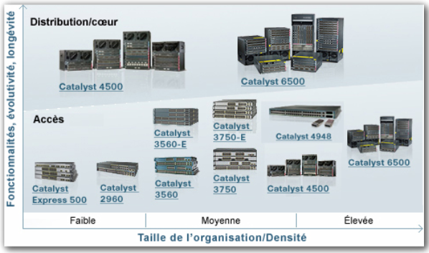
Conception de réseau hiérarchique
Étapes de conception
Déterminer les commutateurs nécessaires en fonction de a) et b) et de l’estimation du trafic généré par la couche accès
Source de l’image : Source : Cisco system inc, CCNA Exploration 3, chapitre 1.2.4.1
Notes:
Source de l’image : Source : Cisco system inc, CCNA Exploration 3, chapitre 1.2.4.1

Slide 45
Routage
Routage
Nécessaire
Dans la couche distribution (VLAN)
Pour l’accès hors LAN
Routeurs
Ils relient des sites multiples au sein d'un réseau d'entreprise
Ils fournissent des chemins redondants
Multiprotocoles (Ethernet, Frame Relay, ATM, PPP, …)
Ils bloquent les diffusions et segmentent les réseaux
Améliorent la sécurité (ACL, …)
Le processus de routage est assez lent

Slide 46
Routage
Catégories de routeurs
Routeurs pour filiale
Ils sont conçus pour répondre aux besoins des petits bureau, PME, filiales, …
Routeurs de périphérie de réseau
Capables de réunir les réseaux de campus, de Data centers et de filiales et de satisfaire les besoins actuels en qualité de service (QoS) et fonctionnalités vidéo et mobiles
Routeurs de fournisseurs de services
Doivent fournir des solutions évolutives et des services différents d'un abonné à l'autre.

Slide 47
Éléments de conception d’un LAN
Commutateurs de couche 2 et commutateurs de couche 3
Couche 2 uniquement
Couche 2 avec quelques fonctions L3 (routage statique)
Couche 3 (protocoles de routage basique tel que RIP)
Couche 3 haut de gamme (Routage à vitesse filaire, protocole de routage OSPF, …)
Caractéristiques | Switch L3 | Routeur
Routage de couche 3 | oui | oui
Gestion du trafic | oui | oui
Cartes WIC |  | oui
Protocoles de routage avancés |  | oui
Routage à vitesse filaire | oui

Slide 48
Module 2 Redondance LAN

Slide 49
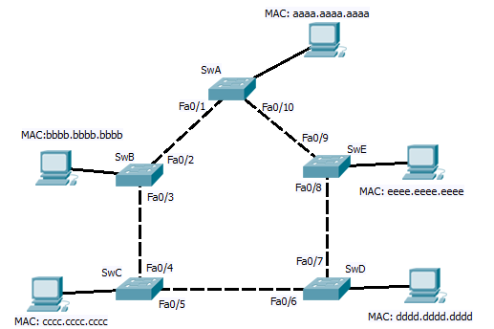
Exercice
Complétez les tables de commutation des commutateurs de la topologie
Fa1/0
Fa2/0
Fa4/0
Fa3/0
Fa5/0

Slide 50
Objectifs du module
Objectifs
Expliquer le rôle de la redondance dans un réseau convergent
Décrire le rôle que joue le STP dans l’élimination des boucles de couche 2
Expliquer les étapes suivies par STP pour assurer la convergence dans une topologie exempte de boucles
Mettre en œuvre le protocole Rapid PVST+ pour éviter la formation de boucles dans un dans un réseau local redondant

Slide 51
Redondance
Redondance
Au niveau des liens et du matériel
Tolérance au panne.
Partager la charge du trafic et accroître la capacité.
Création de boucles
La redondance doit être gérée de manière à ce qu'aucune boucle de couche 2 ne soit créée.
Ethernet → pas de TTL → une trame peut circuler indéfiniment.

Slide 52
Redondance
Redondance dans un réseau hiérarchique
La redondance est généralement assurée au niveau de la couche de distribution et de la couche cœur de réseau
Supporte la coupure
d’un ou plusieurs liens
Supporte la panne d’un
Ou plusieurs commutateurs

Slide 53
Redondance
Inconvénient d’un réseau redondant
Des boucles peuvent se créer

Slide 54
Problème de boucle
Problème de boucle?
Les boucles entraînent une charge UC importante
→ dégradation des performances
Tables d’adresses MAC inconsistantes
le commutateur ne sait plus à partir de quel port réacheminer les trames de monodiffusion (→ diffusion)
→ Tempête de diffusion
Notes:
instabilité de la base de données MAC.

Slide 55
Problème de boucle
Tempêtes de diffusion
Bande passante
Toute la BP disponible est consommée par les trames de diffusion (DHCP, ARP, …)
Inévitable en présence de boucle sur Ethernet
Charge sur les hôtes
Trafic de diffusion → tous les périphériques connectés traitent l’intégralité du trafic de diffusion
Cela génère de nombreux traitements inutiles sur les hôtes
Protocoles applicatifs
Souvent non conçus pour reconnaître ou gérer les transmissions en double
Certains protocoles considèrent que la transmission a échoué et que le numéro d’ordre a été recyclé pour une autre session de communication

Slide 56
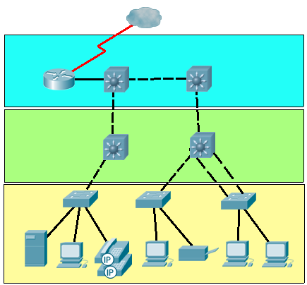
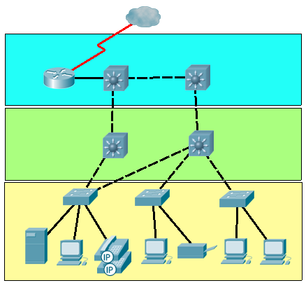
Problème de boucle
Boucles dans les locaux techniques
Au minimum, une boucle pourra entraîner une dégradation significative des performances de manière localisée
Au pire, de manière généralisée sur le réseau

Slide 57
Problème de boucle
Boucles dans les locaux techniques
Gestion du câblage
Où va l’extrémité d’un câble passé dans une goulotte?
→ Étiquetage nécessaire

Slide 58

Problème de boucle
Boucles dans la zone de travail
Commutateurs dans les locaux techniques
Doivent être géré uniquement par l’administrateur
Commutateurs personnels
Situé dans l’environnement de travail → l’utilisateur final peut le manipuler/configurer incorrectement et créer une boucle

Slide 59

Problème de boucle
Exception
Agrégation de liaison (EtherChannel)
C’est un groupement de ports Ethernet sur un commutateur qui joue le rôle d’une connexion réseau logique unique
Les boucles ne sont pas possibles sur un EtherChannel
Liaison Etherchannel
= Pas de boucle
Pour représenter un Etherchannel, on
représente les liens entourés d’un cercle

Slide 60
Algorithme spanning tree
Topologie STP
Le protocole STP
Garantit l’unicité du chemin logique entre toutes les destinations sur le réseau
Empêche la formation de boucles
Comment?
En bloquant de manière logicielle certains chemins redondants susceptibles d’entraîner la formation d’une boucle
Augmente la tolérance aux pannes en conservant des chemins redondants
Notes:
STP : IEEE-802.1D initial
RSTP : IEEE-802.1D-2004

Slide 61

Algorithme spanning tree
Exemple de réseau redondant
Forwarding
Blocking
Pour éviter les boucles dans le réseau,
STP place certains ports de commutateurs
en état de transmission (forwarding),
et d’autres en état de blocage (blocking).

Slide 62
Algorithme spanning tree
Topologie STP
Port bloqué
Aucune donnée ne peut être envoyée ou reçue sur ce port
A l’exception des trames BPDU :
BPDU = les trames qui sont employées par le protocole STP (BPDU = Bridge Protocol Data Unit)
STP peut aussi « débloquer » automatiquement un port bloqué

Slide 63
Algorithme spanning tree
Algorithme Spanning Tree (STA)
Détermine les ports qui doivent être bloqués
Uniquement en cas de modification de la topologie
Algorithme d'arbre recouvrant
Dans une arborescence, il n’existe qu’un seul chemin actif vers une destination
Un switch est élu pour être à la racine de l’arborescence
Ce switch = le root bridge ou commutateur racine
STP l’utilise comme point de référence pour le calcul de tous les chemins et déterminer les chemins redondants devant être bloqués

Slide 64
Algorithme spanning tree
Principe général du STP
Échange d’informations
Entre commutateurs pour élire le root bridge et identifier les chemins existants
Échanges via trames BPDU (Bridge Protocol Data Unit)
Calcul du meilleur chemin
Pour chaque segment, calcul du meilleur chemin vers le root bridge
Meilleur chemin = plus faible coût
Le coût est basé sur la vitesse des ports
Pendant ce calcul, aucune donnée ne peut être transmise sur le « réseau »
Détermination du rôle des ports
Il doit exister un seul chemin actif entre deux segments du LAN
Le rôle décrit le lien entre un port et le pont racine du réseau
Il spécifie notamment si le port est autorisé à acheminer le trafic ou non

Slide 65
Election du root bridge
Identifiant d’un switch est composé de
La priorité (2 octets)
Par défaut, la priorité (bridge priority) est d'une valeur de 32768
L'adresse MAC (6 octets)
Le switch dont l’identifiant est le plus faible est élu root bridge
Exemple d’un switch ID ou bridge ID (BID)
32768.00.C0.9F.39.4C.8A
Priorité.MACaddress
Notes:
32768 : multiple de 4096 sur 16 bits

Slide 66
BPDU
Rôle des BPDU
Echanger les informations nécessaires pour
Elire un commutateur racine unique (root bridge)
Elire un commutateur désigné (designated bridge) pour chaque segment
Déterminer le rôle des ports (root, designated, blocked)
→ Déterminer la topologie du spanning tree

Slide 67

Trame BPDU
La trame BPDU
Contient 12 champs permettant de transmettre les paramètres utilisés par le protocole STP
Identifient le protocole, la version, le type
de message et les indicateurs d’état.
Identifient le pont racine et
le coût du chemin vers le pont racine
Champs de minuteurs qui déterminent
la fréquence d’envoi des messages
BPDU et la durée de conservation
des informations reçues
Notes:
Par défaut, les trames BPDU sont envoyées toutes les 2 secondes
Source de l’image : Cisco system inc, CCNA Exploration 3, chapitre 5.2.2.1

Slide 68

Algorithme spanning tree
Exemple de trame BPDU
Adresse de multidiffusion STP
ID root bridge
ID local bridge
Valeurs des minuteurs
Notes:
Source : Cisco system inc, CCNA Exploration 3, chapitre 5.2.2.1

Slide 69
Processus des trames BPDU
Minuteur « hello time » et trame BPDU
Hello time
Par défaut, les trames BPDU sont envoyées toutes les deux secondes après l’initialisation d’un commutateur
Dès réception, chaque commutateur met à jour les informations locales
L’ID du root bridge
Le coût du chemin vers le root bridge
Ainsi, de proche en proche, les commutateurs mettent leurs informations à jour

Slide 70
Rôle des ports
Rôle
Pour éviter les boucles, les différents ports des commutateurs sont configurés pour jouer des rôles
Le rôle que joue un port est déterminé
Par la configuration mise en place
Par son emplacement par rapport au root bridge dans la topologie du réseau
4 rôles différents (1)
Root port (port racine)
Un seul port racine est autorisé par commutateur
Port d’un commutateur non racine qui fournit le meilleur chemin (coût le plus faible) de ce commutateur vers le commutateur racine
Si deux ports d’un même commutateur ont le même coût de chemin, le commutateur utilise la valeur de priorité de port (128 par défaut), et au besoin, l’ID de port le plus faible
Fa0/1 = 128.1
Fa0/2 = 128.2
…

Slide 71
Rôle des ports
4 rôles différents (2)
Designated port (Port désigné)
Existent sur les ponts racines et non racines
Port qui fournit le meilleur chemin entre un segment et le root bridge
Ce port est sélectionné (coût de chemin, BID) pour acheminer le trafic sur un segment du réseau
Tous les ports du root bridge sont des ports désignés
Un seul port désigné est autorisé par segment
Si l'une des extrémités d'un trunk est un port racine, l'autre extrémité est alors un port désigné

Slide 72
Rôle des ports
4 rôles différents (3)
Non designated port (port non désigné)
Alternate port
Un port alternatif passe à l’état d’acheminement en cas de panne sur le port désigné pour le segment
Backup port
Un port de secours est un port non désigné qui est relié au même segment qu’un autre port du même commutateur (via un hub)
Port désactivé
Le port désactivé est un port de commutateur qui est arrêté (éteint)
Un port désactivé est inopérant dans le processus d’arbre recouvrant

Slide 73
Algorithme spanning tree
Processus de détermination des meilleurs chemins vers le pont racine
Le coût vers le root bridge est déterminé par la somme des différents coûts de ports de sortie sur le chemin de la destination vers le root bridge
Par défaut, les coûts d’un port sont définis par la vitesse de fonctionnement du port
Les coûts par défaut peuvent varier en fonction du matériel
Vitesse de liaison | Coût révisé | Ancien coût
10 Gbps | 2 | 1
1 Gbps | 4 | 1
100 Mbps | 19 | 10
10 Mbps | 100 | 100
Notes:
Pour illustrer les changements continus associés aux réseaux haute vitesse, les commutateurs Catalyst 4500 et 6500 prennent en charge une méthode de coût de chemin plus longue ; par exemple, les ports 10 Gb/s ont un coût de chemin de 2 000, les ports 100 Gb/s un coût de 200 et les ports 1 Tb/s un coût de 20.

Slide 74




Exemple de calcul du coût STP
Root Bridge
FastEthernet → coût = 19

Slide 75

Election du root bridge
Root ID 32768.00-C0-9F-00-00-01
Root ID 32768.00-C0-9F-00-00-03
Root ID 32768.00-C0-9F-00-00-02
Le root ID de switch C
est supérieur, donc switch A
ne modifie pas le root ID
BPDU (switch C)
BPDU (switch C)
Root ID 32768. 00-C0-9F-00-00-02

Slide 76

Election des root ports
Root port (RP)
Port 1
Port 1
Port 2
Port 2
Port 1
Port 2
(RP)

Slide 77

Election des « designated ports »
Designated port (DP)
(RP)
Port 1
Port 1
Segment 1
Port 2
Port 2
(DP)
Segment 2
Segment 3
Port 1
Port 2
Coût identique
(RP)
(DP)
Choix lié à l’ID

Slide 78
Etats des ports
Forwarding
Forwarding
Forwarding
Blocked
Les root ports et les designated ports passent en mode acheminement (forwarding)
Les non designated ports passent en mode blocked
Forwarding
Forwarding

Slide 79
Pertes des BPDU
Root ID 32768.00.00.00.00.00.03
Forwarding
Forwarding
Forwarding
Blocked
Forwarding
Pas de BPDU depuis Max Age Time
Quand un port qui ne participait pas à la topologie passe à l'état d'acheminement, cela peut créer des boucles temporaires
BPDU (switch C)
Forwarding
Forwarding

Slide 80




Exercice
Déterminer le root bridge dans la topologie suivante

Slide 81

Exercice
Dans la topologie suivante où tous les ports fonctionnent à 100Mbps, déterminez le rôle STP de chacun des ports

Slide 82

Changements d’états
Pour éviter la formation de boucle, les ports doivent passer par plusieurs
états intermédiaires avant de pouvoir transmettre des trames

Slide 83
Etats d’un port
Blocage (Blocked)
Le port est un port alternatif qui ne participe pas à l’acheminement des trames
Il abandonne les trames reçues du segment auquel le port est attaché
Le port n’inclut pas les adresses sources des machines dans la table de commutation
Trames BPDU
Le port traite les BPDU reçus
Le port transmet ses propres trames BPDU

Slide 84
Etats d’un port
Ecoute (Listening)
Le port ne participe pas encore à l’acheminement des trames
Le port abandonne les trames reçues du segment auquel le port est attaché
Le port n’inclut pas les adresses sources des machines dans la table de commutation
Trames BPDU
Le port traite les BPDU reçus
Le port transmet ses propres trames BPDU

Slide 85
Etats d’un port
Apprentissage (learning)
Le port ne participe pas encore à l’acheminement des trames mais va pouvoir le faire
Le port abandonne les trames reçues du segment auquel le port est attaché
Le port enregistre les adresses sources des machines dans la table de commutation
Trames BPDU
Le port traite les BPDU reçus
Le port transmet ses propres trames BPDU

Slide 86
Etats d’un port
Acheminement (forwarding)
Le port participe à la topologie active
Le port transmet les trames reçues du segment auquel le port est attaché
Le port enregistre les adresses sources des machines dans la table de commutation
Trames BPDU
Le port reçoit les BPDU et les diriges vers le module système
Le port transmet ses propres trames BPDU

Slide 87
Etats d’un port
Désactivé (disabled)
Le port n’achemine aucune trame
Le port abandonne les trames reçues du segment auquel le port est attaché
Le port n’inclut pas les adresses des stations dans la base de données des adresses
L’état désactivé est défini lorsque le port du commutateur est désactivé (shutdown)
Le port ne traite aucune trame BPDU

Slide 88

Changements d’états
Résumé des états possibles d’un port
1: retour à l'état de blocage en l'absence de coût de chemin plus faible vers le pont racine
Notes:
Source : Cisco system inc, CCNA Exploration 3, chapitre 5.2.5.1

Slide 89
Convergence du protocole STP
Convergence du protocole STP
La convergence est la durée nécessaire pour
Pour déterminer le commutateur qui jouera le rôle de pont racine,
Pour définir le rôle final de chacun des ports des commutateurs,
Pour réaliser le passage dans les différents états des ports.
Temps de convergence
La durée nécessaire pour atteindre la convergence peut être relativement longue car les ports doivent passer par certains états afin d’éviter la formation de boucles
Ces états sont associés à des minuteurs

Slide 90
Convergence du protocole STP
Une modification topologique
peut entraîner un blocage du
réseau pendant plus d’une minute

Slide 91
Convergence du protocole STP
Minuteurs
Principe
Ils déterminent la durée pendant laquelle un port reste dans les différents états
Ils empêchent la création d’une boucle en gardant les ports dans un même état assez longtemps
Après convergence, l’état d’un port ne change plus (sauf modification topologique)
Soit Forwarding
Soit Blocking
L’utilisation des minuteurs induit une convergence lente

Slide 92
Convergence du protocole STP
Temps de convergence du processus
Max Age = 20s.
Ces 20 secondes correspondent à l’état de blocage des ports
STP prévoit
Un diamètre réseau maximal de sept sauts
Une fréquence de transmission des trames BPDU de 2 secondes (hello time)
→ La sélection du pont racine devrait être accomplie en 14 secondes
→ Un « max age » de 20 secondes assure un temps d’attente suffisant

Slide 93
Convergence du protocole STP
Configurer les minuteurs
Configuration des minuteurs ?
Les valeurs de minuteurs sont optimisées pour le diamètre de sept commutateurs
Il est conseillé de ne pas les modifier directement
Modifier le diamètre de l’arbre recouvrant
Diminuer le diamètre entraîne la modification automatique des minuteurs « forward delay » et « max age » proportionnellement au nouveau diamètre.
Modification du diamètre du réseau
# spanning-tree vlan Idvlan root primary diameter valeur

Slide 94


Minuteurs BPDU
Technologie PortFast de Cisco
Intérêt
Sur un lien d’extrémité, il est inutile d’attendre que l’arbre recouvrant soit convergent
Permet à un port d’accès, de passer immédiatement de l’état de blocage à l’état d’acheminement
Configurer PortFast
Notes:
La commande spanning-tree portfast bpduguard default en mode de configuration globale active la protection BPDU sur tous les ports où PortFast est activée.

Slide 95
Sécuriser STP
Technologie root guard
Attaque du root bridge
Ajout d’un switch (ou PC) de meilleur priorité
→ Ce nouvel appareil devient root bridge
Intérêt de l’attaque
Possibilité de voir passer plus de trafic pour récupérer des informations
Possibilité de créer un déni de service
La contre-mesure root guard
Assure qu’un port ne peut pas devenir root port
Root guard peut être activé sur un port.
Ce port refusera de considérer un BPDU ayant une meilleur priorité comme un chemin vers le root bridge.
Le port sera placé dans un état listening. Si les BPDU cessent, le port pourra passer en learning puis forwarding.
(Config-if) #spanning-tree guard root
Notes:
Root guard is best deployed toward ports that connect to switches which should not be the root bridge.
Logiciel Yersinia pour attaquer le root bridge
Root guard doit être configuré sur tous les ports qui ne sont pas destinés à devenir root port
Déni de service : en cas de réinitialisation du processus STP, la table CAM est réinitialisée pdt les 15 premières secondes → le comu passe en mode hub?
Possible d’éviter un IDS en faisant cela.
Risque de perdre en performance car un lien gigabit pourrait être bloqué au profit de lien 100Mbps (selon la topologie)

Slide 96
Sécuriser STP
Technologie BPDU guard
Protection d’un port configuré en PortFast
En mode portfast, un port ne devrait jamais recevoir de trame BPDU
Sinon : risque de boucle, risque de tempête de diffusion.
En cas de réception d’un BPDU
Le port est fermé et mis en mode erreur
→ errdisable state
Il ne participe plus au STP
Nécessite de le réactiver manuellement ou de configurer un timeout (errdisable-timeout)
(Config-if)# spanning-tree bpduguard enable

Slide 97


Exercice STP avec VLAN
VLAN 4 seul
VLAN 7 seul
Sur tous les switches :
- Configuration par défaut
du STP
- Vitesse = 100Mbps
Notes:
Source de l’image : http://www.brainmatics.com/braintutor/ccna2/fig/fig3-2.gif

Slide 98
Exercice STP avec VLAN
VLAN 4
VLAN 7
Problème au niveau du VLAN 4
Le STP classique n’est pas adapté aux VLAN
Notes:
Source de l’image : http://www.brainmatics.com/braintutor/ccna2/fig/fig3-2.gif

Slide 99
Variantes du STP
RSTP : Rapid spanning tree protocol
Norme 802.1w
Amélioration du STP et compatible 802.1D
RSTP accélère la convergence du réseau
RSTP peut fonctionner avec plusieurs VLAN
RSTP gère une seule instance Spanning Tree
→ ne règle pas les problèmes de performances du flux de trafic de STP
Spécifications propriétaires intégrées dans la norme
RSTP intègre des extensions Cisco telles que PortFast dans la norme publique
Notes:
Une seule instance → nécessite moins de ressources processeur et mémoire que les protocoles qui utilisent plusieurs instances d’arbre recouvrant.
Un seul root bridge et un seul chemin pour tous les VLAN → risque de problèmes de flux de trafic.

Slide 100

Variantes du STP
PVST : Per-VLAN spanning tree protocol (1)
Protocole propriétaire Cisco
Convergence lente
ISL (Cisco Inter Switch Link)
PVST utilise le protocole d’agrégation propriétaire ISL
Sur un trunk, ISL autorise l’acheminement de certains VLAN et impose l’état de blocage pour d’autres

Slide 101
Variantes du STP
PVST : Per-VLAN spanning tree protocol (2)
Chaque VLAN est géré comme un réseau indépendant
PVST gère une instance d’arbre recouvrant pour chaque VLAN configuré dans le réseau.
Consomme plus de ressources que STP (Mémoire, processeur, bande passante (BPDU)).
La consommation peut être problématique si nombreux VLAN.
Optimise l'arborescence pour le trafic de chaque VLAN.
PVST peut équilibrer la charge du trafic de couche 2.
Notes:
Une instance Spanning Tree est créée lorsqu'une interface est affectée à un VLAN
l'instance est supprimée lorsque la dernière interface est réacheminée à un autre VLAN.

Slide 102
Variantes du STP
PVST+ : Per-VLAN spanning tree protocol+
Protocole propriétaire Cisco
Activé par défaut sur les commutateurs Catalyst
PVST+ fournit les mêmes fonctions que PVST
Y compris les extensions STP propriétaires Cisco : BPDU Guard, Root Guard, …
Prend en charge la norme d’agrégation IEEE 802.1Q à la place de ISL
Notes:
PVST+ intègre de nombreuses spécifications de l'IEEE 802.1D-1998 dans ce mode (notamment les ports alternatifs au lieu des anciens ports non désignés).

Slide 103
Variantes du STP
Multiple STP (MSTP et MST)
Amélioration
Basé sur RSTP (802.11w)
Permet d’associer plusieurs VLAN à la même instance d’arbre recouvrant
→ Réduit le nombre d’instances requises pour la prise en charge de nombreux VLAN
Caractéristiques
MSTP = Norme 802.1s
MST = implémentation Cisco de MSTP
Permet un équilibrage de la charge mais est plus difficile à configurer
Notes:
MSTP mappe dans une même instance Spanning Tree plusieurs VLAN présentant les mêmes besoins en termes de flux de trafic.

Slide 104
Variantes du STP
RPVST+ : Rapid per-VLAN spanning tree protocol+
RPVST+ résout à la fois les problèmes de convergence et de performances
Basé sur 802.1w, il assure un temps de convergence plus court que le protocole STP
Il gère une instance 802.1w séparée pour chaque VLAN
Il intègre des extensions propriétaires Cisco (PortFast, …)
Nécessite plus de ressources
Besoins plus importants en matière de processeur et de mémoire pour gérer les différentes instances
Protocole propriétaire Cisco

Slide 105
RPVST+
RPVST+
Gère une instance d’arbre recouvrant pour chaque VLAN configuré dans le réseau
Tous les commutateurs du réseau participent à la convergence du réseau
Consommation de bande passante pour chaque instance PVST+ (nombreuses trames BPDU)
Équilibrage de charge
En acheminant des informations de certains VLAN sur une agrégation et celles d’autres VLAN sur une autre agrégation
Notes:
Pas seulement basé sur le root bridge

Slide 106
RPVST+
Exemple d’équilibrage de charge
Pour équilibrer la charge, plusieurs commutateurs racines doivent être configurés
Sw1 = Root Bridge pour le VLAN 10
Sw2 = Root Bridge pour le VLAN 20

Slide 107
RPVST+
Champ ID de pont (BID :Bridge ID)
L’ID de pont (BID) permet d’influencer la sélection du pont racine d’un réseau via la priorité
Peut empêcher que l’ajout d’un commutateur ne déclenche une nouvelle sélection du pont racine
Il garantit que chaque commutateur possède un ID de pont unique pour chaque VLAN.
Ancien BID
Priorité du pont (2 octets) + adresse MAC (6 octets)
Par défaut : 32 768

Slide 108
RPVST+
ID de pont RPVST+
Le champ d’ID système étendu contient l’ID du VLAN auquel la trame BPDU est associée
Car PVST+ impose qu’une instance d’arbre recouvrant distincte soit exécutée pour chaque VLAN
Valeur de priorité
Les valeurs autorisées sont comprises entre 0 et 61 440, par incréments de 4 096
Nouvelle Priorité
= valeur champ priorité + valeur de l’ID système

Slide 109

RPVST+
ID de pont RPVST+
Contient l’ID de VLAN
Notes:
Source de l’image : Cisco system inc, CCNA Exploration 3, chapitre 5.2.3.1

Slide 110

RPVST+
Configuration de la priorité des commutateurs RPVST+
S1(config)# spanning-tree vlan 10 priority 4096
Vérification de la configuration
Priotité = 4096 + 10

Slide 111
RPVST+
États des ports RPVST+
Trois états possibles
Mise à l’écart ou rejet (Discarding State)
Apprentissage (Learning)
Acheminement (Forwarding)
Quel que soit son état, un port RSTP accepte et traite les trames BPDU
Etat opérationnel | Etat STP | Etat PVST+ (RSTP)
Enable | Blocking | Discarding
Enable | Listening | Discarding
Enable | Learning | Learning
Enable | Forwarding | Forwarding
Disabled | Disabled | Discarding

Slide 112
PVST+
Ports d’extrémité ou de périphérie (edge port)
Port de commutateur qui ne doit jamais être connecté à un autre commutateur
Il passe immédiatement à l’état d’acheminement lorsqu’il est activé
Identique à la fonction PortFast, configuration identique
Ces ports ne produisent pas de changement de topologie lorsque le port passe à un état désactivé ou activé.
Différence avec PortFast
Un port d’extrémité RSTP qui reçoit une trame BPDU perd immédiatement son statut de port d’extrémité et devient un port « Spanning Tree » normal.
Notes:
Commande non disponible dans P.T.
spanning-tree port type
spanning-tree port type edge default

Slide 113
RPVST+
Rôles des ports RSTP
Root port
Designated port
Alternate port (port substitut ou alternatif)
Un port alternatif passe à l’état d’acheminement en cas de panne sur le port désigné pour le segment
Deux types de mise à l’écart
port de secours (Backup port)
Port non désigné qui est relié au même segment qu’un autre port du même commutateur (relié à un hub)
port alternatif (Alternate port)
Port recevant des BPDU de moindre priorité que le port racine
Le port alternatif passe à l’état d’acheminement en cas de panne sur le port désigné pour le segment.

Slide 114
RPVST+
Types de lien
Lien point à point
Port full duplex entre deux commutateurs
Lien partagé (shared)
Port half duplex utilisé entre un commutateur et un concentrateur
Utilité
Le type de liaison peut prédéterminer le rôle actif que joue le port (sous conditions) → transition rapide
Le type de lien est automatiquement déterminé, mais peut être remplacé par une configuration manuelle.
#spanning-tree link-type parameter
Type de liaison et rôle d’un port
Par exemple : lien point à point avec port d’extrémité = passe immédiatement à l’état d’acheminement (similaire à portfast)

Slide 115
RPVST+
Principe
RSTP détermine le rôle du port
Les ports racines
Opèrent une transition rapide vers l’état d’acheminement dès que le port est synchronisé.
Les ports alternatifs et de sauvegarde
N'utilisent pas le paramètre de type de lien dans la majorité des cas.
Les ports désignés
Transition rapide vers l’état d’acheminement si le type de lien est défini sur point-to-point et le type de port sur edge.

Slide 116

PVST+
Le RSTP n’est pas adapté aux
Réseaux présentant des hubs
Liens point à point
Liens partagés

Slide 117

Démonstration du délai de convergence
Voir fichier Packet Tracer : « Demo_convergence_STP.pkt »

Slide 118


Configuration STP
Choix du type de STP
(config)# spanning-tree mode valeur
IEEE → PVST+
RSTP → RPVST+

Slide 119
Configuration STP
Configurer la priorité d’un commutateur (1)
(config)# spanning-tree vlan IDvlan priority valeur
« Valeur » de 0 à 61440, par incréments de 4096
(config)# spanning-tree vlan IDvlan root primary
Fixe la priorité à 24 576 ou à une valeur plus basse que la plus basse valeur de priorité détectée.
(config)#spanning-tree vlan IDvlan root secondary
Fixe la valeur priorité à 28 672

Slide 120

Configuration STP
Configurer le coût des ports
La valeur de coût
peut être comprise entre 1 et 200 000 000
Restaurer le coût d’un port à sa valeur par défaut
Commande « no spanning-tree cost »

Slide 121

Configuration STP
Configurer la priorité des ports
(config-if)# spanning-tree port-priority valeur
Valeur de priorité
Comprise entre 0 et 240, par incréments de 16.
La valeur par défaut est 128.
Comme pour la priorité des ponts, plus la valeur de priorité du port est faible, plus la priorité du port est élevée
Notes:
http://astorinonetworks.com/2011/06/30/spanning-tree-port-priority/

Slide 122
Configuration STP
Avantages de la configuration personnalisée
Définir soi-même quel commutateur sera le root bridge
Le commutateur racine choisi est positionné de manière centrale au sein du LAN
Le commutateur racine choisi dispose d'une puissance de traitement plus élevée
Le commutateur racine choisi est plus facile d'accès et plus simple à gérer à distance
Améliorer la sécurité
Peut empêcher d’autres commutateurs de devenir root bridge
Définir soi-même les chemins
Définir les priorités et les coûts permet de définir le rôle de chaque port
→ Permet de définir quels chemins seront empruntés par les données

Slide 123

Vérification de la configuration
Type de lien
Rôles, états des ports et coûts du lien
Identifiants des ports

Slide 124
Configuration du protocole RPVST+
Rapid PVST+
Prend en charge un arbre recouvrant pour chaque VLAN
Une instance d’arbre recouvrant est créée lorsqu’une interface est affectée à un VLAN.
Cette instance est supprimée lorsque la dernière interface est déplacée sur un autre VLAN.
Possible de configurer les paramètres des ports et des commutateurs STP avant la création d’une instance d’arbre recouvrant.
Ces paramètres sont appliqués lorsqu’une boucle se forme et qu’une instance d’arbre recouvrant est créée.
Avec Rapid PVST+, une instance séparée de RSTP est exécutée sur chaque VLAN.

Slide 125

Configuration du protocole RPVST+
Commandes de configuration du protocole rapid PVST+
Source : Cisco system inc, CCNA Exploration 3, chapitre 5.4.7.1

Slide 126

Configuration du protocole RPVST+
Vérification de la configuration
Le commutateur est configuré pour utiliser Rapid PVST+
(rstp compatible Spanning Tree Protocol)
Source : Cisco system inc, CCNA Exploration 3, chapitre 5.4.7.1

Slide 127
Conception STP
Choix du pont racine
Évitez de laisser STP choisir.
En règle générale, il est préférable de choisir un commutateur performant situé au milieu du réseau.
Topologie
Connecter les serveurs et routeurs au root bridge permet de réduire la distance moyenne entre périphériques.
Diagramme du réseau
Indiquer clairement chaque boucle physique dans le réseau, ainsi que les ports bloqués qui suppriment les boucles.
En connaissant votre réseau, vous serez en mesure :
d’identifier une boucle de pontage accidentelle et son origine,
de déterminer l’emplacement de l’erreur.

Slide 128

Conception STP
Dans ce réseau, quelle est le commutateur le plus intéressant pour la fonction de root bridge?
Si S2 est le root bridge
Si S2 est le root bridge, la distance moyenne est de 2,5
Accès au serveur en 2 sauts
Accès au serveur en 3 sauts
Source : Cisco system inc, CCNA Exploration 3, chapitre 5.4.8.1

Slide 129
Conception STP
Dans ce réseau, quelle est le commutateur le plus intéressant pour la fonction de root bridge?
Si S1 est le root bridge
Accès au serveur en 2 sauts
La distance moyenne est de 2
Accès au serveur en 2 sauts
Source : Cisco system inc, CCNA Exploration 3, chapitre 5.4.8.1

Slide 130
Conception de STP
Réduction du nombre de ports bloqués
Limiter au maximum le nombre de ports bloqués
Un seul port bloqué qui passe par erreur à l’état d’acheminement peut perturber le fonctionnement d’une grande partie du réseau.
Élagage VTP
Selon la configuration, l’élagage manuel permet de bloquer moins de port.
→ moins de risques de boucle.

Slide 131

Conception STP
Utilisation de la commutation de couche 3

Slide 132
Conception de STP
Utilisation de la commutation de couche 3
Routeur vs commutateur
Les VLAN ne sont plus reliés par un pont mais par l’équivalent d’un routeur.
→ Par conséquent, la formation d’une boucle est impossible.
Conservez le protocole STP, même s’il n’est pas nécessaire
Les trames BPDU ne réduisent pas beaucoup la quantité de bande passante disponible.
Si une erreur de connexion crée accidentellement une boucle, STP pourra réagir.

Slide 133
Conception de STP
Isolez le trafic du VLAN d’administration
Charge UC des commutateurs
La commutation des paquets ne fait pas intervenir l’unité centrale (UC)
Si le commutateur dispose d’une IP de gestion, il traite les trames de diffusion au même titre que les hôtes du réseau
→ Un trafic de diffusion ou de multidiffusion intensif sur le VLAN d’administration peut avoir une incidence négative sur le processeur et sur sa capacité à traiter les trames BPDU essentielles
→ Éviter d’utiliser un seul VLAN pour tout le réseau

Slide 134

Protocoles de redondance au premier saut
Votre avis sur cette topologie?
IP : 172.20.1.252
Impossible d’accéder à la
passerelle par défaut
Notes:
Si le routeur tombe, plus d’accès à Internet, ni aux Webservices, cloud, mails, …

Slide 135

Protocoles de redondance au premier saut
Votre avis sur cette topologie?
IP : 172.20.1.252
IP : 172.20.1.253
Impossible d’accéder à la
passerelle par défaut
IP : 172.20.1.200
GW : 172.20.1.252
IP : 172.20.1.3
GW : 172.20.1.252
Notes:
Une seule GW configurable par hôte. Les deux interfaces LAN des deux routeurs ne peuvent pas avoir la même IP → si R1 tombe, plus personne ne peut communiquer avec l’extérieur.

Slide 136

Protocoles de redondance au premier saut
Principe général
Plusieurs routeurs sont configurés pour fonctionner conjointement et former un routeur virtuel.
Ils partagent tous une même adresse IP configurée comme GW sur les hôtes.
Les hôtes croient qu’il existe un seul routeur : le routeur virtuel.
www.heh.be

Slide 137

Protocoles de redondance au premier saut
Le réseau vu par les hôtes
→ Les hôtes pensent qu’il existe un seul routeur : le routeur virtuel
IP : 172.20.1.254
MAC : aaaa.bbbb.cccc

Slide 138
Protocoles de redondance au premier saut
Protocole de redondance au premier saut
Routeurs actif/veille
Le protocole détermine quel routeur doit être actif
Le protocole détermine quand le rôle de réacheminement doit être repris par un routeur en veille.
Protocole de redondance au premier saut
First Hop Redundancy Protocol (FHRP).
Mécanisme de transfert transparent pour les périphériques finaux.

Slide 139

Protocoles de redondance au premier saut
Principe
Le protocole détermine un routeur actif (valeur de priorité) et un ou plusieurs routeurs en standby.
Les routeurs du groupe échangent des paquets hello afin de s’assurer du bon fonctionnement de chaque routeur.

Slide 140

Protocoles de redondance au premier saut
Principe
Les hôtes utilisent ARP pour trouver l’adresse MAC de la passerelle par défaut.
La résolution ARP renvoie l’adresse MAC du routeur virtuel.
R1
IP : 172.20.1.252
MAC : aaaa.aaaa.aaaa
R2
IP : 172.20.1.253
MAC : bbbb.bbbb.bbbb
Routeur virtuel
IP : 172.20.1.254
MAC : aaaa.bbbb.cccc
ARP request
Who has
172.20.1.254?
ARP reply :
MAC = aaaa.bbbb.cccc

Slide 141
Protocoles de redondance au premier saut
En cas de défaillance du routeur actif
Le routeur en veille cesse de recevoir des paquets hello (3x hello)
Le routeur en veille passe en mode actif
Actif
Actif
veille
Rien ne change pour les hôtes,
l’IP de la passerelle étant
toujours celle du routeur virtuel

Slide 142
Choix d’un protocole
HSRP (RFC 2281)
Hot Standby Router Protocol
Protocole propriétaire Cisco
Uniquement pour IPv4
Désigne un routeur actif et un ou plusieurs routeurs en veille
HSRP pour IPv6
Offre la même fonctionnalité que HSRP mais dans un environnement IPv6.
VRRPv2
Virtual Router Redundancy Protocol version 2
Protocole standard (non propriétaire) pour IPv4.
Désigne un routeur principal et un ou plusieurs routeurs de secours.

Slide 143
Choix d’un protocole
VRRPv3
Prend en charge les adresses IPv4 et IPv6.
GLBP
Gateway Load Balancing Protocol
Protocole propriétaire Cisco
Extension de HSRP qui fournit l’équilibrage de charge
GLBP pour IPv6
Autres
CARP, IRDP, FSRP
Notes:
équilibrage de la charge au sein d'un groupe de routeurs redondants
GLBP can load balance up to 4 gateways.

Slide 144
GLBP load balancing
3 méthodes
host-dependent
Méthode de balancement de charge basée sur les adresse MAC d’un hôte. Les paquets d’un même hôte sont toujours relayées par le même routeur de passerelle.
round-robin
Méthode de balancement de charge par défaut.
Chaque routeur répond à tour de rôle aux requêtes ARP destinée à la passerelle.
Weighted
Méthode de balancement de charge dépendant du poids annoncé par la passerelle.
Notes:
Since GLBP has a limit of 4 AVFs per group, no new ones were created for R5. Let’s try increasing R5’s weighting value from the default of 100
interface FastEthernet0/0 glbp 1 weighting 100 lower 90 upper 95 glbp 1 weighting track 1 decrement 20
This configuration on R1 essentially says “Start with a weight value of 100. If Loopback0 goes down, decrement the weight by 20. If the the weight falls below 90, this router is no longer allowed to be an AVF. Once the weight has fallen below 90, do not allow the router to become the AVF again until the weight is at least 95.” Now we will shutdown Loopback 0 on R1:

Slide 145
Principe HSRP
Groupe de routeurs HSRP
N° de groupe
Chaque groupe est défini par un numéro de groupe compris entre 0 et 4096.
Multigroupe
Il est possible de définir plusieurs groupes de routeur HSRP
Les routeurs individuels peuvent participer à plusieurs groupes (chevauchement).
Peut offrir un certain balancement de charge.
Adresse IP/MAC
Chaque groupe de veille a un seul routeur virtuel, donc une seule combinaison MAC/IP virtuelle.
Les routeurs du groupe écoutent l'adresse MAC virtuelle pour ce groupe (pour la passerelle) ainsi que leur propre adresse MAC (paquet hello).
Notes:
Quand un numéro de groupe HSRP n'est pas spécifié, le numéro de groupe par défaut est 0.

Slide 146
Principe HSRP
Election du routeur actif
Priorité
Routeur ayant la priorité la plus élevée.
La priorité va de 0 à 255.
La valeur par défaut est 100.
Adresse IP
Routeur ayant l’adresse IP la plus élevée.
Election routeur de veille
Si le routeur de veille échoue ou devient le routeur actif, alors un autre routeur est élu en tant que routeur de veille.
Hello time = 3s.
Holdtime = 10s
Hello envoyé à l’adresse 224.0.0.102 via UDP 1985
Notes:
Adresse IP parmi les interface HSRP ou toutes les if du routeur?

Slide 147

Principe HSRP
Interface tracking
Permet d’ajuster automatiquement la priorité en fonction de la disponibilité des interfaces du routeur.
Si une interface passe à down, la priorité du routeur diminue.
Hello

Slide 148

Principe HSRP
Interface tracking
Permet d’ajuster automatiquement la priorité en fonction de la disponibilité des interfaces du routeur
Si une interface passe à down, la priorité du routeur diminue
La valeur de décrément vaut 10 par défaut
# standby [group] track interface [priority]
Priorité fixée à 110
Une interface série tombe,
la priorité passe à 100
La 2ème interface série tombe, la priorité passe à 90
Notes:
Attention, si on ne précise pas le groupe FHRP, le groupe 0 sera choisi par défaut.

Slide 149
Principe HSRP
Preemption
Permet au routeur avec la plus grande priorité de devenir immédiatement le routeur actif
Sans la préemption ce n’est pas certain.
Un routeur en veille démarre très vite
Si le routeur actif n’a pas eu le temps d’envoyer les paquets Hello, le routeur en veille peut devenir le routeur actif.
Modification de priorité (tracking)
Avec la préemption activée sur le routeur actif, un routeur en veille de même priorité ne pourra pas devenir le routeur actif, même s’il a une IP plus élevée.
Notes:
Et le routeur envoie un message hello contenant la nouvelle priorité.

Slide 150
Principe HSRP
Preemption delay
Redémarrage du routeur ou interface down→up
Le routeur est actif mais ne pourra peut-être pas acheminer les paquets.
Il faut un certain temps pour compléter la table de routage → des paquets seront perdus.
Délai de préemption
Délai avant d’exécuter l’action de préemption afin de s’assurer que le routeur actif dispose d’une table de routage complète.
Configurer le délai de préemption
R(config-if)# standby delay minimum valeur

Slide 151
Etats HSRP
Etats HSRP
Active
Le routeur achemine les paquets.
Standby
Le routeur est prêt à acheminer les paquets si le routeur actif ne répond plus.
Speak
Le routeur envoie et reçoit des messages hello, il participe à l’élection du routeur actif.
Listen
Le routeur connait l’IP virtuelle et reçoit des messages hello. Il ne sait pas encore quel rôle jouer.
Learn
Pas de virtual IP définie, pas de Hello reçu.
Init or Disabled
Le routeur ne participe pas au HSRP par exemple lorsque l’interface n’est pas up.
Notes:
When a higher priority router preempts a lower priority router, it sends a coup message. When a lower priority active router receives a coup message or hello message from a higher priority active router, it changes to the speak state and sends a resign message.

Slide 152

HSRP
Configuration de HSRP
Configuration de l’adresse IP virtuelle pour le groupe HSRP
Configuration de la priorité
Configuration de la préemption
Configuration du nom du groupe
Configuration du délai de préemption

Slide 153

Configuration HSRP
Vérification de la configuration

Slide 154

Configuration HSRP
Vérification de la configuration

Slide 155

Configuration HSRP
Désactiver HSRP

Slide 156
Module 3 Agrégation de liaison

Slide 157
Agrégation de liens
Objectifs
Décrire l’agrégation de liens
Configurer une agrégation de lien avec Etherchannel

Slide 158

Agrégation de liens
Agrégation
Création d’une liaison logique unique en utilisant plusieurs liaisons physiques
L’agrégation
éviter les ports bloqués
partage la charge
offre de la redondance
STP empêche les boucles

Slide 159

Agrégation de liens
Avantages
Amélioration de la BP disponible entre commutateurs, routeurs et serveurs.
Agrégation du trafic de la couche accès
des BP plus élevées sont
nécessaires
→ If 10Gi = cher et pas extensible
Notes:
Agrégation du trafic → des BP plus élevée doivent être disponibles entre les commutateurs d'accès et de distribution.

Slide 160
Etherchannel
Avantages
Configuration facilitée
Configuration de l'interface EtherChannel plutôt que chaque interface physique séparément (facilité, cohérence).
Utilisation du matériel existant
Ne nécessite pas de mise à jour ni d’achat de matériel
Technologie transparente pour l’utilisateur final (application)
Equilibrage de la charge
Offre différentes méthodes d’équilibrage de charge entre les liaisons appartenant au même EtherChannel.
Toutes les liaisons physiques de l'EtherChannel sont actives, car STP considère une seule liaison (logique).
Attention, si STP bloque l'une des liaisons redondantes, cela bloque la totalité de l'EtherChannel.

Slide 161


Etherchannel
Avantages
Redondance au niveau des liens
En cas de perte d'une liaison physique dans le canal, la technologie Etherchannel redistribue automatiquement le trafic sur les liens restants.

Slide 162
Etherchannel
Caractéristiques d’EtherChannel
Types d’interfaces
Différents types d'interface ne peuvent pas être associés dans un même EtherChannel (e.g. Fa et Gi)
Les interfaces ne doivent pas nécessairement être contiguës
Topologie
Un EtherChannel peut être créé entre deux commutateurs ou entre un commutateur et un ordinateur/serveur.
Les données ne peuvent pas être envoyées à deux commutateurs différents via la même liaison EtherChannel (stackable OK).
Configuration maximale
Chaque EtherChannel peut être composé de huit ports Ethernet maximum
Donc jusqu'à 800 Mb/s ou 8 Gb/s
Maximum 6 EtherChannel par commutateur
Peut varier selon l’IOS et la plate-forme matérielle

Slide 163

Etherchannel
Caractéristiques d’EtherChannel
Compatible CWDM
Etherchannel sur 4 fibres d’un 1Gbps → nécessite 4 fibres entre 2 bâtiments.
CWDM, multiplexe les 4 fibres dans une seule fibre tout en gradant la fonctionnalité Etherchannel
Notes:
mais on perd la redondance en cas de coupure du seul câble en fibre.
Coarse Wavelength Division Multiplexing . Coarse signifie que l'espacement entre les longueurs d'onde est de 20 nm.

Slide 164
Etherchannel
PAgP
Protocole propriétaire Cisco
Permet la création automatique d’un EtherChannel.
Une fois négocié, l'EtherChannel est ajouté à l'arbre recouvrant comme port unique.
PAgP
Envoie des paquets toutes les 30s.
Vérifie la cohérence de la configuration
Gère les ajouts de liaison et les défaillances

Slide 165
Etherchannel
PAgP
Modes PAgP
On : EtherChannel forcé sans négociation
Desirable : Négociation active (initie la négociation)
Auto : Négociation passive (attend une invitation à négocier)
PAgP sur Sw1 | PAgP sur Sw2 | Etherchannel
On | On | Oui
Auto/desirable | Desirable | Oui
ON/Auto/desirable | PAgP non configuré | Non
On | Desirable | Non
Auto/On | Auto | Non

Slide 166
Etherchannel
LACP
Spécification IEEE 802.1AX
Permet la création automatique d’un EtherChannel
Propose les mêmes modes de négociation que PAgP
Nomenclature est différente : On, LACP active, LACP passive

Slide 167
Etherchannel
Conditions pour former un EtherChannel
Configuration cohérente
Les ports de l’EtherChannel doivent être configurés
Soit tous en tant que ports de couche 2.
Soit tous en tant que ports de couche 3.
Configurations VLAN identiques
Même VLAN natif de chaque coté
Toutes les interfaces doivent être soit attribuées au même VLAN, soit être configurées en mode trunk
Les plages de VLAN autorisées doivent être les mêmes sur toutes les interfaces
Vitesse et mode bidirectionnel
Tous les ports doivent fonctionner à la même vitesse
Tous les ports doivent utiliser un même paramètre de bidirectionnalité

Slide 168
Etherchannel
Configuration avec PAgP
Spécifiez les interfaces qui composent le groupe EtherChannel
S1(config)#interface range fa0/3-4
Créez l'interface PortChannel
S1(config-if-range)#channel-group N°groupe mode desirable
Répétez l’opération sur le commutateur distant
S3(config)#interface range fa0/3-4
S3(config-if-range)#channel-group 1 mode auto

Slide 169

Etherchannel
Vérification
Notes:
Port state = A càd port state = UP
Permet de vérifier à quel Etherchannel est associées une interface.

Slide 170

Etherchannel
Vérification

Slide 171

Etherchannel
Vérification
Layer 2, in Use
Notes:
Une ligne par canal de port

Slide 172

Etherchannel
Configuration avec PAgP
Configuration de l’interface PortChannel
S1(config)#interface port-channel 1
S1(config-if)#switchport mode trunk
S1(config-if)#switchport trunk native vlan 99

Slide 173
Etherchannel
Configuration avec LACP
S1(config)#interface range fa0/1-2
S1(config-if-range)# switchport mode trunk
S1(config-if-range)# switchport trunk native vlan 99
S1(config-if-range)# channel-group 2 mode active
S2(config)#interface range fa0/1-2
S2(config-if-range)# switchport mode trunk
S2(config-if-range)# switchport trunk native vlan 99
S2(config-if-range)# channel-group 2 mode passive

Slide 174

Etherchannel
Nouvelle Vérification
Notes:
Une ligne par canal de port

Slide 175
Module 4 EIGRP

Slide 176
Objectifs du module
Objectifs
Décrire les fonctionnalités de base du protocole EIGRP
Décrire les concepts et le fonctionnement de l’algorithme DUAL
Calculer les mesures composites utilisées dans le protocole EIGRP
Configurer le protocole EIGRP pour IPv4 et IPv6 dans un petit réseau routé.
Configurer EIGRP pour le résumé automatique de route.
Configurer EIGRP pour le résumé manuel de route.
Configurer un routeur pour propager des routes statiques
Configurer l’authentification EIGRP
Configurer les paramètres EIGRP pour améliorer les performances réseau
Dépannage d’une réseau EIGRP

Slide 177
Introduction
EIGRP
Enhanced Interior Gateway Routing Protocol
Protocole propriétaire Cisco
Amélioration du protocole IGRP (Obsolète depuis IOS 12.3)
Mis sur le marché en 1992
Peut être utilisé par d’autres fournisseurs depuis 2013
Certaines fonctionnalités ne seront pas disponibles
Protocole de routage sans classe à vecteur de distance
Seuls les voisins directement connectés fournissent des informations sur le reste du réseau
Cependant, EIGRP comporte certaines fonctionnalités des protocoles de routage à état de liens
Notes:
par exemple l'extrémité EIGRP, nécessaire pour le déploiement DMVPN (Dynamic Multipoint Virtual Private Network)

Slide 178
Caractéristiques EIGRP
Algorithme
Vecteur de distance traditionnel
Algorithme Bellman-Ford ou Ford Fulkenson
Ces protocoles nécessitent l’envoi périodique de mises à jour de la table de routage.
EIGRP
Algorithme DUAL (Diffusing Update Algorithm)
Algorithme de diffusion de mise à jour
DUAL constitue le principal moyen d’éviter les boucles
+ Split horizon
+ Minuteur de mise en attente (hold time)

Slide 179

Caractéristiques EIGRP
Contiguïtés
Etablissement de contiguïté de voisinage (relation de voisinage) avec les routeurs EIGRP connectés directement
Les contiguïtés de voisinage servent à suivre l'état des voisins.
Contiguïté,
échange des màj
Contiguïté,
échange des màj
Pas de contiguïté, pas
d’échange des màj
Contiguïté,
échange des màj

Slide 180
Caractéristiques EIGRP
Mises à jour
Non périodiques
DUAL envoie des mises à jour uniquement en cas de modifications topologique
Partielles
La mise à jour ne contient que les informations concernant les modifications de route
Limitées
Les mises à jour envoyées uniquement aux routeurs affectés par le changement
Les mises à jours sont échangées uniquement entre routeurs ayant établis une relation de contiguïtés

Slide 181

Caractéristiques EIGRP
Equilibrage de charge
A coût égal
A coût inégal
Sécurité
EIGRP peut authentifier les informations de routage
Les mises à jour ne sont pas cryptées

Slide 182
Caractéristiques EIGRP
Protocol Dependant Module (PDM)
Modules dépendant d’un protocole (PDM)
EIGRP a la capacité de router plusieurs protocoles différents (IPv4, IPv6, IPX, AppleTalk,…)
EIGRP utilise un PDM spécifique pour effectuer les diverses tâches de routage liées à un protocole particulier
Les PDM gèrent les tâches de routage
Calcul des métriques
Gestion des tables de voisinage et topologique (chaque protocole dispose de ses propres tables)
Redistribution des routes
…
Notes:
Les PDM sont responsable de :
Gestion des tables de voisinage et topologique des routeurs EIGRP appartenant à cette suite de protocoles
Création et traduction des paquets spécifiques du protocole pour DUAL
Mise en relation de DUAL avec la table de routage spécifique du protocole
Calcul de la métrique et transmission de l'information à DUAL
Implémentation des listes de filtrage et d'accès
Exécution des fonctions de redistribution vers et depuis d'autres protocoles de routage
Redistribution des routes acquises par d'autres protocoles de routage
paquets, …

Slide 183
Caractéristiques EIGRP
RTP (Reliable Transport Protocol)
Rôle
Utilisé pour la livraison et la réception des paquets EIGRP.
EIGRP est indépendant de la couche réseau et ne peut donc pas dépendre des services UDP ou TCP
Fiabilité
RTP inclut à la fois la livraison fiable et non fiable des paquets
RTP fiable = requiert l’envoi d’un accusé de réception par le destinataire.
RTP non fiable = n’exige pas d’accusé de réception.
Notes:
Le RTP peut envoyer des paquets en unicast ou en multicast (224.0.0.10) FF02::A

Slide 184
Types de paquets EIGRP
Les paquets Hello
Utilisés pour
découvrir des voisins,
s’assurer que les voisins sont toujours là,
former des contiguïtés avec ces voisins.
Il utilisent la livraison non fiable
Ils sont envoyés en multidiffusion
224.0.0.10 ou FF02::A
BP | Intervalle Hello | Hold time | Exemple de liaison
< 1,544Mbit/s | 60 s. | 180 s. | NBMA, Frame Relay
> 1,544Mbit/s | 5 s. | 15 s. | Ethernet
Notes:
Les types de paquets EIGRP sont également appelés formats de paquets EIGRP ou messages EIGRP.

Slide 185
Types de paquets EIGRP
Les paquets de mise à jour
Utilisés pour propager des informations de routage.
Ils utilisent la livraison fiable.
Ils sont envoyés en
multidiffusion lorsqu’ils concernent plusieurs routeurs,
en monodiffusion lorsqu’ils concernent un seul routeur.
Les paquets de reçu (ACK)
Utilisés pour accuser réception d’un message lorsque la livraison fiable est utilisée.
Il utilisent la livraison non fiable.
Ils sont envoyés en monodiffusion.

Slide 186
Types de paquets EIGRP
Les paquets de demande (requête)
Utilisés pour la recherche de routes.
Ils utilisent la livraison fiable.
Ils sont envoyés en
multidiffusion lorsqu’ils concernent plusieurs routeurs,
en monodiffusion si un seul routeur en a besoin.
Les paquets de réponse
Utilisés en réponse à une demande EIGRP
La réponse est obligatoire.
Ils utilisent la livraison fiable.
Ils sont envoyés en monodiffusion.

Slide 187


Types de paquets EIGRP
1) Perte de connectivité
2) Envoi immédiat d’une màj
3) ACK (màj)
3) ACK (màj)

Slide 188
Types de paquets EIGRP
Réponse négative ? Seulement à ce moment le routeur retire complètement le
réseau de sa table topologique.
4) Route de secours?
Sinon envoi d’une demande
7) ACK (réponse)
7) ACK (réponse)
5) ACK (demande)
5) ACK (demande)
6) Réponse
6) Réponse
Notes:
Tous les voisins doivent envoyer une réponse, qu'ils disposent ou non d'une route vers le réseau désactivé.

Slide 189

Format des messages EIGRP
Données EIGRP
Adresses de multidiffusion
Dans l’en-tête de paquet IP,
le champ protocole est défini à 88
Source : Cisco system iIc, CCNA exploration 4.0, chapitre 9.

Slide 190

Format des messages EIGRP
En-tête de paquet EIGRP
Seuls les champs utiles pour le CCNA sont présentés
Source : Cisco system inc, CCNA exploration 4,0, chapitre 9.1.2.2
Notes:
Code opération : Opcode

Slide 191

Format des messages EIGRP
Paramètres EIGRP (champ TLV)
Contient les pondérations que le protocole EIGRP utilise pour sa mesure composite
Source : Cisco system inc, CCNA exploration 4.0, chapitre 9.1.2.2

Slide 192

Format des messages EIGRP
IP interne (champs TLV)
Sert à annoncer les routes EIGRP dans un système autonome
Source : Cisco system Inc, CCNA exploration 4.0, chapitre 9.1.2.2
Notes:
Le message interne IP sert à annoncer les routes EIGRP au sein d'un système autonome.

Slide 193

Format des messages EIGRP
IP externe (champs TLV)
Utilisé lorsque des routes externes sont importées dans le processus de routage EIGRP
Source : Cisco system inc, CCNA exploration 4.0, chapitre 9.1.2.2

Slide 194
Système autonome
Système autonome (AS)
Ensemble de réseaux dont la politique de routage interne est sous le contrôle administratif d’une entité unique.
Protocole de routage intérieur (IGP)
Dans un AS, les routes sont gérées par des IGP
Routage à vecteurs de distance (RIP, EIGRP)
Routage à états de lien (OSPF, IS-IS)
Protocoles de routage extérieur (EGP)
Utilisés pour connecter les systèmes autonomes entre eux
BGP (Border Gateway Protocol)
Intérêts
Permettent de limiter le trafic entre les réseaux
Permettent de conserver sa propre politique de gestion dans son réseau

Slide 195

Système autonome
Le FAI est responsable du routage des paquets à
l’intérieur de son système autonome et vers les autres systèmes autonomes

Slide 196
Système autonome
ASN (Autonomous System Number)
Identifie un AS
Nombre entier (32 bits).
BGP est l’unique protocole de routage qui utilise un numéro de système autonome réel dans sa configuration.
Attribués par l’IANA et les RIR, pour
Les FAI (Fournisseurs d’Accès Internet).
Les fournisseurs de réseaux fédérateurs Internet.
Certains grands organismes.
Pas d’ASN pour
La grande majorité des sociétés et des institutions n’ont pas besoin de numéro AS.
→ Ils sont sous le contrôle d’une entité plus importante, comme un FAI.
Notes:
Internet Assigned Numbers Authority
L'organisme d'enregistrement Internet local (RIR)

Slide 197
ID de processus
ID de processus et ASN
Multiples processus EIGRP
Plusieurs instances EIGRP peuvent être exécutées simultanément sur un réseau.
Ce qui n’est, en général, ni nécessaire, ni conseillé
Chacune de ces instances est représentées par un ID de processus
Router(config)# router eigrp autonomous-system
Cette commande active EIGRP sur le routeur
autonomous-system ~ ID de processus
Choix de l’ID de processus
Nombre choisi entre 1 et 65 535 par l’administrateur réseau
EIGRP requiert que tous les routeurs du même domaine de routage soient configurés avec le même ID de processus

Slide 198
Configuration de EIGRP
Activer/désactiver EIGRP sur un routeur
Router(config)# router eigrp autonomous-system
Router(config)# router eigrp 1
Router(config)# no router eigrp 1
Supprime toutes les configurations EIGRP pour l’AS n°1
Activer le routage sur une interface
Commande network+NetID
Active toutes les interfaces du routeur appartenant à cette adresse de réseau par classe pour le processus EIGRP
Inclus le réseau dans les mises à jour de routage EIGRP
Router(config-router)# network network-address
Router(config-router)# network 172.16.0.0
network-address est l’adresse réseau par classe d’une interface

Slide 199


Configuration de EIGRP
Masque générique
Commande network+NetID+masque générique
Permet d’annoncer des sous-réseaux spécifiques
Router(config-router)# network network-address [wildcard-mask]
Wildcard-mask (masque générique)
Peut parfois être considéré comme l’inverse d’un masque de sous-réseau
Exemple de calcul du masque générique
Doit correspondre
Valeur quelconque
Notes:
Ces masques servent donc à identifier les adresses qui correspondent ou non à certains critères
Un bit avec une valeur de 0 vérifie la correspondance de l’adresse.
Un bit avec une valeur de 1 ignore la valeur correspondante de l’adresse.

Slide 200

Configuration de EIGRP
Masque générique (suite)
Certaines versions de l’IOS permettent d’utiliser le masque de sous-réseau
L’IOS convertit alors la commande au format de masque générique

Slide 201

Configuration de EIGRP
Commande eigrp log-neighbor-changes
Activée par défaut
Activer/Désactiver la journalisation des changements de contiguïté avec les voisins EIGRP
Vérifier les contiguïtés
Afficher sur la console les modifications apportées aux contiguïtés de voisinage EIGRP
Une relation de voisinage
avec un autre routeur
EIGRP a été établie

Slide 202
Configuration de EIGRP
Envoi de mises à jour sur une interface LAN
Bande passante gaspillée
Les commutateurs pourraient diffuser les mises à jours
Temps de traitement
Si diffusion, tous les périphériques du LAN devront « traiter » la mise à jour
Sécurité
Sniffing des mises à jour
Des mises à jour de routage peuvent être modifiées/créés et retournées au routeur pour corrompre la table de routage

Slide 203

Configuration de EIGRP
Interface passive
Une interface configurée en mode passif n’enverra pas de mise à jour de routage
Router(config-router)# passive-interface Fa 0/0
Router(config-router)# passive-interface default
Le réseau est toujours annoncé dans les mises à jour
Plus d’envoi de mises à jour sur Fa0/0

Slide 204
Configuration de EIGRP
ID de routeur EIGRP
Format
Nombre sur 32 bits, en notation décimale pointée
0.0.0.0 et 255.255.255.255 ne peuvent pas être utilisés
Utilité
Permet d’identifier chaque routeur de façon unique dans le domaine de routage.
Permet d’identifier le routeur d'origine pour la redistribution des routes externes.
Configuration
Configuration manuelle
Router(config-router)# eigrp router-id valeur
Adresse IPv4 la plus élevée parmi celles des interfaces de bouclage
L'adresse IPv4 active la plus élevée
Notes:
0.0.0.0 et 255.255.255.255 ne peuvent pas être utilisés, sinon des incohérences peuvent apparaître au niveau du routage.

Slide 205
Configuration de EIGRP
Adresse de bouclage
Interface virtuelle
Une adresse de bouclage est une interface virtuelle qui est automatiquement à l’état up lorsqu’elle est configurée.
Configuration
Router(config)# interface loopback number
Router(config-if)# ip address adresseIP subnet-mask
Avantage pour le router ID
Une interface de bouclage ne peut pas tomber en panne.
Son utilisation pour déterminer l’ID de routeur offre donc de la stabilité au processus EIGRP

Slide 206
Distance Administrative EIGRP
Sources de routes
Découverte des routes
Réseaux directement connectés
Routes statiques configurées manuellement
Protocoles de routage RIP, OSPF, EIGRP,…
Choix d’une route
Les mesures ne sont pas comparables
Route vers 10.0.0.0/8 : RIP = 3 sauts
Route vers 10.0.0.0/8 : OSPF = coût de 15436
Quelle route insérer dans la R.T.?

Slide 207

Distance Administrative EIGRP
Distance administrative
Administrative Distance (AD)
Définit la préférence d’une source de routage
Valeur entière comprise entre 0 et 255
0 = route directement connectée
255 = non fiable, non insérée dans la R.T.
Plus la valeur est faible, plus la source de la route est privilégiée
Distance administrative = 90
Mesure = 40514560

Slide 208
Distance Administrative EIGRP
Origine de la route | Distance administrative
Directement connectée | 0
Statique | 1
Résumé de routage EIGRP | 5
Protocole BGP externe | 20
Protocole EIGRP interne | 90
Protocole IGRP | 100
Protocole OSPF | 110
Protocole IS-IS | 115
Protocole RIP | 120
Protocole EIGRP externe | 170
Protocole BGP | 200

Slide 209
Métrique EIGRP
Mesure composite
Pour calculer le meilleur chemin vers un réseau, EIGRP peut utiliser
Bande passante
Délai
Fiabilité
Charge
Valeurs utilisées
Par défaut, seuls la bande passante et le délai sont utilisés
Cisco conseille de ne pas utiliser la fiabilité et la charge
MTU
Bien que le MTU soit inclus dans les mises à jour, il ne s’agit pas d’une mesure de routage utilisée par EIGRP
Notes:
La bande passante la plus lente parmi toutes les interfaces sortantes, ainsi que le chemin de la source à la destination.
La somme des délais d'interface le long du chemin (en dizaines de microsecondes).

Slide 210

Métrique EIGRP
Calcule de la mesure composite
Valeurs K
K1 à K5 sont des pondérations modifiables
R(config-router)# metric weights tos k1 k2 k3 k4 k5
Formule conditionnelle
Si K5=0, le dernier terme =1
=0
=0
=1
=1
=0

Slide 211

Métrique EIGRP
Bande passante
Valeur affichée
La bande passante s’affiche en Kbit/s
Valeur de bande passante par défaut = 1 544 Kbit/s (T1)
La BP utilisée est la plus lente parmi toutes les interfaces sortantes, ainsi que le chemin de la source à la destination.
Valeur réelle
La valeur de BP affichée n’est pas toujours le reflet de la valeur réelle utilisée sur le support.
Valeur par défaut sur les
liens séries

Slide 212
Métrique EIGRP
Modification de la bande passante
Valeur réelle et valeur par défaut
Nécessaire d’attribuer une valeur correcte à la BP affichée,
→ sinon, les informations de BP sont fausses et le calcul de la mesure est incorrect
Modification de la BP
Commande bandwidth
Router(config-if)# bandwidth valeur-kilobit/s
no bandwidth permet de restaurer la valeur par défaut
Ne pas oublier de modifier la BP des deux cotés de la liaison!
La commande bandwidth ne modifie pas la valeur réelle de la BP

Slide 213


Métrique EIGRP
Exemple de modification de la BP
Bande passante réelle
BP utilisées pour le
calcul de la métrique

Slide 214


Métrique EIGRP
Exemple de modification de la BP
La modification entraîne un arrêt
momentané de la contiguïté
La BP utilisées pour le
calcul de la métrique est correcte

Slide 215
Métrique EIGRP
Délai
Définition
Le délai est la mesure du temps nécessaire à un paquet pour parcourir une route.
Le délai s’exprime en microsecondes (usec).
Valeur statique
La mesure de délai est une valeur statique déterminée à partir du type de liaison à laquelle l’interface est connectée.
Le délai n’est donc pas mesuré de façon dynamique.
La valeur de délai est une valeur par défaut que l’administrateur peut modifier.

Slide 216
Métrique EIGRP
Valeur de délai par défaut
Type d’interface | Délai par défaut (µs)
Ethernet | 1000
Fast Ethernet | 100
FDDI | 100
Modules SFP (gigabit/s) | 10
DSO (64kb/s) | 20 000
Série 1024Kb/s | 20 000
T1 | 20 000

Slide 217
Métrique EIGRP
Fiabilité (Reliability)
Définition
La fiabilité est une mesure de la probabilité que le lien soit mis hors service (fréquence d’erreur du lien)
Mesure dynamique
La fiabilité est mesurée de façon dynamique par une valeur comprise entre 0 et 255
1 étant un lien à fiabilité minimale
255 un lien fiable à 100 %
La fiabilité est calculée sur une moyenne pondérée de 5 minutes pour éviter l’impact soudain de taux d’erreurs élevés (ou faibles).
La fiabilité s’exprime sous forme de part de 255
Plus la valeur est élevée, plus le lien est fiable
Une valeur de 255/255 correspondrait donc à une fiabilité de 100 %, tandis qu’une liaison 234/255 serait fiable à 91,8 %

Slide 218
Métrique EIGRP
Charge (load)
Définition
La charge reflète le volume de trafic qui utilise la liaison
Mesure dynamique
La charge est mesurée de façon dynamique par une valeur comprise entre 0 et 255
La charge est calculée sur une moyenne pondérée de 5 minutes.
La charge est mesurée comme une part de 255.
Une valeur faible signifie une charge moindre sur la liaison
1/255 correspondrait ainsi à une liaison chargée au minimum.
40/255 à une liaison à 16 % de capacité
255/255 à une liaison saturée à 100 %
Valeurs affichées
La charge s’affiche
soit comme une valeur de charge de sortie, ou de transmission (txload),
soit comme une valeur de charge entrante ou de réception (rxload).

Slide 219

Métrique EIGRP
Exemple de calcul de la métrique
Examiner les valeurs de BP
Déterminer la liaison avec la bande passante la plus lente
→ Cette bande passante minimale est utilisée pour le calcul
Examiner les valeurs de délai
Déterminer la valeur de délai de chaque interface de sortie sur la route jusqu’à la destination.
→ La somme de ces délais est utilisé pour le calcul (en dizaine de µs)

Slide 220

Métrique EIGRP
Exemple de calcul (suite)
Recherche de la mesure entre R2 et le réseau 192.168.1.0/24

Slide 221


Métrique EIGRP
Exemple de calcul (suite)
Recherche de la BP la plus lente
La BP la plus faible est 1Mbit/s

Slide 222
Métrique EIGRP
Exemple de calcul (suite)
Recherche de la BP
Serial 0/0/1 de R2 : BP = 1000 Kbits/s
Fa 0/0 de R3 : BP = 100 000 Kbits/s
→ La bande passante la plus lente est donc de 1 000 Kbits/s
Calcul de la partie BP
10 000 000/1000 = 10000
Si le résultat n’est pas un entier, la valeur est arrondie à la valeur inférieure.
Partie BP = 10000*256 = 2560000

Slide 223
Métrique EIGRP
Exemple de calcul (suite)
Recherche du délai
Ces deux délais sont utilisés

Slide 224
Métrique EIGRP
Exemple de calcul (suite)
Recherche des délais
Le délai de Serial 0/0/1 de R2 = 20 000 µs
Le délai FastEthernet 0/0 de R3 = 100 µs
Calcul du délai total
Chaque valeur de délai est d’abord divisée par 10 puis sommée (l’unité utilisée par EIGRP est la dizaine de µs)
La partie délai de la mesure composite est de [20 000/10 + 100/10] * 256 = 514 560

Slide 225

Métrique EIGRP
Exemple de calcul (suite)
La mesure EIGRP est de 2560000 + 514560 = 3074560

Slide 226
DUAL
Rappel
Boucles de routage
Les boucles de routage peuvent nuire aux performances d’un réseau
RIP
RIP utilise notamment des minuteurs et un découpage d’horizon pour éviter les boucles de routages
→ La convergence est lente
EIGRP
Se base principalement sur DUAL pour éviter les boucles de routages
→ La convergence est plus rapide
Offre des chemins de secours sans boucles pouvant être utilisés immédiatement
Les calculs peuvent nécessiter un temps processeur important

Slide 227

DUAL
Successeur (Successor)
Routeur voisin utilisé pour le transfert de paquets
Il constitue le premier saut sur la route à moindre coût jusqu’au réseau de destination.
Distance de faisabilité (FD)
Feasible Distance
C’est la métrique la plus basse calculée pour atteindre le réseau de destination.
Feasible Distance = meilleure métrique
vers 172.16.2.0/24
Adresse IP du
Successor

Slide 228
Successeur potentiel
Successeur potentiel
Feasible Successor (FS)
Un FS est un voisin comportant un chemin vers le même réseau de destination que le successeur ET satisfaisant à la condition de faisabilité
→ ce chemin de secours est sans boucle
R1 est-il un FS pour R2?

Slide 229
Condition de faisabilité
La condition de faisabilité
Feasible Condition (FC)
Elle est remplie lorsque la distance annoncée (RD) par un voisin vers un réseau donné est inférieure à la distance de faisabilité qui sépare le routeur local et ce même réseau de destination.
Distance annoncée
Reported Distance (RD)
La distance annoncée est la distance de faisabilité (FD) d’un voisin EIGRP vers le même réseau de destination.
La distance annoncée est la mesure qu’un routeur annonce à un voisin à propos de son propre coût vers le réseau de destination.

Slide 230

Métrique EIGRP
R1 est-il FS de R2 vers 192.168.1.0?
RD = 2483712
Feasible Distance de R2 vers
192.168.1.0 = 3074560
FD de R1 vers
192.168.1.0 = 2483712
R3 = Successor pour R2
R3 = Successor pour R1

Slide 231
Métrique EIGRP
R1 est-il FS de R2 vers 192.168.1.0?
RD de R1 vers
192.168.1.0= 2483712
FD de R2 vers
192.168.1.0 = 3074560
RD (de R1) < FD (de R2)
→ R1 est FS de R2 vers 192.168.1.0

Slide 232
Condition de faisabilité
Vérification de la Condition de Faisabilité
RD de R1 (2483712) est inférieure à la FD de R2 (3014400)
R1 satisfait la condition de faisabilité. R1 est donc un successeur potentiel de R2 vers le réseau 192.168.1.0/24.
Avantages
R1 est un FS pour le réseau 192.168.1.0/24
Si la liaison entre R2 et R3 s’interrompt, R1 peut immédiatement être utilisé comme chemin de secours
Sans nouveau calcul de l’algorithme DUAL.
Sans intervention d’un minuteur
Sans envoi de demandes/réponses

Slide 233
Table topologique
Table topologique
Topologie?
Contrairement à son nom, elle ne contient pas vraiment d’informations sur la topologie du réseau
Contenu?
Toutes les routes connues par le processus EIGRP (option all-links)
Affichage par défaut
Tous les Successors, Feasible successors que l’algorithme DUAL a calculés
Les Feasible Distances et les Reported Distances
Notes:
→ même si des chemins de secours existent physiquement, il se peut que EIGRP ne s’en rende pas compte

Slide 234

Table topologique
Examen détaillé de la table topologique
Route en état passif (stable)
DUAL n’est pas en train de
Calculer un nouveau chemin
Nombre de successeurs
pour ce réseau
FD : mesure EIGRP permettant
d’atteindre le réseau de destination
Réseau de destination
Distance annoncée par le successeur
Coût de R3 pour atteindre le réseau
Adresse de tronçon suivant du successeur
Distance annoncée
par le successeur
Potentiel (RD)
Adresse de tronçon suivant du successeur potentiel
Nouvelle FD si R1 devient le nouveau successeur
Notes:
DUAL affiche un A si la route reste « active », ce qui constitue un problème de dépannage de niveau CCNP.

Slide 235

Table topologique
Informations détaillées
Liste des mesures de vecteur de
distance disponibles pour EIGRP
Par défaut, seuls la BP et le
délai sont utilisé dans la
mesure EIGRP

Slide 236

Finite State Machine (FSM) DUAL
DUAL FSM
DUAL finite-state machine
Nom réel de la technologie utilisée par EIGRP
Les FSM définissent
Les états possibles que peut prendre un objet,
Les événements à l’origine de ces états,
Les événements résultant de ces états.
Source : Cisco system Inc, CCNA exploration 2, chapitre 9.4.6.1
Utilisation
Pour décrire le comportement d'un périphérique, d'un programme ou d'un algorithme face à une série d'événements.
Dans EIGRP, pour calculer et comparer des routes dans un réseau EIGRP.
Notes:
Les FSM définissent un ensemble d’états possibles que peut prendre un objet, les événements à l’origine de ces états et les événements résultant de ces états. Les concepteurs utilisent les machines FSM pour décrire le comportement d'un périphérique, d'un programme informatique ou d'un algorithme de routage face à une série d'événements de saisie.

Slide 237

Finite State Machine (FSM) DUAL
Situation de départ
R2 utilise R3 comme successeur vers 192.168.1.0/24 et répertorie R1 comme successeur potentiel.
Successor
Feasible Successor

Slide 238

Finite State Machine (FSM) DUAL
Créons une panne sur la liaison entre R2 et R3
Activons le débogage DUAL (debug eigrp fsm)
Simulons une interruption de liaison à l’aide de la commande shutdown sur Serial 0/0/1 de R2
FSM DUAL recherche et trouve un
successeur potentiel pour la route
Le FS (R1) devient successeur
et est installé dans la table de routage

Slide 239

Finite State Machine (FSM) DUAL
Analyse de la table topologique
La table topologique de R2 affiche maintenant R1 comme successeur et il n’y a pas de nouveau successeur potentiel.

Slide 240

Finite State Machine (FSM) DUAL
Si R1 n’est pas FS de R2 vers 192.168.1.0
Situation de départ
R2 n’a plus de successeur potentiel dans la table topologique

Slide 241

Finite State Machine (FSM) DUAL
Activons le débogage DUAL (debug eigrp fsm)
Simulons une interruption de liaison à l’aide de la commande shutdown
Pas de successeur potentiel
DUAL met le réseau en état actif
et envoie des demandes de route
à ses voisins
R2 répond par un chemin vers ce
réseau, et devient le nouveau
successeur
La route est installée dans la table de routage

Slide 242
Finite State Machine (FSM) DUAL
Processus de demandes et réponses EIGRP
Pas de réponse
Si aucune des réponses EIGRP ne contient de chemin vers le réseau, l’expéditeur n’aura pas de route vers ce réseau.
Convergence
Ce processus prend plus de temps que si DUAL possédait un successeur potentiel dans sa table topologique
Remarque
FSM DUAL et le processus de demandes et réponses ne sont pas étudié dans ce cours

Slide 243

Configuration de EIGRP
Démonstration

Slide 244

Vérification de la configuration
Table de voisinage EIGRP
Dès qu’un routeur reçoit un paquet Hello, il ajoute le routeur expéditeur à sa table de voisinage
Ordre dans lequel les voisins
ont été détectés.
Délai écoulé depuis l’ajout du voisin
dans la table de voisinage
Adresse du voisin
Temps d’attente = temps restant avant de
déclarer un voisin désactivé
Interface locale recevant les messages EIGRP

Slide 245
Vérification de la configuration
Autres paramètres
SRTT (Smooth Round Trip Timer)
Temps moyen nécessaire pour envoyer un message et recevoir sa réponse d’un voisin (voir CCNP).
RTO (Retransmission TimeOut)
L’intervalle de retransmission est utilisé par RTP pour la gestion des paquets EIGRP fiables (voir CCNP).
Queue Count (En attente d’envoi)
Doit toujours être à zéro. Le contraire signifie que des paquets EIGRP attendent pour être envoyés (voir CCNP).
Sequence Number (Numéro d’ordre)
Numéro d’ordre permettant de suivre les paquets de mise à jour, de demande et de réponse (voir CCNP).

Slide 246

Vérification de la configuration
EIGRP est activé
L’ID de processus est 1
Le résumé automatique de route est activé par défaut
Valeur des coefficients pour le calcul de la métrique

Slide 247

Vérification de la configuration
Paramètres des processus de routage
Maximum 4 chemins redondants
Valeur des distances administratives internes et externes

Slide 248

Vérification de la configuration
Paramètres des processus de routage
Liste des réseaux annoncés dans les màj
Liste des sources de routage
Notes:
le champ Routing Information Sources (Sources d'informations de routage) permettent d'identifier un routeur soupçonné de fournir de mauvaises informations de routage.

Slide 249

Vérification de la configuration
Vérification de la table de routage
Distance administrative = 90
Mesure = 40514560
EIGRP est représenté par un D pour DUAL

Slide 250

Résumé automatique de route
Taille de la R.T.
Le processus de recherche dans la table de routage est optimisé si celle-ci est de petite taille.
Résumé de route
Une adresse réseau peut représenter plusieurs sous-réseaux.
Mise à jour contenant
la route 172.16.0.0/16

Slide 251
Résumé automatique de route
Résumé de route
Conditions
Les réseaux de destination peuvent être résumés dans une adresse réseau unique.
Les multiples routes utilisent toutes la même interface de sortie ou adresse IP de tronçon suivant.
Avantages
La table de routage contient moins de routes, facilitant le recherche d’une route.
Les mises à jour EIGRP contiennent moins de routes, nécessitant moins de BP.

Slide 252
Résumé automatique de route
Résumé automatique ou manuel
Résumé automatique
EIGRP peut résumer automatiquement les réseaux aux « frontières de classe » des réseaux principaux.
Désactivé par défaut depuis IOS 15.0(1)M.
Résumé manuel
Il est possible de désactiver le résumé automatique et configurer soi-même les résumés de route.
Routeur de périphérie
Routeur situé à la périphérie d’un réseau.
Routeur ayant des interfaces dans plusieurs réseaux principaux par classe.
Notes:
Désactivé par défaut depuis IOS 15.0(1)M : Sauf dans P.T.

Slide 253

Résumé automatique de route
Activation/désactivation
R1(config)# router eigrp as-number
R1(config-router)# auto-summary
R1(config-router)# no auto-sumary
Réseaux qui ont été résumés

Slide 254

Résumé automatique de route
Frontière de classe
Exemple
Mise à jour contenant
la route 172.16.0.0/16
Mise à jour contenant la route 172.16.0.0/16

Slide 255

Résumé automatique de route
Exemple
Table de routage de R3
R3 a reçu une seule route résumée

Slide 256

Résumé automatique de route
Exemple
Table topologique de R3
La table renseigne la route résumée
Un Successor et un FS

Slide 257

Résumé automatique de route
Exemple
Table de routage de R1
Il n’y a pas de résumé entre R1 et R2 car il n’y a pas de frontière de classe
Route résumée vers une interface Null

Slide 258
Résumé automatique de route
Interface Null
Caractéristiques
Interface virtuelle
Elle est toujours active
Elle ne nécessite pas de configuration
Elle ne reçoit ni transfère aucun trafic
Tout trafic dirigé vers cette interface est abandonné.
Résumé de routage Null0
Rôle
Empêcher les boucles de routage pour les destinations qui sont incluses dans le récapitulatif alors qu'elles n'existent pas réellement dans la table de routage.
Conditions
EIGRP inclut un résumé de routage null0 si :
il existe au moins un sous-réseau qui a été acquis via EIGRP,
plusieurs commandes network ont été configurées,
le résumé automatique est activé,

Slide 259

Résumé automatique de route
Boucle de routage?
Sans interface Null0
Paquet à destination
de 172.16.4.0

Slide 260

Résumé automatique de route
Boucle de routage
Avec interface Null0
Paquet à destination
de 172.16.4.0

Slide 261
Résumé manuel de route
Résumé manuel de routes
Condition
Possible même si le résumé automatique n’est pas activé.
Avantage
Meilleur résumé que le résumé automatique.
Uniquement appliqué où on le souhaite.
Configuration du résumé manuel EIGRP
A faire sur toutes les interfaces concernées.
Router(config-if)# ip summary-address eigrp as-number network-address subnet-mask
Adresse résumée

Slide 262
Résumé manuel de route
Calcul du résumé de route
Répertorier les réseaux à résumer (binaire).
Recherchez tous les bits consécutifs correspondants (de gauche à droite).
Le nombre de bits correspondant détermine le préfixe.
Calcul de l’adresse résumée.
Recopier le nombre de bits du préfixe, les autres bits sont mis à 0.

Slide 263


Résumé manuel de route
Exemple
Trois réseaux à résumer
22 bits correspondent
On recopie ces bits
On complète par des zéros
10101100.00010000.000000
00.00000000
Résumé manuel EIGRP :
R1(config-if)# ip summary-address eigrp 1 172.16.0.0 255.255.252.0

Slide 264
Propagation d’une route statique
Redistribution de routes
Rôle
Prendre les routes d’une source de routage pour les envoyer vers une autre source de routage.
Redistribution des routes statiques
R(config-router)# redistribute static
→ EIGRP inclut les routes statiques dans l’envoi de ses mises à jour.
Notes:
Liens
« Configuration des interfaces logiques » http://www.cisco.com/en/US/products/sw/iosswrel/ps1828/products_configuration_guide_chapter09186a0080087da4.html

Slide 265
Propagation d’une route statique
Exemple
ip route 0.0.0.0/0

Slide 266

Propagation d’une route statique
Exemple (suite)
Dual a propagé la route statique par défaut
→ * : Route par défaut potentielle
→ EX : route EIGRP externe

Slide 267

Propagation d’une route statique
Exemple (suite)
R1 a choisi R3 comme successeur
pour la route par défaut

Slide 268

Réglage précis des interfaces
Bande passante EIGRP pour IPv4
EIGRP ne peut pas surcharger une liaison
Par défaut, EIGRP utilise maximum 50 % de la BP d’une interface pour ses propres données.
Configuration
Router(config-if)#ip bandwidth-percent eigrp as-number percent
EIGRP utilisera un maximum
de 32 Kbit/s sur les 64Kbit/s
Notes:
A configurer de chaque coté de l’interface!!

Slide 269
Réglage précis des interfaces
Intervalles Hello et hold-time
Caractéristiques
Ils sont configurables sur chaque interface.
Ils n’ont pas à correspondre avec les autres routeurs EIGRP pour établir les contiguïtés.
La valeur comprise entre 1 et 65 535 secondes.
Modification de l’intervalle Hello
Router(config-if)# ip hello-interval eigrp as-number seconds
Modification du temps d’attente
Attention : Hold-time > intervalle Hello.
Router(config-if)#ip hold-time eigrp as-number seconds

Slide 270
Réglage précis des interfaces
L'équilibrage de charge
A coût égal
Par défaut, à coût égal sur quatre chemins au maximum.
Modifiable
Router(config-router)# maximum-paths value
Désactivation
Router(config-router)# maximum-paths 1
Si commutation Fast Switching
Alors équilibrage de charge en fonction de la destination.
Si commutation Cisco Express Forwarding (CEF)
Alors équilibrage de la charge soit par paquet, soit par destination.

Slide 271
Réglage précis des interfaces
L'équilibrage de charge
A coût inégal
Equilibrage à coût inégal
R(config-router)# variance valeur
Rétablir l’équilibrage à coût égal
R(config-router)# variance 1
Equilibrer le trafic proportionnellement au coût
R(config-router)# trafﬁc-share balanced
Conditions
La route doit être sans boucle, être un successeur potentiel ou avoir une RD inférieure à la distance totale.
La métrique de la route < FD * variance
Notes:
route doit être sans boucle, être un successeur potentiel ou avoir une RD inférieure à la distance totale → sinon elle ne pourra pas être dans la R.T.

Slide 272

Réglage précis des interfaces
Vérification de l’équilibrage de charge

Slide 273
Réglage précis des interfaces
Vérification de l’équilibrage de charge

Slide 274
Réglage précis des interfaces
Démo équilibrage de charge
Equilibrage de charge de R3 vers 172.16.3.0?
Notes:
Voir fichier TR2COM_demo_th_EIGRP(equilibrage)

Slide 275
Réglage précis des interfaces
Démo équilibrage de charge
Equilibrage de charge de R1 vers 192.168.8.0?
Notes:
Voir fichier TR2COM_demo_th_EIGRP(equilibrage)

Slide 276

Sécuriser EIGRP
Attaques des routeurs
Interruption des contiguïté.
Falsification des informations de routage.
→ Redirection du trafic (boucles de routage)
→ Redirection du trafic (sniffing)
→ Redirection du trafic pour le mettre à l'écart
Authentification des màj
Permet d’empêcher la falsification des informations de routage.
- Passive-interface
- Authentification
Envoi de fausses mises à jour
Envoi de fausses mises à jour

Slide 277

Sécuriser EIGRP
Authentification
Clé secrète
Clé secrète
MD5
MD5
Signature
Données de màj
La màj est fiable
Signature
Données de màj
Signature
Notes:
Clé prépartagée, preshared key.

Slide 278

Authentification EIGRP
Configuration de l’authentification
Création d’une clé et d’un trousseau de clés.
Router(config)# key chain name-of-chain
Router(config-keychain)# key key-id
Nombre entre 0 et 2 147 483 647
Conseil : utiliser le même numéro de clé sur tous les routeurs.
Router(config-keychain-key )# key-string key-string-text
key-string-text est similaire à un mot de passe

Slide 279

Sécuriser EIGRP
Configuration de l’authentification (suite)
Activer l’authentification
A faire sur toutes les interfaces EIGRP.
Router(config-if)# ip authentication mode eigrp as-number md5
Router(config-if)# ip authentication key-chain eigrp as-number name-of-chain

Slide 280
Vérification et dépannage
Savoir où trouver une information
Vérifier la table de voisinage
#show ip eigrp topology
#show ip eigrp topology all-links
Vérifier la table de routage
#show ip route [eigrp]
#show ipv6 route [eigrp]
Vérifier l’établissement des contiguïtés
#show ip eigrp neighbors
#show ipv6 eigrp neighbors
Vérifier la configuration d’EIGRP
#show ip protocols
#show ipv6 protocols
#show running-config

Slide 281
Vérification et dépannage
Connaître le fonctionnement d’EIGRP
Problème de contiguïté
EIGRP est activé?
Les interfaces sont activées pour EIGRP?
Les commandes network sont-elles correctes?
L’interface n’est pas passive-interface?
L’AS EIGRP est correct?
Les valeurs k sont-elles correctes?
L’authentification EIGRP est-elle correctement configurée?
Les interfaces sont up?
Les interfaces sont configurées correctement? (adresse IP)
Le câble est-il fonctionnel?
Des listes de contrôles d’accès bloquent-elles le trafic?

Slide 282
Vérification et dépannage
Connaître le fonctionnement d’EIGRP
Table de routage incorrecte?
Les contiguïté sont correctes?
L’interface n’est pas passive-interface?
Les commandes network sont-elles correctes?
Les bandes passantes des interfaces sont-elles correctes?
Des listes de contrôles d’accès bloquent-elles le trafic?
Le résumé de route est-il correct?
Existe-t-il un problème de réseau discontinu?

Slide 283
Module 5 OSPF

Slide 284
Objectifs du module
Objectifs
Décrire le fonctionnement élémentaire du protocole de routage OSPF.
Identifier et appliquer des commandes de base de configuration OSPF.
Décrire, modifier et calculer la métrique utilisée par OSPF.
Décrire le processus de sélection du routeur désigné/routeur désigné de sauvegarde (DR/BDR) dans les réseaux à accès multiple.
Configurer le protocole OSPF à zone unique sur un petit interréseau routé.

Slide 285
Routage
Distribution et Cœur de réseau
Nécessitent du routage
Routage
- Statique
- Dynamique

Slide 286
Routage
Routage statique
Configuration manuelle
La charge administrative augmente fortement avec la taille du réseau.
Adapté aux réseaux de petite taille
Et qui ne vont pas grandir.
Utilisé pour :
Assurer le routage avec des réseaux d'extrémité.
Configurer des routes par défaut.

Slide 287
Routage
Routage dynamique
Dynamique
Découverte automatique des réseaux distants.
Calcul automatique des meilleurs chemins.
Adaptation automatique en cas de modification topologique.
Charge administrative
Moindre qu’avec le routage statique.
Inconvénients
Consommation de ressources (mémoire, processeur, …)
Nécessite des connaissances supplémentaires.

Slide 288
Introduction
OSPF
Open Shortest Path First
OSPFv2 (RFC 2328) → IPv4
OSPFv3 (RFC 5340) → IPv6
Caractéristiques
Protocole de routage sans classe à état de liens
Prise en charge de VLSM et CIDR.
Supporte les réseaux discontinus.
Convergence rapide
Mises à jour déclenchées.
Diffusion rapide des modifications de topologie.
Evolutif
Adapté aux réseaux de petite et de grande taille.
Algorithme SPF
Utilise le concept de zones

Slide 289
Composants d’OSPF
Composants principaux d’OSPF
Structure des données
Données de contiguïté.
Données d’états de liens.
Données de réacheminement (routage).
Messages
Paquets Hello, DBD, LSR, LSU, LSAck.
Algorithme
SPF.

Slide 290
Composants d’OSPF
Table de voisinage
Base de données de contiguïté
Liste des routeurs OSPF voisins.
Table unique pour chaque routeur
# show ip ospf neighbor
Table topologique
Base de données d’états de liens
Liste les informations (états de liens) de tous les autres routeurs.
Représente la topologie du réseau.
Tous les routeurs ont la même LSDB.
# show ip ospf
Notes:
Pour faire ses calculs de route, OSPF utilise des données classées dans 3 tables.
LSDB : Link State Data Base

Slide 291
Composants d’OSPF
Table de routage
Base de données de réacheminement
Liste des meilleures routes générées par l’algorithme SPF.
Table unique pour chaque routeur.
Contient les informations permettant le réacheminement des paquets.
# show ip route

Slide 292

Configuration de OSPF
Configuration de base OSPF
Router-id.
Bande passante de référence.
Commandes network en précisant l’aire OSPF.
Interfaces passive.

Slide 293

Configuration de OSPF
Configuration sans masque générique
Utilisation de l’adresse de l’interface avec un masque 0.0.0.0

Slide 294

Configuration de OSPF
Vérification de la configuration
Vérification des contiguïtés
Adresse IP de l’interface
du voisin
Etat OSPF de l’interface
ID du routeur voisin
Priorité OSPF
Durée max. d’attente d’un
paquet Hello du voisin
Interface locale
FULL signifie que le routeur et son voisin ont
des bases de données à état de liens OSPF identiques
Indique si DR, BDR ou
pas d'élection
294

Slide 295

Configuration de OSPF
Vérification de la configuration
X
OSPF ne résume pas automatiquement
les réseaux au frontières
de classe

Slide 296

Configuration de OSPF
Vérification de la configuration
Délai avant l’exécution de SPF, évite l’exécution SPF en cas d’interface instable
Indique le nombre de fois et
la dernière fois où
SPF a été calculé
Informations de
zones OSPF

Slide 297

Configuration de OSPF
Vérification de la configuration

Slide 298

Configuration de OSPF
Vérification de la configuration
Neighbors Full/Count
ID de processus OSPF
1 Contiguïté FULL
1 voisin

Slide 299



Types de réseaux d'interface OSPF
Réseaux point à point
Maximum deux routeurs peuvent être interconnectés sur un lien commun.

Slide 300

Types de réseaux d'interface OSPF
Réseaux à accès multiple avec diffusion
Exemple : Ethernet
Liens virtuels
Utilisé pour interconnecter des zones OSPF distantes à la zone fédératrice (backbone 0)

Slide 301



Types de réseaux d'interface OSPF
Réseaux à accès multiple sans diffusion (NBMA)
Exemple : Frame Relay
4. Réseau point à
multipoint
5. Réseau NBMA
Topologie partial meshed
Topologie Hub and spoke
Site 1
Site central
Site 3
Site 1
Site 3
Site 2
Site 2
Notes:
Topologie Hub and spoke : tous les sites sont reliés à un site central
Topologie partial meshed : tous les sites sont reliés entre-eux

Slide 302
Réseaux à accès multiples
LSA et réseaux à accès multiple
Deux difficultés pour OSPF :
Risque de création de trop nombreuses contiguïtés
Une pour chaque paire de routeurs.
Un réseau à accès multiples comportant N routeurs nécessiterait N*(N-1)/2 contiguïtés.
Une diffusion massive de LSA
Link-State Advertisements.

Slide 303


Réseaux à accès multiples
LSA et réseaux à accès multiple
Deux difficultés pour OSPF :
Risque de création de trop nombreuses contiguïtés
Une pour chaque paire de routeurs.
Un réseau à accès multiples comportant N routeurs nécessiterait N*(N-1)/2 contiguïtés.
Diffusion massive de LSA
Link-State Advertisements émis à chaque initialisation du protocole OSPF ou modification de la topologie
3 contiguïtés
1 contiguïté

Slide 304


Réseaux à accès multiples
LSA et réseaux à accès multiple (suite)
5 routeurs
11 routeurs
→ 10 contiguïtés
→ 55 contiguïtés

Slide 305
Réseaux à accès multiples
Diffusion des LSA
Quand ?
Se produit lorsqu’OSPF est initialisé ou qu’une modification de topologie intervient.
Fonctionnement
L’envoi d’une LSA déclenche chez tous les autres routeurs l’envoi d’une LSA ainsi que l’envoi d’accusés de réception.
Conséquence
Le trafic réseau deviendrait vite chaotique sur les réseau à accès multiple contenant de nombreux routeurs.
Solution
L’utilisation d’un routeur désigné (DR, Designated Router).
→ seul routeur assure la diffusion de l’ensemble des LSA.

Slide 306
Réseaux à accès multiples
DR, BDR, DRO
Designated Router
Dans les réseaux à accès multiple, OSPF sélectionne un routeur désigné (Designated Router - DR).
Ce DR sert de point de collecte et de distribution des LSA envoyées et reçues.
Ce routeur doit disposer d’une puissance et d’une capacité mémoire suffisantes.
Backup Designated Router
Un routeur désigné de sauvegarde (Backup Designated Router - BDR) est sélectionné pour pallier à une défaillance du DR.
Drothers
Tous les autres routeurs deviennent des DROthers (ils ne sont ni DR, ni BDR).

Slide 307
Réseaux à accès multiples
Principe
Contiguïtés
Les DROthers constituent des contiguïtés FULL uniquement avec le DR et le BDR du réseau.
Un DRO continue de fournir des contiguïtés de voisinage avec tous les DROthers qui rejoignent le réseau (2WAY).
Diffusion des LSA
Les DROthers envoient leurs LSA uniquement au DR et au BDR.
Ils utilisent l’adresse multidiffusion de 224.0.0.6 (ALLDRouters - tous les routeurs DR).
Le DR retransmettre les LSA reçus vers les autres routeurs.
Il utilise l’adresse multidiffusion 224.0.0.5 (AllSPFRouters - tous les routeurs OSPF).

Slide 308


Réseaux à accès multiples
Principe
Envoi d’un LSA
(ALLSPFrouter)
Envoi d’un LSA (ALLDRouter)
DR
Perte de connectivité
BDR

Slide 309
Réseaux à accès multiples
Processus de sélection du DR et du BDR
Priorité d’interface
Nombre entre 0 et 255
0 = l’interface ne participe pas à l’élection DR/BDR.
1 = valeur par défaut.
DR = routeur dont la priorité d’interface OSPF est la plus élevée.
BDR = routeur dont la priorité d’interface OSPF est la seconde valeur la plus élevée.
ID de routeur
Si les priorités sont identiques :
DR = le routeur dont l'ID de routeur est le plus élevé.
BDR = le routeur dont l'ID de routeur est la seconde valeur la plus élevée.

Slide 310

Réseaux à accès multiples
Sélection de l’ID de router
Configuration manuelle.
# R(config-router)# router-id value
Adresse la plus élevée parmi les loopback.
Adresse IPv4 active la plus élevée.
Pas nécessairement une interface OSPF.
BDR
DR

Slide 311

Réseaux à accès multiples
Vérification du router-id et du DR
Seul router 1.1.1.1 est configuré

Slide 312

Réseaux à accès multiples
Vérification du router-id et du DR
Tous les routeurs configurés
Le routeur est toujours DR !!
R3 est devenu BDR

Slide 313
Réseaux à accès multiples
Synchronisation de la sélection du DR/BDR
Quand?
Dès qu’une interface OSPF devient active.
→ au démarrage du routeur.
→ à l’application de la commande network.
Qui devient DR?
Normalement…
Voir processus de sélection du DR.
En pratique…
Potentiellement le routeur qui démarre le plus vite.
Même si sa priorité d’interface OSPF ou son router-ID ne sont pas les plus élevés.

Slide 314
Réseaux à accès multiples
Synchronisation de la sélection du DR/BDR
Mieux contrôler un choix de DR et BDR
Solution A
Démarrer le DR en premier, puis le BDR, et ensuite tous les autres routeurs.
Solution B
Arrêter l’interface OSPF de tous les routeurs, exécuter une commande no shutdown sur le DR, puis sur le BDR, puis sur tous les autres routeurs.
Solution C
Configurer la priorité d’interface OSPF permet de mieux contrôler le choix du DR/BDR (car par interface et pas par routeur).
La configuration peut nécessiter un redémarrage du processus OSPF
# ip ospf priority valeur
# ipv6 ospf priority valeur
# clear ip ospf process
Notes:
La mise en place d’un plan de définitio ndes ID de routeur peut être fastidieuse.

Slide 315
Réseaux à accès multiples
Synchronisation de la sélection du DR/BDR
Après la sélection du DR?
Une fois le DR sélectionné, il le reste, sauf :
S’il tombe en panne.
Si le processus OSPF sur le DR échoue.
Si l’interface à accès multiple du DR ne fonctionne plus.
En cas de panne du DR?
Le BDR est élu DR.
Un DROthers est élu BDR.

Slide 316

Réseaux à accès multiples
Cas de figure 1
Panne du DR
Le BDR devient le DR et un nouveau routeur désigné de secours (BDR) est choisi.
DR
BDR
BDR
DR

Slide 317

Réseaux à accès multiples
Cas de figure 2
Ajout d’un routeur
Le DR et le BDR restent les mêmes.
Ajout d’un router
DR
BDR
DROther

Slide 318
Réseaux à accès multiples
Cas de figure 3
Remise en service d’un ancien DR
Il ne redevient pas DR mais DROther, même si son routeur-ID ou sa priorité d’interface OSPF est plus élevé.
Rétablissement
du router 3.3.3.3
DR
BDR
DROther
DROther

Slide 319
Réseaux à accès multiples
Cas de figure 4
Panne d’un BDR
Si le BDR s’arrête, une sélection s’opère parmi les DRothers pour voir lequel va devenir le nouveau BDR.
DR
BDR
DROther
DROther
BDR

Slide 320

Etats OSPF
Evolution de l'état OSPF
Envoi de paquets hello mais n’en reçoit pas
Envoi et réception de paquets hello
Etat normal entre deux DRO
Sélection DR/BDR
Négociation maître/esclave et n° d’ordre
Echange des paquets DBD
Optionnel : échange de LSR et LSU
Etat normal entre deux routeurs autre que DRO
Les routeurs ont convergés
Source : Cisco System Inc., CCNA R&S, chapitre 5,2,1,2

Slide 321
Redistribution de route
Propagation d'une route statique par défaut
ASBR
Autonomous System Boundary Router.
Routeur faisant partie d’un domaine de routage OSPF et d’un réseau non OSPF.
ASBR
Notes:
R2 appelé aussi routeur d’entrée ou routeur passerelle car à la périphérie

Slide 322

Redistribution de route
Propagation d'une route statique par défaut
R(config-router)# default-information originate
Route OSPF externe de type 2
Le coût de cette route vaut 1, comme sur le routeur R2

Slide 323
Redistribution de route
Les routes externes OSPF
Deux catégories de routes externes
La différence entre les deux est la façon dont leur coût OSPF respectif est calculé.
Type externe 1 (E1)
OSPF cumule le coût d’une route Externe1 au moment où elle est diffusée à travers la zone OSPF.
Type externe 2 (E2)
Le coût d’une route Externe2 est toujours un coût externe, qui ne prend pas en compte le coût interne permettant d’atteindre cette route.
Dans notre exemple, la route par défaut sur le routeur R2 ayant un coût externe de 1, R1 et R3 affichent également un coût de 1 pour la route par défaut E2.

Slide 324
Réglage précis des interfaces
Intervalles Hello et Dead
Caractéristiques
Ils sont configurables sur chaque interface.
Ils doivent correspondre avec les intervalles de l’interface distante pour établir une contiguïté.
La valeur comprise entre 1 et 65 535 secondes.
Rarement nécessaire de les modifier.
Modification de l’intervalle Hello
Router(config-if)# ip ospf hello-interval value
Modification du temps d’attente
Attention : intervalle dead > intervalle Hello.
Router(config-if)# ip ospf dead-interval value
Hello modifie
Automatiquement le dead
Mais conseillé d’appliquer la commande
Notes:
Rétablissement de la valeur par défaut : no ip ospf hello-interval et no ip ospf dead-interval.
En appliquant la commande de modification de l’intervalle dead, les modifications figurent dans la configuration (running-config).

Slide 325


Réglage précis des interfaces
Vérification des intervalles Hello et Dead
Valeur réamorcée à chaque réception d’un paquet Hello

Slide 326
Sécuriser OSPF
3 types d'authentification
Sans authentification
Par défaut aucune authentification n'est utilisée.
→ à ne pas utiliser.
Authentification par mot de passe
Le mot de passe est présent en texte clair dans les mises à jour.
→ à ne pas utiliser.
Authentification MD5
Principe similaire à l’authentification EIGRP.
Peut être activée globalement ou séparément pour chaque interface.
La configuration par interface prime sur la configuration globale.

Slide 327
Sécuriser OSPF
Configuration de l’authentification
Activation globale de l'authentification MD5
R(config-router)# zone area-id authentication message-digest
R(config-if)# ip ospf message-digest-key key md5 password
Activation par interface de l'authentification MD5
R(config-if)# ip ospf message-digest-key key md5 password
R(config-if)# ip ospf authentication message-digest

Slide 328

Sécuriser OSPF
Vérification de l’authentification
L’authentification est activée?
La table de routage est complète?

Slide 329
Vérification et dépannage
Savoir où trouver une information
Vérifier la table de routage
#show ip route [ospf]
#show ipv6 route [ospf]
Vérifier l’établissement des contiguïtés
#show ip ospf neighbors
#show ip ospf interfaces
#show ipv6 ospf neighbors
Vérifier la configuration d’OSPF
#show ip protocols
#show ipv6 protocols
#show running-config

Slide 330
Vérification et dépannage
Connaître le fonctionnement d’OSPF
Problème de contiguïté
OSPF est activé?
Les interfaces sont activées pour OSPF?
Les commandes network sont-elles correctes?
L’interface n’est pas passive-interface?
Les interfaces sont up?
Les interfaces sont configurées correctement? (Adresses IP dans le même sous-réseau, même MTU)
Les types de réseau OSPF correspondent?
Les compteurs hello et dead correspondent?
L’authentification OSPF est-elle correctement configurée?
Le câble est-il fonctionnel?
Des listes de contrôles d’accès bloquent-elles le trafic?
Notes:
Si deux routeurs connectés comportent des MTU différentes, ils tentent d'établir une contiguïté, mais ils ne réussissent pas à échanger leurs LSDB (Link-state Database, base de données d'états de liens) et la relation de voisinage échoue.

Slide 331
Module 6 OSPF à zones multiples

Slide 332
Objectifs du module
Objectifs
Décrire le fonctionnement du protocole de routage OSPF à zones multiples .
Configurer le protocole OSPF à zones multiples sur un petit interréseau routé.

Slide 333
Inconvénients des protocoles de routage d’état des liaisons
Mémoire requise
Nécessitent plus de mémoire
Pour l’utilisation des bases de données d’état des liaisons.
A la création de l’arborescence SPF.
Temps processeur requis
Construction d’une carte topologique complète
→ SPF a besoin de davantage de temps processeur que EIGRP par exemple.
Bande passante requise
Diffusion de LSA
Principalement au démarrage initial des routeurs, la diffusion des paquets d’état des liaisons peut affecter la BP disponible.

Slide 334
OSPF à zone multiples
Réseau OSPF de grande taille
Trop de routeurs dans le réseau
Risque de manque de ressources processeur.
Trop de traitements à effectuer (calcul SPF, mise à jour de la R.T., …)
Risque de routage incorrect.
Le protocole SPF pourrait s’exécuter trop souvent, empêchant une convergence rapide.
Risque de manque de mémoire.
La base de données d'états de liens (LSDB) devenant très volumineuse.
Risque d’avoir une R.T. trop grande.
Pas de récapitulatif automatique de route.
Recherche de route plus difficile.
Notes:
Par exemple, chaque fois qu'un routeur reçoit de nouvelles informations relatives à une modification topologique dans la zone, notamment l'ajout, la suppression ou la modification d'un lien, le routeur doit relancer l'algorithme SPF, créer une nouvelle arborescence SPF et mettre à jour la table de routage.

Slide 335
OSPF à zone multiples
Zones OSPF
Notion de zone
Groupe de routeurs partageant les mêmes informations d’état de liens.
Tous les routeurs OSPF de la même zone doivent avoir les mêmes informations dans leur LSDB.
Zone unique
Lorsque tous les routeurs OSPF sont dans la même zones.
Il est conseillé d’utiliser le 0 comme numéro de zone.
Zones multiples
Un ou plusieurs routeurs ont des interfaces dans des zones différentes.
La zone 0 est la zone backbone.

Slide 336
OSPF à zone multiples
Conception hiérarchique
OSPF à zone multiples
But = diviser un réseau OSPF de grande taille.
Avantages
L’utilisation de plusieurs zones va permettre un routage hiérarchique.
Permet un meilleur groupement (résumé) des routes.
Permet d’isoler certains problèmes de routage dans une zone.
Permet de limiter la quantité de données d’état des liaisons diffusées sur un domaine.
Permet de limiter la quantité de ressources nécessaires.
Notes:
L'algorithme SPF est exigeant en temps processeur, ce temps dépend de la taille de la zone (du nombre de routeurs).

Slide 337

OSPF à zone multiples
Conception de réseau hiérarchique.
Chaque zone contient moins
de routeurs que l’ensemble
Les tables de routage sont
plus petite
Zone Backbone

Slide 338
OSPF à zone multiples
Conception de réseau hiérarchique.
Modification de topologie
Seuls les routeurs
de cette zone
exécutent SPF
Diminution de la
fréquence des
calculs SPF

Slide 339
OSPF à zone multiples
Conception de réseau hiérarchique.
Reçoit uniquement des LSA
de la zone 0 et de la zone 2
zone 1
Reçoit uniquement
des LSA de la zone 2
zone 0
zone 2

Slide 340

OSPF à zone multiples
Hiérarchie de zones à deux couches
Zone fédératrice (transit)
Principale fonction = transmission rapide des paquets.
Les autres zones y sont connectées directement.
En général, on n’y place pas d’utilisateurs finaux.
Zone(s) normale(s)
Met en relation les utilisateurs et les ressources.
Zone standard, stub, stub total, NSSA.
zone 1
zone 0
zone 2

Slide 341
OSPF à zone multiples
Conception de réseau hiérarchique
Trafic interzone
L'ensemble du trafic circulant d'une zone à une autre passe par la zone fédératrice.
Routage interzone
Le routage s'effectue entre les zones.
La plupart des opérations de routage fastidieuses est conservée dans la zone concernée.
Constitution d’une zone
Recommandations
Une zone ne doit pas contenir plus de 50 routeurs.
Un routeur ne doit pas être inclus dans plus de trois zones.
Un routeur ne doit pas présenter plus de 60 voisins.

Slide 342
OSPF à zone multiples
Types de routeurs OSPF
Internal Router (IR)
Toutes ses interfaces sont dans la même zone.
Backbone Router (BR)
Routeur situé dans la zone backbone.
Area Border Router (ABR)
Routeur ayant des interfaces dans différentes zones.
Doit gérer des LSDB distinctes pour chaque zone à laquelle il est connecté.
Doit pouvoir router entre les zones.

Slide 343

OSPF à zone multiples
Types de routeurs OSPF (suite)
Autonomous System Boundary Router (ASBR)
Routeur ayant au moins une interface associée à un interréseau externe (AS différent).
ASBR
ABR
Internal Routers
Backbone Router
zone 1
zone 0
zone 2

Slide 344
Types de LSA OSPF
LSA (Link State Advertisement)
Annonces d’état de liens.
La combinaison des LSA permet de décrire la topologie globale d’une zone.
Type de LSA | Description
Type 1 | LSA de routeur
Type2 | LSA de réseau
Type 3 et 4 | LSA de récapitulation
Type 5 | LSA externe du système autonome
Type 6 | LSA OSPF de multidiffusion
Type 7 | Remplace le type 5 dans un NSSA
Type 8 | LSA d’attributs externe pour BGP
Type 9, 10 et 11 | LSA opaques
OSPF à zone multiple

Slide 345
Types de LSA OSPF
LSA de type 1 (Router)
Rôle
Utilisé par les routeurs pour annoncer leurs liens OSPF directement connectés.
Caractéristiques
Utilisées uniquement à l’intérieur d’une zone.
Contiennent les informations topologiques de la zone.
Types de liens, états des liens, liste des interfaces connectées directement, …
Propagées dès réception par les autres routeurs de la zone.
ID d’état de lien
Identifie la partie du domaine de routage décrite par l’annonce.
L’ID de lien est l’ID de routeur du routeur d'origine.

Slide 346

Types de LSA OSPF
LSA de type 1 (Router)
R1 envoie ses LSA1 dans sa zone
R2 envoie ses LSA1 dans sa zone
Les LSA1 sont propagés par les autres routeurs dans la zone
→ Chaque routeur envoie et propage des LSA1 dans la zone
Idem dans ces zones
LSA1
LSA1
R1
LSA1
R2
LSA1
LSA1
zone 1
zone 0
zone 2
Notes:
L’ensemble du trafic destiné à un système autonome externe nécessite la connaissance de la table de routage de l’ASBR qui a émis les routes externes.

Slide 347
Types de LSA OSPF
LSA de type 2 (Network)
Rôle
Fournir des informations sur les réseaux à accès multiple de la même zone.
Caractéristiques
Seul un DR émet des LSA de type 2
Il faut un réseaux à accès multiple ou NBMA comprenant au moins deux routeurs.
Contenu
L'ID de routeur du DR, son adresse IP et l’adresse du réseau.
L'ID de tous les autres routeurs du segment à accès multiple.
Utilisées uniquement à l’intérieur d’une zone
Une LSA2 est créée pour chaque réseau à accès multiple de la zone.
ID d’état de lien
L’ID de lien est l’ID de routeur du DR.
Notes:
L'ID d'état de liens pour une LSA de réseau correspond à l'adresse d'interface IP du routeur désigné (DR) qui l'annonce.

Slide 348
Types de LSA OSPF
LSA de type 2 (Network)
Le DR envoie ses LSA2 aux routeurs du réseaux à accès multiple.
Inutile que chaque routeur envoie plein de détails (LSA1) sur
le réseau à accès multiple :
- c’est le même réseau pour tous
- cela gonflerait inutilement la LSDB
DR
DR
LSA2
LSA2
LSA2
LSA2
zone 1
zone 0
zone 2
Notes:
Sans LSA2 : n*(n-1) liens dans la LSDB
Avec LSA2: n*2 liens dans la LSDB.

Slide 349
Types de LSA OSPF
LSA de type 3 (Summary)
Rôle
Fournir des mises à jour de routage aux autres zones en masquant les détails topologiques d’une zone.
Caractéristiques
Collecte des LSA de type 1 d’une zone par les ABR.
Création d’une LSA de type 3 (un résumé des LSA1) pour chaque zone.
Envoi de la LSA3 à chacune des autres zones connectés.
La réception d’une LSA3 ne déclenche pas l’exécution de SPF.
Beaucoup de réseaux MA peut entrainer un problème d’inondation de SLA3.
→ Conseillé de configurer manuellement le résumé de routage sur ABR.
ID d’état de lien
L'ID d'état de liens d'une LSA3 est identifié par l'adresse réseau de destination (voir database).
Notes:
Dans un important déploiement OSPF composé de nombreux réseaux, la propagation des LSA de type 3 peut entraîner des problèmes majeurs d’inondation. Pour cette raison, il est fortement recommandé de configurer manuellement la récapitulation des routes sur l’ABR.

Slide 350
Types de LSA OSPF
LSA de type 3 (Summary)
Chaque routeur envoie son LSA1.
Pour une connectivité totale, les autres zones ont besoins d’informations.
Les ABR collectent les LSA1 et envoient un résumé (LSA3) dans
les autres zones.
LSA1
SLA3
LSA1
LSA1
SLA3
zone 1
zone 0
zone 2
Notes:
Sans LSA2 : n*(n-1) liens dans la LSDB
Avec LSA2: n*2 liens dans la LSDB.

Slide 351
Types de LSA OSPF
LSA de type 4 (ASBR Summary)
Rôle
Utilisées pour identifier un ASBR et annoncer une route jusqu’à lui.
Caractéristiques
Les LSA4 sont générées par un ABR, uniquement lorsqu’un ASBR est présent dans une zone.
Les LSA4 sont propagées par les autres ABR.
ID d’état de lien
Est identifié par l’ID de routeur du routeur ASBR.
Notes:
L’ensemble du trafic destiné à un système autonome externe nécessite la connaissance de la table de routage de l’ASBR qui a émis les routes externes.

Slide 352
Types de LSA OSPF
LSA de type 4 (ASBR Summary)
ASBR envoie ses LSA1
Il est identifié comme ASBR
par un bit particulier dans
les LSA
L’ABR recevant la LSA1 d’un ASBR
crée et envoie un LSA4
Un ABR recevant un LSA4 la propage
→ Tous les routeurs connaissent l’ASBR
LSA1
LSA4
LSA1
LSA1
LSA4
Notes:
L’ensemble du trafic destiné à un système autonome externe nécessite la connaissance de la table de routage de l’ASBR qui a émis les routes externes.

Slide 353
Types de LSA OSPF
LSA de type 5 (AS External)
Rôle
Utilisées pour décrire les routes menant à des réseaux externes au système autonome OSPF.
Caractéristiques
L’ASBR émet des LSA de type 5 pour chacune des routes externes.
Par défaut, les routes ne sont pas récapitulées.
Beaucoup de routes externes génèrent beaucoup de LSA5
→ Risque de problème d’inondation.
→ Conseillé de configurer manuellement le résumé de routage sur l’ASBR.
Contenu
L'ID d'état de liens d'une LSA de type 5 est l'adresse réseau externe.
Notes:
L’ensemble du trafic destiné à un système autonome externe nécessite la connaissance de la table de routage de l’ASBR qui a émis les routes externes.

Slide 354
Types de LSA OSPF
LSA de type 5 (AS External)
L’ASBR redistribue des routes externes via des LSA5.
Par exemple, une route statique par défaut.
Un ABR recevant une LSA5 la propage.
LSA5
LSA5
LSA5
LSA5
LSA5
Notes:
L’ensemble du trafic destiné à un système autonome externe nécessite la connaissance de la table de routage de l’ASBR qui a émis les routes externes.

Slide 355

Table de routage
R.T dans une topologie OSPF à zones multiples
O (routes calculées et insérée en premier)
Correspond à une route interne à la zone OSPF.
Ces informations ont été apprises via des LSA de routeur (type 1) et de réseau (type 2).
Notes:
Pour recevoir des LSA de type 5, il est nécessaire d’avoir reçu des LSA de type 4 permettant de localiser l’ASBR?

Slide 356
Table de routage
R.T dans une topologie OSPF à zones multiples
O IA
Correspondent aux meilleurs chemins vers les autres zones
Ces informations ont été apprises via des LSA récapitulatives (type 3 et 4).
Notes:
Pour recevoir des LSA de type 5, il est nécessaire d’avoir reçu des LSA de type 4 permettant de localiser l’ASBR?

Slide 357
Table de routage
R.T dans une topologie OSPF à zones multiples
O E1 ou O E2
Correspondent aux meilleurs chemins jusqu’aux destinations externes du système autonome.
Ces informations ont été apprises via des LSA externes (type 5).
Notes:
Pour recevoir des LSA de type 5, il est nécessaire d’avoir reçu des LSA de type 4 permettant de localiser l’ASBR?

Slide 358
Configuration OSPF à zones multiples
Etape 1
Documenter les paramètres du réseau
nombre d’hôtes et de périphériques réseau,
le modèle d'adressage IP
la taille du domaine de routage,
la taille des tables de routage,
les risques de modification de la topologie,
etc.

Slide 359
Configuration OSPF à zones multiples
Etape 2
Définir les paramètres OSPF
Selon l’étape 1, choix ou non d’OSPF à zone multiples
Si zones multiples
Vérifier/adapter le plan d’adressage IP à une conception à zones multiples (permettre les résumés).
Identifier quels routeurs joueront le rôle d’ABR et ASBR.
Définir les coûts OSPF
Permet d’adapter la topologie en définissant les liens principaux et les liens de secours.
Documenter
Topologie, zones, points de récapitulation de routes, points de redistribution de routes.

Slide 360
Configuration OSPF à zones multiples
Etape 3
Configurer l’implémentation OSPF
Sur base des étapes 1 et 2
Etape 4
Vérifiez l'implémentation OSPF

Slide 361
Récapitulation des routes
Rappel
LSA de type 1 et 2
Sont émises à l’intérieur de chaque zone.
Sont converties en LSA de type 3 et transmises aux autres zones.
Par défaut, les SLA 3 et 5 ne contiennent pas de routes récapitulatives.
OSPF n’effectue pas de résumé automatique de routes.
Récapitulation de routes?
SANS : 30 réseaux dans la zone 1, envoi de 30 LSA3.
AVEC : 30 réseaux dans la zone 1, envoi de 1 LSA3.
→ Réduction de l’inondation superflue de LSA.
→ Uniquement sur les ABR (LSA3) et ASBR (LSA5).
Notes:
Si un réseau dans une zone est défaillant, le routeur de la zone diffuse une LSA1 dans la zone. L’ABR ne propage pas la mise à jour, car une route récapitulative a été configurée pour lui. Aucune innondation LSA spécifique au lien ne sort de la zone. Voir slide 8

Slide 362
Récapitulation des routes
Récapitulation de routes interzone
A configurer sur les ABR.
S’applique aux routes issues de chaque zone.
Ne s’applique pas aux routes externes.
Nécessite que les adresses réseaux au sein d’une zone puissent être récapitulées.
Récapitulation de routes externes
A configurer sur les ASBR.
S’applique aux routes externes redistribuées par OSPF.
Les adresses réseaux externes doivent pouvoir être récapitulées.
Notes:
summary-address address mask.

Slide 363

Récapitulation des routes
Exemple de configuration

Slide 364
Récapitulation des routes
Exemple de configuration
Résumer les routes de la zone 1
Routes : 10.1.1.0/24 et 10.1.2.0/24
Calcul du résumé : 10.1.0.0/22
Configuration du résumé sur l’ABR
R(config-router)# area area-id range address mask
R(config-router)# area 1 range 10.1.0.0 255.255.252.0
Toutes les routes 10.1.0.0, 10.1.1.0, 10.1.2.0 et 10.1.3.0
seront récapitulées

Slide 365

Vérification de la configuration OSPF
Vérification de la R.T.
Table de routage de R3 avant récapitulation

Slide 366

Vérification de la configuration OSPF
Vérification de la R.T.
Table de routage de R3 après récapitulation

Slide 367

Vérification de la configuration OSPF
Show ip protocols

Slide 368


Vérification de la configuration OSPF
Show ip ospf interface brief
Show ip route ospf
Source : Cisco System Inc, CCNA R&S chapitre 6.2.3.2

Slide 369

Vérification de la configuration OSPF
Show ip ospf database
LSDB zone 0
LSDB zone 1

Slide 370
Module 7 Analyse spectrale

Slide 371

Analyse spectrale
Analyse spectrale
Quelle place occupe un signal dans le spectre électromagnétique?
Nombre de canaux utilisables? Nombre de communications simultanées?
La bande passante disponible étant limitée, on cherche à concentrer l'énergie et à minimiser l'encombrement spectral.
Source : http://blog.serverfault.com/files/2012/01/WiFi_Channel_Overlap.png
Notes:
14 canaux, donc 14 communications simultanées possibles sans interférences.
Si canaux plus larges (triangles rouge/vert/bleu), seulement trois communications simultanées possibles sans interférences.
.

Slide 372







Analyse spectrale
Analyse temporelle et analyse spectrale

Slide 373






Analyse spectrale
Analyse temporelle et analyse spectrale
+
+
=
=

Slide 374

Analyse spectrale
Simulation
Notes:
Source de l'image : http://img.medscape.com/fullsize/migrated/560/221/jce560221.fig1.gif

Slide 375

Analyse spectrale
Série de Fourier
Toute onde périodique peut être décomposée en une somme de sinusoïdes et cosinusoïdes d'amplitudes et de positions de phase appropriées.
x(t) = a₀ + $\sum_{n=1}^{∞}{(an\cos{nωt+bn\sin{nωt)}}}$
Exemple du signal carré :
x_{carré}(t) = $\frac{4A}{π}$ [ sin($ωt)+ \frac{1}{3}$ sin($3ωt$) + $\frac{1}{5}$ sin($5ωt$) + $\frac{1}{7}$ sin($7ωt$) + …]
Notes:
N est un entier.
a₀ = 0 si la fonction est alternative

Slide 376

Analyse spectrale
Analyse spectrale
Fréquence fondamentale et harmoniques
Source : http://www.pianoweb.fr/synthese/constitutionduson-etcreation-4-agrandi.jpg

Slide 377


Analyse spectrale
Exemple de spectres réels
Signal sinusoïdal
Signal carré

Slide 378





Analyse spectrale
Remarque
Notes:
Et la phase?

Slide 379

Analyse spectrale
Les décibels
dB = 10 log $\frac{P1}{P2}$
Valeurs courantes
3dB = facteur 2
10 dB = facteur 10
Puissance reçue
Puissance émise
Décibel | Correspond à une puissance …
Diminution de 3 dB | Divisée par 2
Augmentation de 3 dB | Multipliée par 2
Diminution de - 10 dB | Divisée par 10
Augmentation de + 10 dB | Multipliée par 10
Diminution de - 20 dB | Divisée par 100
Augmentation de + 20 dB | Multipliée par 100

Slide 380

Analyse spectrale
Facilité d'utilisation
Au niveau des graphiques
Des valeurs dont l'écart est important peuvent être facilement représentées sur un graphique.
Au niveau des calculs
Exprimés en dB, les gains ou pertes de puissances s'additionnent.
Si chacun des câbles jusqu'à l'antenne occasionne -1,5dB de pertes.
L'atténuation résultante est de 50% : -1,5 -1,5 = -3dB

Slide 381

Analyse spectrale
Les décibels
La sensibilité d'un récepteur RF peut lui permettre de détecter un signal de 0,000000001Watts (graduation des axes difficile).
Les dBm
Les dB fournissent des rapports, pas des valeurs absolues.
Formules :
dBm = 10 log $\frac{P1}{Préf}$ = 10 log $\frac{P1}{1mW}$ = 10 log P₁ (exprimé en mW)
log_{a} (x.y) = log_{a} (x) + log_{a} (y)
Log_{a} (x^{n}) = n log_{a} (x)
P₁ = 10^{(dBm/10)} (La valeur dBm est exprimée en mW)

Slide 382

Analyse spectrale
Attention : axe logarithmique !
43 – 27 = 16 dB de différence
16 = 10 +3 +3
16 dB correspond à un facteur 40.
→ Le signal F1 est 40 fois plus puissant que le signal F2

Slide 383


Analyse spectrale
Attention : axe logarithmique !
New Galaxy (-50dBm) est 20 fois plus puissant que Sea Wireless (-63dBm).
Sea Wireless (-63dBm) est 2 fois plus puissant que BasketballNet (-66dBm).
Source : http://cdn.arstechnica.net/wispy_chanelizer.png
Source : http://cdn.arstechnica.net/wispy_chanelizer.png

Slide 384

Analyse spectrale
Tableau de conversion dBm-Watt

Slide 385

Analyse spectrale
Terminologie

Slide 386

Analyse spectrale
Terminologie
FFT : Fast Fourier Transform
Span : excursion de fréquences
RBW : Resolution Bandwidth

Slide 387
Module 8 Modulations

Slide 388
Les modulations analogiques
Rôle de la modulation
Faire subir des modifications au signal à transmettre afin de déplacer son spectre vers des fréquences élevées plus facilement transportables.
Avantages de la modulation
Adaptation des fréquences utilisées selon les besoins.
Bandes de fréquences utilisables sur le support de transmission.
Dimensions des antennes.
Meilleure protection contre le bruit et les interférences.
Utilisation du multiplexage fréquentiel.

Slide 389

Les modulations analogiques
Dimension des antennes
La longueur d'une antenne filaire doit être de l'ordre de grandeur de la longueur d'onde du signal à transmettre.
Les sons audibles : environs de 20Hz à 20kHz.
Prenons v = c = 300 000 km/s et signal = 300Hz
λ = $\frac{v}{f}$ = $\frac{300 000 000}{300}$ = 1 000 km
Prenons v = c = 300 000 km/s et signal = 100Mz (Radio FM)
λ = $\frac{v}{f}$ = $\frac{300 000 000}{100 000 000}$ = 3 m

Slide 390

Les modulations analogiques
Analyse spectrale du son "O"
Un son est composé d'un
ensemble de fréquences
Source : http://www.exo.net/~pauld/workshops/atomicoperaworkshop/vowelsospectrumpd800.jpeg

Slide 391









Les modulations analogiques
Multiplexage fréquentiel
Représentation simplifiée du spectre
= un triangle

Slide 392

Les modulations analogiques
Multiplexage fréquentiel : modulation
Modulation
Modulation
Modulation

Slide 393
Les modulations analogiques
Multiplexage fréquentiel : filtrage
Canaux de communications
Filtrage

Slide 394
Les modulations analogiques
Multiplexage fréquentiel : démodulation
Démodulation
Signal en bande de base

Slide 395



Les modulations analogiques
Modulation d'amplitude
Modulation par multiplication
$$v\left(t\right)=v0+vm cos\left(ωmt\right)$$
p$\left(t\right)=pm cos\left(ωpt\right)$
$$xAM\left(t\right)=(v0+vm cos\left(ωmt\right)).pm cos\left(ωpt\right)$$
Source : http://tutoworld.com/uploads/tuto-479/file-3.png
$$xAM\left(t\right)=v0pm cos\left(ωpt\right)+\frac{1}{2}vmpm cos\left(ωp+ωm\right)t+\frac{1}{2}vmpm cos\left(ωp−ωm\right)t$$
Notes:
cos(a) . cos(b) = $\frac{1}{2}$ .[ cos (a+b) + cos (a-b) ]

Slide 396



Les modulations analogiques
Modulation d'amplitude
Spectre du signal modulant
f_{m}
Spectre du signal porteur
f_{p}
Spectre du signal modulé
f_{p}-f_{m}
f_{p}+f_{m}

Slide 397
Les modulations analogiques
Exemples d'oscillogramme
Signal modulant sinusoïdal
Signal modulant triangulaire

Slide 398

Les modulations analogiques
Modulation de fréquence
Source : http://cf.ydcdn.net/1.0.1.44/images/computer/_FMMOD.GIF

Slide 399


Les modulations numériques
Source de données
Les données à transmettre sont numérisées.
Signal porteur et modulant
La porteuse est un signal analogique sinusoïdal haute fréquence.
Le signal modulant est un signal numérique basse fréquence.
Objectifs de la modulation numérique
Identiques aux modulations analogiques.
Débit binaire = D = $\frac{1}{Tb}$

Slide 400

Les modulations numériques
Efficacité spectrale
Modulation analogique
On parle largeur de bande occupée autour de la porteuse.
Modulations numériques
On parle d'efficacité spectrale qui correspond au rapport du débit sur la largeur de bande occupée autour de la porteuse.
L'efficacité spectrale peut s'exprimer en bit/s/Hz.
DSP = La limite quand T tend vers l'infini de l'espérance mathématique du
carré du module de la transformée de Fourier du signal.

Slide 401

Les modulations numériques
Transmissions numériques
Modulateur / Démodulateur
Modulation d'amplitude
ASK : Amplitude Shift Keying
Modulation de fréquence
FSK : Frequency Shift Keying
Modulation de phase
PSK : Phase Shift Keying
Égalisation
Consiste à faire subir au signal reçu des modifications inverses à celles subies lors de sa transmission.
Notes:
Avantage d'une transmission numérique par rapport à l'analogique : en réception, on doit juste déterminer si ce que l'on reçoit est un 1 ou un 0.

Slide 402
Les modulations numériques
Codage de canal
Substituer au signal numérique un signal mieux adapté à la transmission.
Avantages
Peut introduire des redondances pour réaliser une correction d'erreur.
Peut introduire une séquence de bits qui sera utilisée par l'égalisation pour évaluer les perturbations introduite par le canal de transmission.
Peut compresser les données.
Peut modifier le spectre du signal.
Pour éviter de devoir transmettre et donc régénérer une composante continue.
Pour limiter le spectre du signal dans les BF, là où les distorsions linéaires sont les plus importantes.
Pour limiter le spectre du signal dans les HF, là où l’affaiblissement et la diaphonie sont les plus importants (Cela réduit aussi la largeur de bande).
Pour garantir une teneur en informations d’horloge suffisante pour assurer la synchronisation des récepteurs.
Notes:
(transformateurs de ligne, amplificateurs, échauffement et donc pertes par effet Joule).
La distorsion linéaire se produit parce que l'équipement ne traite pas exactement de la même façon les composantes sinusoïdales de fréquence différente du signal.

Slide 403

Les modulations numériques
Exemples de codages
Manchester ou

Slide 404

Les modulations numériques
Densité spectrale de puissance

Slide 405


Les modulations numériques
Modulation d'amplitude
Amplitude Shift Keying.
Simple et faible coût.
Seule modulation utilisable en optique.
Modulation de fréquence
Frequency Shift Keying.
Moins sensible aux interférences.

Slide 406



Les modulations numériques
Densité spectrale de puissance
MSK (Minimum Shift Keying)
La modulation de fréquence FSK offre la meilleure concentration de l'énergie autour de la porteuse lorsque x = 0,5.
x = $\frac{f2−f1}{D}$
La MSK présente des lobes
secondaires non négligeables.
Avant modulation, on applique un filtre
Gaussien sur le signal NRZ → GMSK.
Source : http://poujouly.net/wp-content/uploads/2012/06/modMSK_GMSK.png
Notes:
Respecter le critère de Nyquist pour éviter l'IES.

Slide 407





Les modulations numériques
Effet d'un filtre gaussien
Filtrage → suppression de certaines harmoniques.
Le signal est déformé : atténuation et élargissement des impulsions.
Interférence entre symboles
Signal NRZ
Signal reçu
Support
0
1
?
?
?
Solution : Réduire le débit
0
Norme GSM utilise GMSK
→ Débit = 9,6kbps
1
0
1
0
Notes:
La transmission est identique dans les deux cas, elle cause la même déformation.

Slide 408

Les modulations numériques
Diagramme de l'œil
Il permet de juger la qualité d'une transmission numérique.
On le compare à un gabarit normalisé (un masque, ici le losange bleu) ce qui permet de vérifier la qualité du signal.
Source : http://teledynelecroy.com/serialdata/serialdatastandard.aspx?standardid=227

Slide 409

Les modulations numériques
Modulation de phase (PSK)
Binary Phase Shift Keying (BPSK)
1 symbole représente 1 bit.

Slide 410

Les modulations numériques
Modulation de phase (QPSK)
Quadrature Phase Shift Keying.
1 symbole représente 2 bits → débit doublé par rapport à la BPSK.
Source : http://onlydot.net/cnt/wp-content/uploads/2008/07/QPSK.bmp

Slide 411

Les modulations numériques
Quadrature phase-shift keying (QPSK)
Lorsque le nombre d'états est supérieur à 2, on utilise un modulateur IQ.

Slide 412


Les modulations numériques
Constellation
Bits | I | Q | Phase
11 | A $\frac{√2}{2}$ | A $\frac{√2}{2}$ | $$\frac{π}{4}$$
10 | A $\frac{√2}{2}$ | - A $\frac{√2}{2}$ | $$\frac{3π}{4}$$
00 | - A $\frac{√2}{2}$ | - A $\frac{√2}{2}$ | $$\frac{5π}{4}$$
01 | - A $\frac{√2}{2}$ | A $\frac{√2}{2}$ | $$\frac{7π}{4}$$
A
CC BY-SA 3.0
Source : https://upload.wikimedia.org/wikipedia/commons/thumb/8/8f/QPSK_Gray_Coded.svg/618px-QPSK_Gray_Coded.svg.png copié à l'identique

Slide 413




Les modulations numériques
Constellation
BPSK
QPSK
8-PSK
Présence de bruits
Source : https://en.wikipedia.org/wiki/Quadrature_amplitude_modulation
CC BY-SA 3.0

Slide 414

Les modulations numériques
Modulation QAM
Quadrature amplitude modulation.
Exemple d'une constellation 16 QAM.
CC BY-SA 3.0
Source : https://upload.wikimedia.org/wikipedia/commons/thumb/1/1e/16QAM_Gray_Coded.svg/200px-16QAM_Gray_Coded.svg.png

Slide 415
Module 9 Lignes de transmission

Slide 416


Théorie des lignes
Étude de la propagation en haute fréquence
But :
Déterminer les valeurs de la tension et du courant en chaque point d'une ligne de transmission.
Émetteur
Ligne de transmission
Récepteur
50cm
?
Notes:
Ajout d'un court-circuit → résultat pour le récepteur?
Ligne en court-circuit = 50cm de long.
Générateur délivre deux fréquence : f1 = 150MHz → f2 = 300MHz
C = 300000km/s
$\text{λ}$1 = 300000000/150000000=2m
$\text{λ}$2 = 1m
Pour f1, d=$\text{λ}$/4 (50cm = ¼ de 2m)
Pour f2, d=$\text{λ}$/2 (50cm = 1/2 de 1m)
→

Slide 417

Théorie des lignes
Domaine de validité de l'étude
Lignes bifilaires et coaxiales
Les lignes de transmissions considérées sont constituées de deux conducteurs métalliques isolés l’un de l’autre par du vide ou par des diélectriques.
Hautes fréquences : ± entre 1MHz et 1GHz
T.E.M. : Mode transverse électromagnétique.
Les champs électriques et magnétiques sont perpendiculaires aux conducteurs qui les constituent et par conséquent à la direction de propagation.

Slide 418
Théorie des lignes
Pertes dans les lignes
Pertes par fuites entre les conducteurs
Le champ électrique produit par une tension entre deux conducteurs, peut faire passer des électrons d’un conducteur à l’autre (l'isolant n'est pas parfait).
Chute de tension dans les conducteurs
Les conducteurs formant la ligne de transmission possèdent une certaine résistance qui occasionne une perte d’énergie par effet joule.
Pertes par rayonnement
Une ligne de transmission peut, par induction, transmettre une certaine quantité d’énergie aux conducteurs et milieu environnants.

Slide 419


Théorie des lignes
Schéma électrique équivalent
Constantes réparties
Constantes localisées
Notes:
Quadripôle

Slide 420


Théorie des lignes
Schéma électrique équivalent
Un seul quadripôle n'est pas suffisant pour modéliser correctement le fonctionnement d'une ligne de transmission.
Une modélisation correcte se base sur la mise en série d'un ensemble de quadripôle, chacun de ceux-ci représentant une petite portion de ligne par rapport à la longueur d'onde.

Slide 421

Théorie des lignes
Circuit RLC
Une ligne de transmission agit comme un filtre.

Slide 422


Théorie des lignes
Équations de propagation
Soient v et i respectivement la tension et l’intensité du courant en A.
Soient dv et di les variations de tension et de courant entre A et A'.
En divisant dv et di par dx, nous obtenons des dérivées partielles
$\frac{∂v}{∂x}=R1 . i+L1 \frac{∂i}{∂t}$ $\frac{∂i}{∂x}=G1 . v+C1 \frac{∂v}{∂t}$

Slide 423

Théorie des lignes
Équations de propagation
En dérivant les équations respectivement par rapport à x et par rapport au temps, on obtient finalement des équations différentielles dont la solution générale pour l'onde de tension est :
V = A_{r} e^{γx} + B_{i} e^{-γx}
Ou encore
V = A_{r} e^{αx} e^{jβx} + B_{i} e^{-αx} e^{-jβx}
Onde incidente
Onde réfléchie
Notes:
Formules d'Euler
e^{jβx} = cos βx + j sin βx

Slide 424
Théorie des lignes
Analyse de la solution générale
L'onde résultante est la combinaison d'une onde incidente et d'une onde réfléchie.
Interférence? Pertes? Rendement? Quantité d'onde réfléchie?
CC BY-SA 3.0
Source : https://upload.wikimedia.org/wikipedia/commons/thumb/a/a2/Damped_sinewave.svg/524px-Damped_sinewave.svg.png

Slide 425

Théorie des lignes
Caractéristiques de ces ondes
Périodicité dans le temps
T = $\frac{2π}{ω}$
Périodicité dans l’espace
λ = $\frac{2π}{β}$
Vitesse de propagation
V_{p} = $\frac{ω}{β}$

Slide 426

Théorie des lignes
Équations de propagation
$Vx=V0 ch(γ$x) – I₀ Z_{c} sh($γ$x)
I_{x} = I₀ ch($γ$x) - $\frac{V0}{Zc} sh (γ$x)
Où
Zc = $\sqrt{{\frac{R1+j ω L1}{G1+jω C1}}^{}}$
$γ$ = $\sqrt{(R1+\text{j} ω \text{L}\text{1}\text{) (}\text{G}\text{1}\text{ + }\text{j} }ω$C₁)

Slide 427

Théorie des lignes
Équations de propagation pour une ligne "sans pertes"
Ligne sans pertes = sans pertes inductives ni capacitives
$Vx=V0 cos(β$x) – j I₀ Z_{c} sin($β$x)
I_{x} = I₀ cos($β$x) – j $\frac{V0}{Zc} sin (β$x)
Expression des équations en fonction des données du récepteur
$Vx=Vr cos(β$x) + j I_{r} Z_{c} sin($β$x)
I_{x} = I_{r} cos($β$x) + j $\frac{Vr}{Zc} sin (β$x)
où
Z_{c} = $\sqrt{\frac{L1}{C1}}$ = constante

Slide 428


Théorie des lignes
Ondes progressives
Représentations d'ondes progressives sur des lignes de longueurs infinies.
Ligne sans perte
Ligne avec perte

Slide 429


Théorie des lignes
Réflexion totale !
Ondes stationnaires
Exemple de propagation sur une ligne ouverte.

Slide 430


Théorie des lignes
Ondes stationnaires
La combinaison des ondes incidentes et réfléchies forme des nœuds et des ventres qui sont toujours aux mêmes endroits.
Les endroits où sont positionnés ces nœuds et ces ventres sont déterminés par l'extrémité de la ligne ainsi que par la fréquence de l'onde.
Déphasage entre les
nœuds de l'onde de
courant et de
l'onde de tension.
Source : http://f5zv.pagesperso-orange.fr/RADIO/RM/RM07/RM07f/RM07f04d.gif

Slide 431

Théorie des lignes
Ligne sans perte en court-circuit
Calcul de l'impédance à l'entrée de la ligne.
Extrémité en court-circuit → Vr = 0. Si x = L, V_{x} = V₀
$Vx=Vr cos(β$x) + j I_{r} Z_{c} sin($β$x) et I_{x} = I_{r} cos($β$x) + j $\frac{Vr}{Zc} sin (β$x)
$V0=0$ + j Z_{c} I_{r} sin($β$L) et I₀ = I_{r} cos($β$L) + 0
Z₀ = $\frac{V0}{I0}$ = $\frac{\text{j} \text{Zc} \text{Ir} \text{sin}\text{(}β\text{L}\text{)}}{\text{I}\text{r} \text{cos}\text{(}β\text{L}\text{)}}$ = j $\text{Zc}$ tg $(β\text{L}$)

Slide 432




Théorie des lignes
Analyse de l'impédance d'entrée
L'impédance d'entrée varie avec la longueur de la ligne
Z₀ = j $\text{Zc}$ tg $(β\text{L}$)
Exemple 1
Si $β\text{L}$= kπ alors tg ($β\text{L}$) = 0
Z₀ = 0
λ = $\frac{2π}{β}$ → $β$ = $\frac{2π}{\text{λ}}$
$\frac{2π}{\text{λ}}$ L = kπ
Si L = k $\frac{\text{λ}}{2}$, alors Z₀ = 0
tg ($β\text{L}$)
$β$L
Source : http://tanopah.jo.free.fr/seconde/ftang407.gif

Slide 433





Théorie des lignes
Analyse de l'impédance d'entrée
Exemple 2
Si L = (2k+1) $\frac{λ}{4}$
Alors $β\text{L}$= $\frac{2π}{\text{λ}}$ L = $\frac{2π}{\text{λ}}$ (2k+1) $\frac{λ}{4}$
$β\text{L}$= (2k+1) $\frac{π}{2}$
Alors tg ($β\text{L}$) = $∞$
Donc Z₀ = $∞$
tg ($β\text{L}$)
(+) Impédance inductive
$$\frac{λ}{4}$$
$$\frac{λ}{2}$$
$$\frac{3λ}{4}$$
$β$x
(-) Impédance capacitive

Slide 434

Théorie des lignes
Variation de la nature de l'impédance d'entrée d'une ligne en court-circuit
Notes:
http://geii.en.free.fr/MC_EN2_Ch5.pdf

Slide 435

Théorie des lignes
Étude de la propagation en haute fréquence
Générateur délivre deux fréquences : f1 = 150MHz et f2 = 300MHz
$\text{λ}$1 = 300000000/150000000=2m → Pour f1, d=$\text{λ}$/4 (50cm = ¼ de 2m)
Ligne en court-circuit de longueur $\text{λ}$/4 : Z₀ = $∞$
$\text{λ}$1 = 300000000/300000000=1m → Pour f2, d=$\text{λ}$/2 (50cm = 1/2 de 2m)
Ligne en court-circuit de longueur $\text{λ}$/2 : Z₀ = $0$
50cm
?
Notes:
Ajout d'un court-circuit → résultat pour le récepteur?
Ligne en court-circuit = 50cm de long.
Générateur délivre deux fréquence : f1 = 150MHz → f2 = 300MHz
C = 300000km/s
$\text{λ}$1 = 300000000/150000000=2m
$\text{λ}$2 = 1m
Pour f1, d=$\text{λ}$/4 (50cm = ¼ de 2m)
Pour f2, d=$\text{λ}$/2 (50cm = 1/2 de 1m)
→

Slide 436

Théorie des lignes
Ligne sans perte ouverte à son extrémité
Calcul de l'impédance à l'entrée de la ligne.
Extrémité ouverte → Ir = 0. Si x = L, I_{x} = I₀
$Vx=Vr cos(β$x) + j I_{r} Z_{c} sin($β$x) et I_{x} = I_{r} cos($β$x) + j $\frac{Vr}{Zc} sin (β$x)
$V0=Vr cos(β\text{L}\text{)}$ + 0 et I₀ = 0 + j $\frac{Vr}{Zc} sin (β$L) → V_{r} = $\frac{I0Zc}{j sin{(β\text{L})}}$
Z₀ = $\frac{V0}{I0}$ = $\frac{Vr cos(β\text{L}\text{)}}{\text{j} \frac{Vr}{Zc} sin (β\text{L}\text{)}}$ = j $\text{Zc}$ cotg $(β\text{L}$)

Slide 437


Théorie des lignes
Analyse de l'impédance d'entrée
L'impédance d'entrée varie avec la longueur de la ligne
Z₀ = j $\text{Zc}$ cotg $(β\text{L}$)
Exemple 1
Si L = (2k+1) $\frac{λ}{4}$
Alors $β\text{L}$= $\frac{2π}{\text{λ}}$ (2k+1) $\frac{λ}{4}$
$β\text{L}$= (2k+1) $\frac{π}{2}$
cotg $\text{(}\text{(}\text{2}\text{k}\text{+1). }\frac{π}{2}$) = 0

Slide 438

Théorie des lignes
Analyse de l'impédance d'entrée
L'impédance d'entrée varie avec la longueur de la ligne
Z₀ = j $\text{Zc}$ cotg $(β\text{L}$)
Exemple 2
Si L = k $\frac{λ}{2}$
Alors $β\text{L}$= $\frac{2π}{\text{λ}}$ k $\frac{λ}{2}$
$β\text{L}$= k $π$
cotg $\text{(}\text{k} π$) = $∞$
Source : http://oltrelascuola.altervista.org/goniometria/secante1_file/scansione0009.jpg

Slide 439

Théorie des lignes
Variation de la nature de l'impédance d'entrée d'une ligne ouverte

Slide 440

Théorie des lignes
Γ_{R} =
Coefficient de réflexion
Lorsque la ligne est ouverte ou en court-circuit, il y a réflexion totale
Dans les autres cas, quelle est la quantité d'onde réfléchie et quelle est la quantité d'onde allant dans la charge?
Г_{R} = $\frac{ZR −ZC}{ZR+ZC}$
Onde réfléchie
Onde incidente
Z_{C}
Notes:
Avant d'atteindre R, ces ondes incidentes sont liées à l'expression V_{i} = Z_{C} I_{i}.. Cette expression n'est plus d'application lorsque les ondes arrivent en R car Z_{C} ≠ R. Un courant traversera R et y causera une chute de tension : V = R.I. Mais la loi de Kirchoff exige le maintien du courant. La discontinuité I_{i} → I sera compensée automatiquement par la formation d'un troisième courant Ir (le courant réfléchi). L'onde réfléchie est donc formée par une fraction de l'onde incidente.

Slide 441

Théorie des lignes
Coefficient de réflexion
Ligne ouverte
Si Z_{R} = $∞$ alors Г_{R} = $\frac{∞}{∞}$ = 1 → 100% de réflexion, désadaptation totale
Ligne en court-circuit
Si Z_{R} = 0 alors Г_{R} = $\frac{ZR −ZC}{ZR+ZC}$ = -1 → 100% de réflexion, désadaptation totale
Adaptation d'impédance
Si Z_{R} = Z_{C} alors Г_{R} = $\frac{ZR −ZC}{ZR+ZC}$= 0 → il n'y a pas de réflexion entre la ligne et la charge
Désadaptation partielle
Si Z_{R} = 2 Z_{C} alors Г_{R} = $\frac{ZR −ZC}{ZR+ZC}$= $\frac{2ZC −ZC}{ZC+ZC}$ = 0,5 → 50% de l'onde est réfléchie

Slide 442

Théorie des lignes
Coefficient de réflexion
La réflexion n'intervient pas uniquement à l'extrémité d'une ligne, mais chaque fois que l'on se trouve en présence d'une variation d'impédance.
Transfert maximum de puissance
Z_{i} = Z_{C} = Z_{R}
Z_{C}
Notes:
Analogie moteur auto-mobilette-camion

Slide 443



Théorie des lignes
Coefficient de réflexion
Adaptation parfaite : un flux d'énergie régulier dans la ligne (ondes progressives).
Défaut partiel d'adaptation. L'onde d'énergie utile qui parcourt la ligne est plus faible que dans le cas a)
Défaut total d'adaptation, on observe une onde stationnaire qui ne transporte pas d'énergie vers le récepteur.

Slide 444


Théorie des lignes
Standing Wave Ratio (SWR)
Rapport d'ondes stationnaires (R.O.S.)
Correspond au rapport entre un ventre et un nœuds : SWR = $\frac{| Vmax |}{| Vmin|}$
Le SWR peut être mesuré ou calculé.
SWR = $\frac{1+| Г |}{1−| Г |}$
Si $Г$ = 1, SWR = $∞$
Si $Г$ = 0, SWR = 1
Source : http://f5zv.pagesperso-orange.fr/RADIO/RM/RM07/RM07g/RM07g03d.gif

Slide 445

Théorie des lignes
Adaptation d'impédance
Nécessaire pour obtenir un meilleure rendement
Transfert maximum de puissance
Nécessaire pour éviter les ondes réfléchies
Celles-ci peuvent revenir vers l'émetteur qui ne pourra peut-être pas dissiper cette énergie supplémentaire, il y a donc des risques de détérioration.
Celles-ci peuvent éventuellement être radiées par une antenne de réception ou peuvent occasionner des parasites dans le récepteur.
En pratique, les impédances sont souvent réelles
Z_{i} = Z_{C} = Z_{R} → R_{i} = R_{C} = R_{R}

Slide 446
Module 10 Les antennes

Slide 447

Les ondes électromagnétiques
L’onde radio (Radio Wave)
La technologie Wi-Fi utilise les ondes radios.
L’onde radio fait partie de la famille des ondes électromagnétiques.
Une onde électromagnétique est constituées d’oscillations générées par un courant alternatif.
Période : T
Fréquence : f
Longueur d’onde : λ
Phase : φ
Vitesse de propagation : v
Notes:
Elle est mesurée en Volt/mètre si le phénomène est électrique, ou en Teslas, dans une mesure magnétique.

Slide 448

Les ondes électromagnétiques
L’onde radio (Radio Wave)
Plus précisément, les ondes électromagnétiques sont constituées par deux champs : l'un électrique, l'autre magnétique, tous deux en phase et perpendiculaires l'un à l'autre.
Direction de propagation

Slide 449

Propagation des ondes radios
Types d’ondes
Une onde électromagnétique se propage de façon différente selon sa fréquence et son environnement.
Onde de sol (ou de surface)
Elle se déplace le long du sol en suivant la surface terrestre.
Elle est indépendante des conditions atmosphériques.
Elle n'est utilisable que sur des fréquences relativement basses (quelques kilohertz à 1 MHz).
On les utilise notamment en radiodiffusion AM.
Source : http://gmdss.free.fr/fonctionnement_lesondesradio.htm
Notes:
Si la distance est supérieure à 10km, la courbure de la terre affecte la transmission des ondes.

Slide 450

Propagation des ondes radios
Types d’ondes
Onde d'espace (onde directe et onde réfléchie)
Ce mode de propagation est surtout valable pour les fréquences supérieures à 30MHz.
Aux fréquences UHF notamment, (300MHz à 3GHz) l'onde d'espace reçue est la résultante de plusieurs composantes : une onde directe et des ondes réfléchies.
Ces ondes sont sensibles aux obstacles.
Les objets de dimensions supérieures à la longueur d'onde constituent des obstacles.
Source : http://mandorkawat2009.files.wordpress.com/2009/10/image454.png
Notes:
Elle est attirée par le champs magnétique terrestre

Slide 451


Propagation des ondes radios
Types d’ondes
Onde de ciel
L'atmosphère se divise en différentes zones parmi lesquelles l'ionosphère.
L'ionosphère absorbe une quantité importante de l'énergie émise par le soleil.
En fonction du cycle saisonnier et journalier, cette énergie va ioniser différemment les couches de l'ionosphère.
Lorsqu'une onde de ciel atteint l'ionosphère, elle peut être "absorbée", réfractée ou réfléchie.
En fonction de l'angle "d'attaque".
En fonction des indices de réfraction des milieux.

Slide 452

Les incidents de propagation
Rapport signal/bruit
SNR, Signal to Noise Ratio
Rapport qui permet de comparer le niveau des ondes utiles avec celui des interférences.
Sources de bruit
Tout équipement qui émet des ondes dans les mêmes fréquences que celles d'émission.
Pour le Wi-Fi : un autre réseau Wi-Fi, bluetooth, les fours micro-onde, les équipements industriels, …
Plus le SNR est important, meilleures sont la qualité et les performances d'une communication sans fil.
Si le niveau de bruit (bruit de fond, interférences) est trop proche du niveau du signal reçu, celui-ci ne pourra pas être différencié du bruit.
Source : Lammle T., CCNA Wireless Study Guide,Wiley Publishing, Inc., 2010
Notes:
RSSI : Received Signal Strength Indication

Slide 453

Les incidents de propagation
Atténuation de l'onde en espace libre
En se propageant dans l'air, l'intensité d'une onde électromagnétique diminue.
Plus on s'éloigne de l'émetteur, plus l'intensité de l'onde diminue jusqu'à se confondre avec le bruit.
La sensibilité d'un récepteur définit sa capacité à recevoir des signaux faibles.
Plus il sera sensible, plus il sera capable de recevoir des signaux de faible amplitude.
Réflexion de l'onde
Lorsqu'elle rencontre un obstacle, l'onde peut s'y réfléchir (totalement ou partiellement) et/ou subir une réfraction dépendant de l’épaisseur et de la nature de l’obstacle.
Le plastique et le verre sont des matériaux
qui vont plutôt réfléchir les ondes Wi-Fi.
Notes:
La sensibilité varie avec …

Slide 454

Les incidents de propagation
Absorption de l'onde
Lorsqu'elle rencontre un obstacle, l'onde incidente peut y pénétrer plus ou moins facilement en fonction du type de matériau, de la fréquence du signal et de l'angle d'incidence.
Bien que l'onde puisse ainsi traverser la plupart des obstacles, une partie de son énergie est y absorbée et l'onde est atténuée plus ou moins fortement.
Le papier (livres, bibliothèques, meubles en carton, …), le béton (mur, plancher, …) et le verre blindé offrent un taux élevé d'absorption des ondes.
Le métal offre un taux très élevé d'absorption des ondes.

Slide 455




Les incidents de propagation
Réfraction de l'onde
Lorsqu'elle rencontre certains matériaux (verre, eau, …) l'onde peut être réfractée, c’est-à-dire traverser le matériau et ressortir (ou pas) avec un angle différent.
Diffraction de l'onde
Lorsqu'elle rencontre certains obstacles ou ouvertures, une zone d'interférence est créée ce qui modifie tout ou partie de la trajectoire de l'onde.
Diffusion de l'onde
Lorsque l'onde atteint un obstacle de dimension comparable à sa λ ou ayant une surface contenant des aspérités, elle subit une diffusion.

Slide 456

Les incidents de propagation
Autre exemple de diffraction
Diffraction

Slide 457


Les incidents de propagation
Chemins multiples
Combinaison d'ondes
En subissant divers incidents de propagation, l'onde reçue est la résultante de plusieurs composantes : une onde directe et des ondes réfléchies.
Résultante variable
La résultante n'est pas "constante" car les incidents peuvent varier au cours du temps.
Affaiblissement
A certains moments, il se peut que le niveau du signal résultant soit trop faible pour être reçu (opposition de phase).
Source : http://www.wirelesscommunication.nl/reference/images/afd.gif
Source : http://spie.org/Images/Graphics/Newsroom/Imported/269/269_fig4.jpg
Notes:
Un traitement du signal doit être réalisé par le récepteur

Slide 458


Les incidents de propagation
Fading
Effet d'évanouissement du signal

Slide 459

Les incidents de propagation
Fading
Types de fading
Fading général
Fading sélectif
Exemples de Protection
Antennes très directives diminuent le nombre de chemins
Contrôle automatique de gain
Diversity

Slide 460



Les incidents de propagation
Zone de Fresnel
La meilleure transmission correspond toujours à une portée en vision directe (LoS : Line of Sigth), c'est un élément crucial en transmission point à point.
L'Ellipsoïde de Fresnel délimite la région de l'espace où est véhiculée la plus grande partie de l'énergie du signal.
Si les obstacles de cette zone ne bloquent pas plus de 40% du signal (20% avec marge), la propagation se passe comme dans les conditions de la propagation en espace libre.
Visual line of sight ≠ RF line of sight
CC BY-SA 3.0
Sources :
Fresnel : https://upload.wikimedia.org/wikipedia/commons/thumb/d/d6/FresnelSVG.svg/800px-FresnelSVG.svg.png, copié à l'identique.
Arbre : https://pixabay.com/fr/arbres-%C3%A0-feuilles-caduques-des-for%C3%AAts-154168/
Les arbres poussent ? → marge à 0%

Slide 461
Les incidents de propagation
Pertes de transmission
Free Space Path Loss (FSPL)
Sans obstacles, la puissance du signal est inversement proportionnelle au carré de la distance parcourue.
→ Distance doublée, réception d'un quart de la puissance du signal.
Variable rate shifting
Plus le débit est important, plus la distance de réception sera faible.
→ voir sensibilité du récepteur
Fréquence
Plus la fréquence est élevée, plus l'onde s'atténue rapidement.
Conclusion
Meilleur débit = plus haute fréquence et plus haut "débit".
Meilleure portée = plus faible fréquence et plus faible débit.
Notes:
https://www.pasternack.com/t-calculator-fspl.aspx
http://www.radio-electronics.com/info/propagation/path-loss/free-space-formula-equation.php

Slide 462

Les incidents de propagation
RSSI et SNR
Received Signal Strength Indicator.
Mesure qui décrit la quantité de puissance du signal qui arrive au niveau du récepteur.
Valeur du RSSI
Peut être exprimée en une échelle décimale (par exemple) entre 0 et 255. Chaque valeur correspondant à une valeur en dBm.
Le RSSI peut également être directement exprimé en dBm.
En Wi-Fi les valeurs usuelles de RSSI pour une station varient de -30 à -90 dBm.
Source : http://magumataishi.cocolog-nifty.com/photos/uncategorized/2010/12/12/snag0007.jpg
Notes:
http://magumataishi.cocolog-nifty.com/photos/uncategorized/2010/12/12/snag0007.jpg

Slide 463
Les incidents de propagation
RSSI et SNR
Utilisationspar les appareils
Pour sélectionner une antenne de réception parmi plusieurs.
Pour préparer et décider les handovers en comparant les niveaux des signaux reçus de l’ancienne et de la nouvelle cellule radio.
Pour la géolocalisation en intérieur, notamment la détection de points d'accès pirates (rogues AP).
Dans l’algorithme CSMA/CA pour vérifier, avant d’émettre, que le canal radio est libre en mesurant le RSSI sur ce canal.

Slide 464

Les incidents de propagation
Exemple de monitoring avec Cisco WCS
Source : Cisco System Inc., Cisco Context-Aware Service Configuration Guide, release 7.0, 2010
[ en migne] http://www.cisco.com/c/en/us/td/docs/wireless/mse/3350/7-0/CAS/configuration/guide/CAS_70.pdf
Notes:
Plus on est proche de l'émetteur, plus le signal (RSSI) est fort (ex : -30dBm), représenté par une couleur chaude (rouge, jaune). Plsu on s'éloigne de l'émetteur, plus le RSSI reçu diminue (représenté par des couleurs froides comme le bleu).

Slide 465




Les antennes
Antenne
Rôle
Une antenne converti l'énergie électrique fournie en ondes électromagnétiques et vice versa.
Types d'antenne
La manière dont une antenne va rayonner l'énergie dépend de sa forme ainsi que des matériaux qui la compose.
Source : http://www.cosmtec.com/images/upload/DIPOLE.jpg
Source : http://www.rfwel.com/images/antennas/82-5906.jpg
Source des images : http://www.andersontec.com/upfile/700-2700Mhz-Antenna-pdf/AI698-2700V11i60A.pdf
Source : http://www.comfortsurf.com/images/antenna/Wifi_Grid_24dBi/Grid_Antenna_1.jpg

Slide 466

Caractéristiques des antennes
Résistance de rayonnement
La résistance de rayonnement est une résistance fictive qui, mise à la place de l'antenne, dissiperait en chaleur la même puissance que celle qui est rayonnée par l'antenne.
→ Valeur utilisée pour l'adaptation d'impédance.
Bande passante (Bande fréquentielle)
Bande de fréquences dans laquelle une antenne peut émettre et recevoir.
Fait référence à la bande des 2,4GHz

Slide 467

Caractéristiques des antennes
Exemple pour antenne filaire

Slide 468



Caractéristiques des antennes
Polarisation
Définition
La polarisation d'une antenne décrit l'orientation des lignes de force du champ électrique par rapport à la terre.
Polarisation horizontale, verticale ou circulaire
Généralement, pour une meilleure performance, le même type de polarisation doit être utilisé en émission et en réception.
Source des images : Lammle T., CCNA Wireless Study Guide,Wiley Publishing, Inc., 2010

Slide 469

Caractéristiques des antennes
Gain d'une antenne
Définition
Rapport entre la puissance qu'il faudrait fournir à une antenne de référence et celle qu'il suffit de fournir à l'antenne considérée placée au même endroit pour produire la même intensité de rayonnement dans une direction donnée.
Mesure du gain
Le décibel isotropique (dBi)
Pour renseigner le gain d'une antenne, on utilise plutôt les dBi prenant comme référence le rayonnement d'une antenne isotropique.
Le décibel dipôle (dBd)
Plutôt que de se référer à une antenne théorique, il est possible de renseigner le gain par rapport au gain d'une antenne réelle (antenne $\frac{λ}{2}$ ou dipôle).
0 dBd = 2,14dBi

Slide 470

Caractéristiques des antennes
Diagramme de rayonnement
Définition
La directivité d'une antenne caractérise la manière dont cette antenne concentre son rayonnement dans certaines directions de l'espace.
3D difficile à dessiner → deux plans
H-plane (Horizontal plane, Azimut)
Montre comment l'antenne rayonne vers la gauche et vers la droite.
E-plane (Vertical Plane, Elevation )
Montre comment l'antenne rayonne vers le haut et vers le bas.

Slide 471

Caractéristiques des antennes
Graduation des diagrammes
Les vendeurs assignent généralement un point de référence (valeur de 0 dB) au point de rayonnement maximum du diagramme.
Les autres points (-x dB) indiquent la perte de puissance dans les autres directions
Source : https://encrypted-tbn0.gstatic.com/images?q=tbn:ANd9GcT_ORSDahINnzvNHOHTWdZ9Aam3ivKwqU0KAh3ysjcIyOF5o7yA

Slide 472
Caractéristiques des antennes
Mesure de la directivité
La directivité est souvent exprimée par l'angle dont la bissectrice est la direction de rayonnement maximum et à l'intérieur duquel le gain en puissance ne descend pas en dessous de la moitié du gain maximal.
Source : https://encrypted-tbn0.gstatic.com/images?q=tbn:ANd9GcT_ORSDahINnzvNHOHTWdZ9Aam3ivKwqU0KAh3ysjcIyOF5o7yA

Slide 473

Caractéristiques des antennes
EIRP
Effective Isotropic Radiated Power
Puissance Isotrope Rayonnée Équivalente (PIRE)
Puissance du signal réellement rayonnée par l'antenne d'émission dans la direction du rayonnement maximal.
Calcul de l'EIRP
EIRP = P_{E} (dBm) – C_{L} (dB) + G_{A} (dBi)
P_{E} = puissance de sortie de l'émetteur (dBm)
C_{L} = atténuation due au câble d'émission (dB)
G_{A} = gain de l'antenne d'émission (dBi)
Règlementation
ETSI (Europe) : 20 dBm → 100mW
FCC (USA) : 36 dBm → 4W

Slide 474

Réception des ondes
Sensibilité du récepteur
Le signal reçu doit être plus puissant que la sensibilité du récepteur.

Slide 475

Réception des ondes
Background noise (Bruit de fond)
-35 dBm
-70 dBm
Source : http://ham-radio.com/k6sti/mn45.jpg
Notes:
Des signaux peuvent être indétectables car noyés dans le bruit de fond.

Slide 476

Réception des ondes
Background noise (Bruit de fond)
Source : http://www.zdnet.com/i/story/60/03/000578/pre-microwave-noise.png

Slide 477

Réception des ondes
Exemple de signal dans le canal 1
-85 dBm
Source : http://zdnet3.cbsistatic.com/hub/i/r/2014/10/04/1560c8e4-4bab-11e4-b6a0-d4ae52e95e57/resize/270xauto/94da38d8e6cb1a34fbbca92c75e94020/ap-signal-s.png

Slide 478

Réception des ondes
Exemple d'interférences générées par un four micro-onde
Source : http://www.zdnet.com/i/story/60/03/000578/noise-from-microwave.png
Notes:
Ils doivent avoir un très mauvais microonde!!

Slide 479

Types d'antennes
Antenne isotropique
Antenne théorique omnidirectionnelle.
Gain : 0dBi.

Slide 480


Types d'antennes
Antenne dipôle
Antenne omnidirectionnelle.
Gain : environ 2,14dBi.
R rayonnement : 75Ω.
Source : Cisco Systems, Inc, Antenna Patterns and Their Meaning, 1992–2007

Slide 481


Types d'antennes
Antenne dipôle
Exemple de diagramme de rayonnement
Source : http://www.wimo.com/download/17012.pdf

Slide 482

Types d'antennes
Antenne dipôle
Exemple de spécifications d'une Antenne dipôle (Wimo articulée 17012.xxx)
Source : http://www.wimo.com/download/17012.pdf

Slide 483


Types d'antennes
Antenne patch
Antenne semidirectionnelle.
Exemple de spécifications d'une antenne "flat patch".
Source : http://www.rfwel.com/images/antennas/82-5906.jpg
Source : http://www.l-com.com/multimedia/datasheets/DS_RE09P-XX.PDF
Source : http://www.l-com.com/multimedia/datasheets/DS_RE09P-XX.PDF

Slide 484


Types d'antennes
Antenne Yagi
Antenne directionnelle.
Exemple de spécifications d'une antenne Yagi large bande
Source des images : http://www.andersontec.com/upfile/700-2700Mhz-Antenna-pdf/AI698-2700V11i60A.pdf

Slide 485
Types d'antennes
Antenne Yagi
Source : Cisco Systems, Inc, Antenna Patterns and Their Meaning, 1992–2007

Slide 486




Types d'antennes
Antenne parabolique
Antenne directionnelle
Parabolic dish antenna, parabolic grid antenna.
Exemple de spécifications d'une antenne parabolique
Source : http://www.comfortsurf.com/images/antenna/Wifi_Grid_24dBi/Grid_Antenna_1.jpg
Source des images : http://www.l-com.com/multimedia/datasheets/DS_HG2418DPD.PDF

Slide 487

Accessoires des antennes
Amplificateurs
A connecter au câble menant à l'antenne.
A placer le plus près possible de l'antenne.
Amplification active, nécessite une alimentation.
Source : https://www.radiolabs.com/images/products/indoor-wifi-booster-zoom.png

Slide 488

Accessoires des antennes
Splitters
Permettent de répartir le signal vers plusieurs antennes.
Inconvénients.
Introduction d'une perte pouvant aller jusque 4dB.
Débit divisé.
Source : http://www.l-com.com/images/typical-rf-splitter-application.jpg

Slide 489
Module 11 Réseaux locaux sans fil

Slide 490
Objectifs du module
Objectifs
Décrire les composants et le fonctionnement de base des réseaux locaux sans fil (WLAN)
Décrire les normes WLAN
Décrire les menaces contre les WLAN
Configurer et vérifier l’accès de base aux WLAN
Résoudre les problèmes d’accès aux WLAN

Slide 491

Exemple de documentation
Source : Cisco System Inc, Data sheet : Cisco Aironet 1300 Series Outdoor Access Point or Bridge

Slide 492

Exemple de documentation
Source : Cisco system inc, Data sheet : Cisco Aironet 1300 Series Outdoor Access Point or Bridge

Slide 493

Exemple de documentation

Slide 494

Exemple de documentation

Slide 495

Exemple d’analyse spectrale
-30dBm
-40dBm
- 50dBm

Slide 496
Introduction
Importance des réseaux sans fil
Tout le monde devient mobile
Salariés, employeurs, étudiants, fonctionnaires, consommateurs, grands-parents, …
Smartphone, tablette, portable, netbook, oreillette, lunette, montre, …
Connecté tout le temps et partout
Quels que soient le lieu et l'heure, au bureau, à la maison ou en voyage.

Slide 497
Avantages des WLAN
Solution de souplesse
La productivité ne se limite plus à un lieu de travail précis ou à une période définie
Bureau, gare, aéroport, hôtel, salle de réunion, entrepôts, chantier, événements de courte durée, domicile, ...
Productivité accrue, accès plus rapide aux ressources
Topologie flexible
Facilité de déplacement des postes de travail
Évolutivité
Ajout facile de matériel sans devoir passer de nombreux câbles à travers murs et plafonds, sans déplacer de matériel
Facilité d'évoluer en fonctions des besoins

Slide 498
Avantages des WLAN
Solution de mobilité
Les personnes restent connectées pendant leurs déplacements
Solution non destructive
Monuments historiques, sites classés,…
Solution à moindre coûts
Moins coûteux de déplacer des personnes et des équipements lorsqu’une infrastructure sans fil est déjà en place
Moins coûteux que de tirer des câbles, passer des gaines dans les plafonds et les murs

Slide 499
Réseaux filaire/sans fil
Quelques points de comparaison
Radiofréquence
Jusqu'où s'étend le réseau? Confidentialité?
Parasites
Les ondes y sont sensibles
Les radiofréquences identiques ou similaires peuvent interférer entre-elles
En milieu fortement bruité, même le matériel filaire doit être adapté
Quelle qualité de service (QoS)?
Débits? Qualité du signal à mesure que l’on s’éloigne de la source?
Règlementation
Elle peut être différentes selon le pays
Matériel et fonctionnement
CSMA/CD ← → CSMA/CA
Partage du support

Slide 500
Technologies sans fil
WPAN
Portée faible (bureau)
10 cm (portée courte).
10 m (portée moyenne).
100 m (portée longue).
Technologie
Bluetooth ou Wi-Fi Direct
Norme IEEE 802.15.
Débits
jusqu'à 24 Mb/s (Bluetooth v3).
Notes:
Wi-Fi direct : partage de données (entre PC, TV, spmartphone,…) en Wi-Fi sans utiliser d’AP

Slide 501
Technologies sans fil
WLAN
Portée de l’ordre de plusieurs dizaines de mètres (Pièce ou bâtiment)
En général jusqu’à 300m
Record (2012) à
382 km
Nomes IEEE 802.11 | Débit théorique maximal | Fréquence | rétrocompatibilité
802.11a | 54Mbps | 5 GHz | Non
802.11b | 11Mbps | 2,4 GHz | Non
802.11g | 54Mbps | 2,4 GHz | 802.11b
802.11n | 600Mbps | 2,4 GHz et 5GHz | 802.11a/b/g
802.11ac | 1,3Gbps | 5 GHz | 802.11a/b/g
802.11ad | 7Gbps | 2,4 ; 5 et 60GHz | 802.11a/b/g/n/ac
Notes:
802.11n = à double bande, portée augmentée à 70m, MIMO jusqu’à 4 antennes
802.11ac : de 450M à 1,3Gbps MIMO jusqu’à 8 antennes
802.11ad = Wi-Gig, tribande (2,4-5-60), 60GHz = portée optique, ne passe pas les murs

Slide 502


MIMO
Technologie MIMO
Multiple-Input Multiple-Output (entrée multiple/sortie multiple)
Décompose un flux de données en plusieurs flux de débit inférieur et les diffuse simultanément sur plusieurs antennes.
Meilleurs débits
1 radio Wi-Fi et 1 antenne → 150 Mbps
2 radios et 2 antennes → 300 Mbps
3 radios et 3 antennes → 450 Mbps
4 radios et 4 antennes → 600 Mbps (802.11n)
…
Notes:
Sources : http://www.ciiab.com/mimo1.gif et http://www.longshine.de/longshine/news/mimo.jpg

Slide 503
Technologies sans fil
WWAN
Portée de plusieurs kilomètres (ville).
WiMAX
Worldwide Interoperability for Microwave Access.
Norme IEEE 802.16, jusqu'à 50 km et 1 Gbps.
Peut être utilisée pour offrir un réseau cellulaire haut débit (mobilité).
Réseaux cellulaires
Utilise l'accès cellulaire des fournisseurs de services. 2G → 4G.
Satellite
Antenne parabolique ←→ satellite à orbite géostationnaire.
Généralement plus coûteuse et requérant une visibilité directe. Parfois la seule solution disponible.

Slide 504

IEEE 802.11
Fréquences
Spectre limité
© INRS
Source de l’image : http://sanscontact.files.wordpress.com/2010/08/spectre-electromagnetique-c-inrs.jpg?w=450

Slide 505
IEEE 802.11
Fréquences
ITU-R
International Telecommunication Union - Radiocommunication Sector régule l'attribution du spectre des fréquences
Bandes réservées (Armée, trafic aérien, …)
Bandes libres (ISM, UNII)
Fréquences microondes (UHF, SHF, EHF)
300MHz → 3GHz → 30GHz → 300GHz
Wi-Fi, Bluetooth, cellulaire, GPS, satellite, …
Notes:
Réseaux WLAN WiGig (60 GHz)

Slide 506
IEEE 802.11
Bande ISM (Industrial, Science, Medical)
2.400 à 2.4835 GHz
14 canaux de 5MHz dont 13 utilisable en Belgique
Accès ouvert
Utilisable à condition de respecter une limite de puissance
UNII : Unlicensed National Information Infrastructure
5.725 à 5.850 GHz
8 canaux de 20MHz
Portée plus faible
Meilleurs débits possibles
Plus sensible aux obstacles (ondes absorbées) (60GHz = vue directe)
Moins de risques d’interférences car moins utilisée

Slide 507



Composants d’une infrastructure sans fil
Périphériques finaux
Portable, smartphone, tablettes, …
Carte réseau et antenne intégrée ou non
Adaptateur sans fil USB
Imprimante sans fil
Serveur d'impression
Source : Cisco System Inc, CCNA Exploration 3, chapitre 7.1.3.1
Notes:
Source : Cisco system inc, CCNA Exploration 3, chapitre 7.1.3.1
Source : http://www.leuromag.fr/photo/art/default/1862565-2545176.jpg?v=1289492153

Slide 508

Composants d’une infrastructure sans fil
Routeur sans fil intégré
Equipement tout en un
Routeur
Point d’accès
Commutateur Ethernet
Prise USB
Usage domestique

Slide 509

Composants d’une infrastructure sans fil
Points d’accès sans fil
Permet de relier des clients sans fil à un réseau local filaire
Comme pour Ethernet, il y a compétition pour l’accès au support.
AP Autonome
L'ensemble de la configuration du point d'accès se trouve sur le périphérique.
Chaque AP est indépendant des autres (configuration propre)
Convertit du format d’encapsulation de
trames radio 802.11 au format de trame
Ethernet 802.3 sur le réseau Ethernet filaire.
Notes:
Exemple de matériel : Cisco WAP4410N AP (2 AP max) ou WAP131 AP

Slide 510

Composants d’une infrastructure sans fil
AP Léger (Lightweight AP)
Utilisés dans les grands réseaux où de nombreux points d'accès sont nécessaires
Chaque nouveau point d'accès ajouté est automatiquement configuré et géré par un contrôleur WLAN (WLC : Wireless LAN Controler)
Lightweight access point
- géré et configuré à partir du contrôleur
- possible de revenir en mode autonome
Notes:
Exemple : Points d'accès légers = Cisco Aironet 1600, 2600 et 3600
Gamme Cisco Aironet 600 OfficeExtend
Utilisée pour étendre la couverture sans fil 802.11n à un environnement de télétravail à domicile
Les points d'accès légers communiquent avec le contrôleur WLAN via le protocole LWAPP (Lightweight Access Control Point Protocol). Le contrôleur dispose de toute l'intelligence nécessaire pour la communication et le point d'accès est un « terminal passif » simplement chargé de traiter les paquets.

Slide 511

Composants d’une infrastructure sans fil
Exemple d’avantage des contrôleurs
Source de l’image : http://igm.univ-mlv.fr/~dr/XPOSE2009/reseaux_802.11_architecture_centralisee/img/IR3_Xpose_jrioscam-LWAPP.pdf
Notes:
Source de l’image : http://igm.univ-mlv.fr/~dr/XPOSE2009/reseaux_802.11_architecture_centralisee/img/IR3_Xpose_jrioscam-LWAPP.pdf

Slide 512

Composants d’une infrastructure sans fil
Exemple d’avantage des contrôleurs
Ajout d’un AP léger pour prendre en charge plus d’utilisateurs
Détection des interférences
Source de l’image : http://igm.univ-mlv.fr/~dr/XPOSE2009/reseaux_802.11_architecture_centralisee/img/IR3_Xpose_jrioscam-LWAPP.pdf
Notes:
Source de l’image : http://igm.univ-mlv.fr/~dr/XPOSE2009/reseaux_802.11_architecture_centralisee/img/IR3_Xpose_jrioscam-LWAPP.pdf

Slide 513

Composants d’une infrastructure sans fil
Exemple d’avantage des contrôleurs
Réaménagement des canaux et ajustement de la puissance d’amission
Source de l’image : http://igm.univ-mlv.fr/~dr/XPOSE2009/reseaux_802.11_architecture_centralisee/img/IR3_Xpose_jrioscam-LWAPP.pdf
Notes:
Source de l’image : http://igm.univ-mlv.fr/~dr/XPOSE2009/reseaux_802.11_architecture_centralisee/img/IR3_Xpose_jrioscam-LWAPP.pdf

Slide 514
Composants d’une infrastructure sans fil
Cluster de points d’accès
Cluster
4, 8, 16 AP selon les modèles
Offre un point d'administration unique
Permet de déployer plusieurs points d'accès et d'appliquer une seule configuration à l'ensemble des périphériques du cluster
Facilité
Simplifie l'administration en coordonnant les paramètres de configuration de tous les points d'accès
Simplifie les opérations de modification du réseau et de maintenance
Gestion des interférences facilitée en sélectionnant automatiquement le canal de fonctionnement le plus adapté
Notes:
Exemple : Cisco Small Business PRO AP541N

Slide 515
Composants d’une infrastructure sans fil
Les antennes
Utile de les adapter pour des conditions de déploiement spécifiques
Antennes Wi-Fi omnidirectionnelles
Dipôle
Utilisation : Open space
Antennes Wi-Fi directionnelles
Utilisation : renforcer le signal dans une direction précise
Antennes Yagi (directionnelle)
Utilisation : réseaux Wi-Fi longue distance
Etendre la portée des hotspots en extérieur, dans une direction donnée, ou pour atteindre un endroit précis.

Slide 516




Exemples d'antennes
Omnidirectionnelle
Yagi
Patch (patch)
Sectorielle
Notes:
Source image antenne sectorielle : http://www.antennewifi.fr/media/com_hikashop/upload/antenne_sectorie_4ac4c7c20a5e4_809207899.jpg

Slide 517




Composants d’une infrastructure sans fil
Interopérabilité
Aucune norme de fabrication
→ Risque de problèmes d'interopérabilité
Wi-Fi Alliance
Promotion de la croissance et de l'adoption des WLAN
Certifient matériels conforment aux normes, donc interopérables vis-à-vis des normes du secteur
Logo général
Norme supportée par
le produit
Supporte WPS pour
simplifier les connexions
au périphérique
Partager des données
multimédias entre les
périphériques
Notes:
WPS : Wi-Fi Protected Setup, protocole ayant pour objectif de permettre à des particuliers ayant peu de connaissances sur la sécurité de configurer un accès WPA

Slide 518

Topologie sans fil
Mode ad-hoc
IBSS : Independent Basic Service Set
Réseaux sans fil pouvant fonctionner sans points d’accès (communication Peer to peer)
La zone de couverture d’un IBSS et d’un BSS est appelée Basic Service Area (BSA).
Bluetooth et Wi-Fi Direct

Slide 519

Topologie sans fil
Mobile Ad-hoc NETworks
Réseau maillé
L'ajout d'un logiciel de routage dynamique permet de créer des réseaux maillés autonomes dans lesquels la portée ne se limite pas à ses voisins
Tous les participants jouent le rôle de routeur
Protocoles de routages spécifiques
AODV, OLSR,…
Notes:
Source : http://fr.wikipedia.org/wiki/Mobile_Ad-hoc_NETworks

Slide 520

Topologie sans fil
Hotspot personnel, mode modem, AP sans fil portable
Un smartphone ou une tablette disposant d'un accès à un réseau cellulaire peut créer un hotspot personnel.
Solution temporaire rapide pour fournir les services d'un routeur Wi-Fi.
Notes:
Hotsport : matériel qui donne accès à un réseau sans fil Wi-Fi (borne Wi-Fi)

Slide 521

Topologie sans fil
Mode infrastructure (1)
BSS : Basic Service Set
Dans un BSS, l'interconnexion entre les clients sans fil se fait via un seul point d'accès ou un routeur sans fil.
Les AP se connectent au réseau filaire par le biais du système de distribution par câble (DS → Ethernet).
La zone de couverture d’un IBSS et d’un BSS est appelée Basic Service Area (BSA).
BSSID
Chaque ensemble BSS est identifié de manière unique par l’adresse MAC de l’AP.
On parle alors d'identifiant BSSID (Basic Service Set Identifier).

Slide 522

Topologie sans fil
Mode infrastructure (2)
ESS : Extended Service Set
Eventail de services étendu : réunion de plusieurs BSS par un DS commun.
Permet d’étendre la zone de couverture d’un BSS en utilisant plusieurs AP (ESA : Extended Service Area).
Notes:
Chaque éventail ESS est identifié par un SSID, et au sein de chaque éventail ESS, les ensembles BSS sont identifiés par leur BSSID. Pour des raisons de sécurité, des identifiants SSID supplémentaires peuvent être propagés par le biais de l'éventail ESS afin d'isoler les niveaux d'accès réseau.

Slide 523
Topologies sans fil
Mode infrastructure (3)
ESS : Extended Service Set
Système de distribution commun
Le système de distribution (DS) permet la mobilité
En transmettant au bon point d’accès les trames qu’il doit délivrer.
En permettant à plusieurs points d’accès d’apparaître en tant qu’ensemble de services de base unique
Itinérance (roaming)
Souvent un ESS comprend un SSID commun
→ permet à un utilisateur de passer d’un point d’accès à un autre en restant connecté

Slide 524
Topologies sans fil
Mode infrastructure (4)
ESS : Extended Service Set
Cellules
Les cellules représentent la zone de couverture fournie par un seul canal.
Un éventail de services étendus doit présenter un chevauchement de 10 à 15 % entre les cellules d’une zone de services étendus.
Multi-SSID
Autorise la constitution de réseaux sans fil virtuels cloisonnés
Plusieurs identifiants SSID peuvent être utilisés afin d'isoler les niveaux d'accès réseau.

Slide 525

Topologie sans fil
Mode bridge
Permet de connecter deux réseaux filaires via un réseau sans fil à l'aide de deux AP
Aucun client ne peut s’associer à un AP en mode bridge

Slide 526

Topologies sans fil
Architecture de gestion du cloud Cisco Meraki (1)
Source de l’image : http://cdn.shopify.com/s/files/1/0190/5972/products/Meraki_Cloud_Controlled_wireless_large.jpg?v=1380025777
Notes:
http://cdn.shopify.com/s/files/1/0190/5972/products/Meraki_Cloud_Controlled_wireless_large.jpg?v=1380025777
Content filtering (Webroot BrightCloud CIPA compliant URL database)
Intrusion-detection sensor (Sourcefire SNORT® based)
Anti-virus engine and anti-phishing filtering (Kaspersky SafeStream II engine)

Slide 527
Topologies sans fil
Architecture de gestion du cloud Cisco Meraki (2)
Les AP sont gérés de manière centralisée à partir d‘un contrôleur situé dans le Cloud
Avantages des contrôleurs sans en payer le coût et la complexité.
Trafic utilisateur
Seules les données de gestion circulent au sein de l'infrastructure cloud, pas le trafic utilisateur.
Perte de l’accès au cloud?
Le réseau continue de fonctionner normalement (authentification, règles de pare-feu actives, trafic normal, …).
Les fonctions de gestion sont interrompues (rapports, statistiques, configuration).

Slide 528

Trames 802.11
Frame Control (Contrôle de trame)
Identifie le type de trame sans fil (la version de protocole, le type de trame, le type d'adresse, les paramètres de sécurité, …).
Duration (Durée)
Indique le délai nécessaire avant réception de la trame suivante.

Slide 529
Trames 802.11
Address1
Contient généralement l'adresse MAC du périphérique sans fil de réception.
Address2
Contient généralement l'adresse MAC du périphérique sans fil d'émission.
Address3
Contient parfois l'adresse MAC de la destination, par exemple l'interface du routeur (passerelle par défaut) auquel le point d'accès est associé.

Slide 530
Trames 802.11
Sequence Control (Contrôle de séquence)
Contient le numéro d'ordre de chaque trame ainsi que le numéro de chaque trame envoyée dans le cas d'une trame fragmentée.
Address4 (Adresse 4)
utilisé uniquement en mode ad hoc.
Payload (Données utiles)
contient les données à transmettre.
FCS : (Frame Check Sequence)
Contrôle des erreurs

Slide 531
Trames 802.11
Protocol Version
Indique la version du protocole 802.11 utilisée.
Frame Type + frame Subtype
Détermine la fonction de la trame (contrôle, données, gestion).
ToDS (Vers DS) et FromDS (De DS)
Indique si la trame provient du système de distribution ou en repart.

Slide 532
Trames 802.11
More Fragments
Indique si d'autres fragments sont attendus pour la trame.
Retry
Indique si la trame, doit ou non être retransférée.
Power Management
Indique si le périphérique d'envoi est en mode actif ou en mode économie d'énergie.

Slide 533
Trames 802.11
More Data
Indique à un périphérique en mode économie d'énergie que l’AP a d'autres trames à envoyer. Egalement utilisé pour indiquer que des trames de diffusion/multidiffusion supplémentaires sont attendues.
Security
Indique si un chiffrement et une authentification sont utilisés dans la trame.
Reserved
Peut indiquer que toutes les trames de données reçues doivent être traitées dans l'ordre.

Slide 534
Trames 802.11
Trois types de trame 802.11
Trame de gestion
Utilisée pour la recherche (trame balise), l'authentification et l'association/désassociation à un point d'accès.
Trame de contrôle
Utilisée pour faciliter l’accès au support et l'échange de trames (RTS, CTS, ACK).
Trame de données
Utilisée pour transférer les données.
Notes:
Demande d’association : Si la demande est acceptée, le point d'accès réserve de la mémoire et établit un ID d'association pour le périphérique.

Slide 535
Principe d’association à un AP
Découvrir la présence d’un WLAN
Ecoute passive
Attente d’une trame balise (beacon frame)
Trame envoyée périodiquement par l’AP (SSID broadcast)
Contient les informations du WLAN (SSID, normes prises en charge, type de sécurité utilisé, …)
Permet aux clients d’afficher la liste des réseaux sans fil disponibles.
Ecoute active
Probe Request Frame
La station essaie de trouver un AP en émettant une trame de demande d’enquête
Nécessite de connaître le SSID sauf si le point d'accès est configuré pour diffuser des trames de balise
Notes:
Timestamp. After receiving a beacon frame, a station uses the timestamp value to update its local clock. This process enables synchronization among all stations that are associated with the same access point.

Slide 536
Principe d’association à un AP
S’authentifier auprès d’un AP
Authentification ouverte (NULL ou open)
Le client émet une trame d’authentification « authentifie-moi », et le point d’accès répond « oui ».
Authentification par clé partagée
Technique basée sur une clé secrète partagée entre le client et l’AP
Le client envoie une trame d’authentification au point d’accès.
Le point d’accès envoie un texte de vérification au client.
Le client chiffre le message au moyen de sa clé partagée et retourne le texte chiffré au point d’accès
L’AP "déchiffre" au moyen de sa clé. S’il y a correspondance, l’AP authentifie la station.
Si les messages ne correspondent pas, le client n’est pas authentifié et l'accès sans fil est refusé.
Notes:
Timestamp. After receiving a beacon frame, a station uses the timestamp value to update its local clock. This process enables synchronization among all stations that are associated with the same access point.

Slide 537
Principe d’association à un AP
S’associer à un AP
Objectifs
Valider les paramètres (sécurité, débits, …).
Etablir la liaison de données entre le client l’AP.
Processus d’association
Le client envoie une trame de demande d'association
→ fourni son @ MAC
L’AP répond avec une réponse d'association
→ fourni son BSSID
AID (Association Identifier)
Le point d'accès mappe un port logique (AID) au client sans fil.
L’AP annonce l'AID au commutateur du DS.
L’association permet au commutateur de l’infrastructure d’effectuer le suivi des trames destinées au client WLAN.
Notes:
Timestamp. After receiving a beacon frame, a station uses the timestamp value to update its local clock. This process enables synchronization among all stations that are associated with the same access point.

Slide 538
Communication 802.11
Caractéristiques d’une communication 802.11
Half duplex avec support partagé
Impossible de détecter les collisions pendant une émission
DCF (Distributed Coordination Function)
Mécanisme complémentaire d'évitement des collisions, appelé fonction de coordination distribuée (DCF).
Un client sans fil lance sa transmission uniquement lorsque le canal est libre.
ACK pour chaque trame.

Slide 539

Problèmes des nœuds cachés
Mécanisme RTS/CTS et nœuds cachés
Request to send/clear to send
Mécanisme optionnel de réservation du canal par échange de paquets
802.11 y associe un mécanisme d’allocation de vecteur (NAV : Network Allocation Vector)
L’ensemble permet d’éviter les collisions même en présence de nœuds cachés
Ce processus n’est intéressant que pour les trames de grandes tailles
Notes:
Car la retransmission des trames de grande taille occupe bcp de BP, donc il faut au maximum éviter de devoir les retransmettre à cause de collision.
Réservation au lieu d’affectation?
NAV :
Toutes les stations du réseau recevant soit le RTS, soit le CTS, déclencheront pour une durée fixée leur indicateur NAV pour retarder toute transmission prévue. La station émettrice peut alors transmettre et recevoir son accusé de réception sans aucun risque de collision

Slide 540
Problèmes des nœuds cachés
Mécanisme RTS/CTS
RTS
La station écoute
Si le média est libre pendant un temps donné (appelé DIFS pour Distributed Inter Frame Space), alors la station peut émettre.
La station émet une trame Request to send
Celle-ci contient des informations sur le volume des données qu'elle souhaite émettre et sa vitesse de transmission.
CTS
L’AP répond par une trame Clear To Send, reçue par tous les clients dans la zone de réception.
NAV (Network Allocation Vector)
Avec le NAV, l’en-tête de chaque trame contient un champ qui indique la durée d’un cycle complet : RTS + CTS + envoi de données + ACK
Les stations lisent le NAV et en déduisent le temps d’attente avant que le support soit disponible.

Slide 541
Transmission en 802.11
Narrow Band
Canal de transmission
Une bande de fréquences utilisables pour une communication (ITU-R, IBPT)
Bande étroite (narrow band) pour permettre un maximum de communications simultanées
Principe
Chaque communication utilise un canal différent (multiplexage fréquentiel)
Bande étroite en Wi-Fi?
La bande de fréquences utilisée (canal) doit être
Aussi petite que possible afin de limiter les interférences sur les bandes adjacentes et permettre le multiplexage
Aussi grande que possible pour offrir un débit important

Slide 542
Transmission en 802.11
Spread spectrum
Etalement de spectre
Technique utilisée pour les transmissions radio.
Principe
Utiliser une bande de fréquences plus large en étalant le spectre en utilisant plusieurs fois les mêmes fréquences.
Avantages
Permet aux signaux de mieux résister aux bruits et parasites.
Permet aux signaux de mieux cohabiter dans une même bande de fréquences.

Slide 543

FHSS
Frequency-hopping spread spectrum
Etalement de spectre par saut de fréquence.
Les signaux sont transmis en commutant rapidement un signal porteur entre plusieurs porteuses selon une séquence préétablie.
Norme 802.11, Talkies-walkies, téléphones sans fil 900 MHz, Bluetooth (variante FHSS).
Cohabitation possible avec DSSS.
Notes:
Source de l’image : http://www.ecnmag.com/sites/ecnmag.com/files/legacyimages/ECN/Articles/2012/02/FIG1_FHSS-web.jpg
Par exemple, le Bluetooth résiste bien à la présence d'interférence car il effectue jusqu'à 1600 sautes de fréquences par seconde.

Slide 544



DSSS
Direct Sequence spread spectrum (1)
Principe
Le signal est combiné avec un signal pseudo-aléatoire de fréquence beaucoup plus élevée
→ Le signal résultant occupe une bande de fréquence plus large
→ Cela introduit des informations redondantes
Avantages
DSSS offre une meilleur bande passante
Signaux plus résistants aux brouillages
Récepteur capable de corriger un grand nombre d’erreurs, donc de réduire les retransmissions
Source : http://www.pckado-pro.com/e-marketing/wifi/images/barker.gif
Notes:
Source de l’image : http://www.pckado-pro.com/e-marketing/wifi/images/barker.gif
Pour chaque bit contient un code 11 bits

Slide 545

DSSS
Direct Sequence Spread Spectrum (2)
Etalement de spectre à séquence directe
Source de l’image : http://hot.spots.pl/articles/teoria/img/2350.jpg
Notes:
Source de l’image : http://hot.spots.pl/articles/teoria/img/2350.jpg

Slide 546

Utilisation des canaux
Le mieux = canaux 1 , 7 et 13

Slide 547
OFDM
Orthogonal Frequency Division Multiplexing
Multiplexage et modulation
Procédé de codage de signaux numériques par répartition en fréquences orthogonales sous forme de multiples sous-porteuses
Ce codage est associé à des modulations (QPSK ou QAM)
OFDM divise les canaux primaires en une multitude de sous-canaux
Avantages
Augmente le débit en transmettant des bas débits sur plusieurs porteuses
Meilleure occupation du spectre car les sous-canaux se recouvrent partiellement
Technique mieux adaptée à la technologie MIMO

Slide 548

OFDM
Source de l’image : http://pagesperso-orange.fr/guide-wifi/img/les-canaux.gif
Notes:
Source de l’image : http://pagesperso-orange.fr/guide-wifi/img/les-canaux.gif

Slide 549
Transmission en 802.11
Compatibilité
FHSS, DSSS et OFDM ne sont pas compatibles mais peuvent cohabiter
Interférences
FHSS, DSSS et OFDM sont des parasites les uns pour les autres (utilisation des mêmes bandes de fréquences)
Il existe une chute des performances lorsqu'ils sont utilisés simultanément dans un réseau
Les points d’accès doivent sans cesse basculer d’une technique à l’autre

Slide 550
Les débits réels
Le débit du WLAN dépend de nombreux facteurs, dont :
le nombre d’utilisateurs
la portée
les interférences
la propagation sur de multiples chemins
les protocoles supplémentaires
les règles d'accès
Les temps de latences
L’overhead
Les techniques utilisées (type de modulation,…)

Slide 551

Débit en fonction de la portée

Slide 552
Débits
Débits et modulation
La technique de modulation détermine la vitesse de transmission
BPSK : 1 Mbit/s
QPSK : 2 Mbit/s
CCK : 5,5 et 11Mbps
…
Variable Rate Shifting
Variation dynamique du débit
Ce mécanisme permet d’ajuster automatiquement le débit en fonction des variations de l’environnement radio
Exemple de Taux de transfert
802.11b : 11, 5.5, 2, 1 Mbps
802.11g : 54, 48, 36, 24, 18, 12, 9, 6 Mbps

Slide 553
Menaces sur les WLAN
Intrusions sans fil
La portée du réseau
Impossible de déterminer précisément jusqu’où s’étend le réseau
Impossible de déterminer qui peut potentiellement s’y connecter
Risque d’accès non autorisé au réseau
Pour utiliser ses ressources
Pour récolter des informations
Pour lancer des attaques
Protection
Dissuader/empêcher les intrusions par l'authentification

Slide 554
Menaces sur les WLAN
Les parasites
Parasites
La bande ISM 2,4GHz est sans licence et utilisée par la plupart des produits sans fil grand public
Tous les équipements utilisant ces fréquences créent des parasites (baby phones, les téléphones sans fil et les fours à micro-ondes)
Possible DoS
Solution
Surveiller le WLAN afin de détecter et de résoudre rapidement tout problème d'interférence ou d’AP pirate.
Utiliser la bande des 5GHz
Connaître et contrôler les périphériques du réseau
Notes:
logiciel de gestion du réseau Cisco Prime Infrastructure
employés mécontents, maladresses

Slide 555
Menaces sur les WLAN
Déni de service (DoS)
RTS/CTS
Un pirate peut inonder un AP de messages RTS afin de neutraliser la fonction CSMA/CA des stations.
Dissociation
Envoi d’une série de commandes de dissociation pour provoquer la déconnexion de toutes les stations
Après avoir été déconnectées, les stations tentent aussitôt de se réassocier, ce qui provoque une augmentation soudaine du trafic.
Le pirate envoie alors une autre commande de dissociation et le cycle se répète.
Solution
Utiliser les normes et options de sécurité : CTS protection mode, Management Frame Protection, ajustement automatique des canaux, 802.11i, 802.11w, …
Notes:
Cisco CleanAir
Cisco Adaptive Wireless IPS
La norme 802.11w de protection des trames de gestion prend en charge les problèmes de manipulation de ces trames.

Slide 556

Menaces sur les WLAN
Pirates
Personnes extérieures et intérieures à l'entreprise
AP pirates et hotspot personnel
Les employés peuvent placer des AP non autorisés et mal configurés sur le réseau
Attaques de l’intercepteur
En sans fil, le pirate n'est pas obligé d’accéder physiquement au réseau
Hameçonnage au point d'accès : les employés se connectent à un AP pirate qui intercepte toutes les trames et peut les analyser
Solution : connaitre tous les périphériques et surveiller le réseau
Notes:
scanners qui identifient les points d'accès non autorisés et les réseaux ad hoc, et une fonction RRM (Radio Resource Management), qui surveille la bande RF à la recherche d'une activité et d'une charge de point d'accès.

Slide 557
Sécuriser un WLAN
Réduire les risques
Recenser les périphériques
Connaître son réseau permet de détecter plus facilement les problèmes.
Authentifier les utilisateurs
Ce qui permet aussi une certaine traçabilité.
Surveiller le réseau pour repérer le trafic suspect
Par exemple un point d’accès plus actif que la normale
Utiliser les outils spécifiques
Dispositifs d’analyse, qui identifient les points d’accès non autorisés et les réseaux ad hoc.
Systèmes de gestion des ressources radio, qui surveillent l’activité et la charge des points d’accès en analysant la bande RF.
…
Crypter les communications
Effectuer les mises à jour

Slide 558
Sécuriser un WLAN
Désactiver la diffusion du SSID
Réseau plus sécurisé ?
Consiste simplement à omettre le nom du réseau dans chaque trame balise.
Il suffit à un client d’envoyer des « probe requests » aux AP.
Chaque AP qui reçoit un probe request doit envoyer un probe response qui transporte le SSID.
Désactiver sa diffusion rend la tâche de l'administrateur plus difficile.
Activer le filtrage MAC
Nécessite d’encoder toutes les adresses MAC autorisées.
Peu fiable car les adresses MAC des machines peuvent être modifiées (usurpation).

Slide 559
Sécuriser un WLAN
Utiliser un système d’authentification et de chiffrement
Authentification ouverte
Signifie pas d’authentification
A utiliser uniquement lorsque la sécurité n'est pas une préoccupation
Pour offrir un accès Internet gratuit (cafés, hôtels)
Authentification par clé partagée
Permet d’authentifier un client et de chiffrer les données entre un client sans fil et un point d'accès.
Un mot de passe doit être partagé au préalable entre les deux parties à connecter.

Slide 560
Sécuriser un WLAN
WEP
Wired Equivalent Privacy → Obsolète
Avantages
Permet l’authentification des stations (basé sur leur adresse MAC)
Permet le cryptage des données
Seul mécanisme de protection intégré aux technologies Wi-Fi jusqu'à début 2003
Inconvénients
Utilise une méthode RC4 pour le chiffrement et CRC-32 pour l’intégrité
Utilise un clé statique (toujours la même)
L’ensemble de la trame n’est pas cryptée et la taille de la clé est trop petite
Problème lié à la distribution des clés
Authentification faible car les adresses MAC peuvent être falsifiées
Notes:
Airsnort
Encryption uniquement au niveau du sans fil (pas le DS)

Slide 561
Sécuriser un WLAN
WPA
Wi-Fi Protected Access
Solution intermédiaire pour remplacer le WEP en attendant que la norme 802.11i soit terminée
Respecte la majorité de la norme IEEE 802.11i
Principe
WPA est basé sur le WEP
Ajout d’un algorithme de chiffrement plus robuste TKIP (Temporal Key Integrity Protocol) qui modifie la clé pour chaque paquet
Permet de conserver le matériel supportant WEP en offrant une meilleure sécurité
Utilise MIC pour l’intégrité (Message Integrity Check)
Notes:
MIC (Message Integrity Code/Check)
Puisque plusieurs messages peuvent avoir le même code CRC32, on peut alors, si l'on modifie le message, en modifier une autre partie (non importante) afin de retomber sur le même CRC32. Ainsi, l'intégrité du message sera considéré comme correct alors qu'il aura été modifié.
Le MIC n'est pas seulement calculé à partir des données de la trame mais à partir de la trame complète, en-tête comprise. Cela va permettre de protéger les en-têtes contre les modifications, notamment les champs de longueur, afin de prévenir tout rajout/suppression de données.

Slide 562
Sécuriser un WLAN
IEEE 802.11i
WPA2
WPA2 est le nom donné par la Wi-Fi Alliance à la certification de conformité à la norme IEEE 802.11i.
Utilise le mode de chiffrement AES (Advanced Encryption Standard).
Utilise CCM pour l’intégrité.
Deux modes de fonctionnement (1)
WPA2 Personal
Permet de se passer d’un serveur d'authentification
Utile pour les petites structures.
Repose sur l'utilisation d'une clé partagée, appelée PSK (Pre-shared Key)
Tous les utilisateurs partagent une même phrase secrète.
Notes:
AES exécute les mêmes fonctions que le protocole TKIP, mais offre un chiffrement bien plus solide. Elle utilise le mode Counter Cipher (contre-chiffrement) avec le protocole CCMP (Block Chaining Message Authentication Code Protocol), ce qui permet aux hôtes de destination de savoir si les bits chiffrés et non chiffrés ont été altérés.
Le périphérique doit être authentifié par le serveur RADIUS, puis les utilisateurs doivent s'authentifier à l'aide de la norme 802.1X, qui utilise le protocole EAP (Extensible Authentication Protocol) pour l'authentification.

Slide 563

Sécuriser un WLAN
Deux modes de fonctionnement (2)
WPA2 Enterprise
Impose l'utilisation d'une infrastructure d'authentification 802.1x (contrôleur réseau + serveur d'authentification).
Demandeur
Authentificateur
Serveur d’authentification
Authentication Server
Supplicant
Authenticator
Notes:
EAP peut fournir un mécanisme d'authentification sécurisé et négocier une clé privée sécurisée pouvant être utilisée pour une session de chiffrement sans fil via TKIP ou AES.

Slide 564
Principe 802.1x
Le demandeur souhaite se connecter à l’AP
Le processus d’association 802.11 crée un port virtuel
Seules les trames 802.1x sont autorisées à passer par le port
L’authentificateur demande l’identité du demandeur
Le demandeur fournit son identité
L’authentificateur transmet l’identité au serveur d’authentification
Serveur AAA (Authentification, Autorisation et de comptabilisation (Accounting) utilisant un protocole spécifique (RADIUS, TACACS).
Authentification
Le serveur d’authentification envoie une demande d’authentification avec EAP
Le demandeur répond à la demande d’authentification
Le serveur d’authentification traite la réponse

Slide 565
Principe 802.1x
802.1x
Fournit des mécanismes d'authentification de couche 2 permettant de contrôler l'accès au réseau (indépendant du support)
Diverses méthodes d'authentification sont possibles
login / password → l'authentification forte par certificats
Caractéristiques
Authentification grâce à un serveur d'authentification
Identification d'utilisateur centralisée + gestion des comptes
RADIUS, TACACS, …
Gestion dynamique de clés
802.1x est basé sur EAP (Extensible Authentication Protocol)
Le rôle d’EAP est de transporter les informations d'identification des utilisateurs afin de les authentifier.
Plusieurs méthodes d'authentification sont supportées
EAP, EAP-TLS, EAP-MS-CHAP v2, PEAP, …
Notes:
PAP est un protocole d'authentification pour PPP. Les données sont transmises en texte clair sur le réseau ce qui le rend par conséquent non sécurisé.
L'objectif de CHAP est que le pair s'authentifie auprès d'un authentificateur sans échange de mot de passe en clair sur le réseau et sans que l'échange puisse être rejoué par un tiers à l'écoute. La contrainte est que chaque partie partage un « secret » (mot de passe) commun. Microsoft a développé la variante MS-CHAP qui supprime cette contrainte.
Les standards WPA et WPA2 ont officiellement adopté 5 types d’EAP comme mécanismes officiels d’identification :
EAP-TLS
EAP-TTLS/MSCHAPv2
PEAPv0/EAP-MS-CHAPv2
PEAPv1/EAP-GTC
EAP-SIM
PEAP est très semblable à une autre méthode EAP : EAP-TTLS. Protected EAP a été créé pour contrer EAP-TTLS qui était jusque là, la seule méthode EAP à n'utiliser une infrastructure à clés publiques (PKI) que du côté serveur, pour protéger l'authentification par la création d'un tunnel TLS. Dans ces deux standards, l'utilisation d'une clef publique côté client est optionnelle. PEAP impose une identification interne (inner authentication) par une autre méthode EAP, alors que TTLS autorise toute méthode d'identification interne CHAP, PAP, MS-CHAP, MS-CHAPv2 ou méthode EAP

Slide 566
Implémentation d’un WLAN
Méthode de base
Vérifier que le réseau filaire fonctionne
DHCP et Internet
Installer l’AP et vérifier sa connectivité au réseau filaire (IP, masque, passerelle)
Paramétrer un point d’accès (SSID, …) mais pas la sécurité
Installer et configurer un client sans fil (sans sécurité).
Vérifier le fonctionnement du réseau sans fil
Un seul point AP et un seul client sans fil, sans activer la sécurité.
Vérifiez que le client sans fil a reçu une adresse IP DHCP et qu’il peut accéder à Internet.
Configurer la sécurité
Chaque fois que cela est possible, utilisez WPA2
Tester la configuration

Slide 567
Configuration d’un AP
Accéder à l’interface de gestion
Interface Web
Connexion filaire à l’AP
Utilisez l’adresse IP fournie dans le manuel d’utilisateur
Authentifiez-vous avec le login et le mot de passe fournis dans le manuel d’utilisateur
Interface CLI
Connexion console
Commandes, script ou activation du serveur Web

Slide 568

Configuration d’un AP
Configuration par défaut
Parfois prévue pour être fonctionnelle directement
Sécurité limitée voir inexistante
Login et mot de passe connu
→ A modifier
→ Ne pas oublier de sauvegarder les modifications

Slide 569

Configuration d’un AP
Configuration par défaut
SSID
Exemple sur un point d’accès WAP54G
SSID par défaut = Linksys
Modifier le nom par défaut

Slide 570
Configuration d’un AP
Configuration de base
Network Mode
Mixed (b, g, n), BG-Mixed (b, g), Wireless-N Only. Wireless-G Only. Wireless-B Only, Disable.
Network Name (SSID)
Nom de réseau partagé par tous les AP du WLAN
32 caractères maximum
SSID Broadcast
Enabled/Disabled
Radio Band
N, G et B, conservez le paramètre Auto.
N uniquement, sélectionnez Wide - 40MHz Channel.
B et G uniquement, sélectionnez Standard - 20MHz
Standard Channel
Choix du canal pour la mise en réseau de périphériques sans fil
Notes:
40MHz channel = une nouvelle fonctionnalité offerte par le 802.11n mais attention aux interférences dans la bande 2.4GHz :

Slide 571

Configuration d’un AP
Configuration de base
Source : Cisco system inc, CCNA Exploration 3, chapitre 7.3.1.2

Slide 572
Configuration d’un AP
Configuration de la sécurité
Security Mode: WRT300N prend en charge 7 modes de sécurité
WEP
PSK-Personal ou WPA-Personal
Aucun serveur AAA (Authentication Authorization Accounting) n’est utilisé
PSK2-Personal ou WPA2-Personal
Aucun serveur AAA n’est utilisé
PSK-Enterprise ou WPA-Enterprise
Un serveur AAA et une authentification EAP sont utilisés
PSK2-Enterprise ou WPA2-Enterprise
PSK2 est l’équivalent de WPA2 ou IEEE 802.11i
Option à privilégier pour une sécurité optimale
RADIUS
Permet d’utiliser un serveur RADIUS

Slide 573

Configuration d’un AP
utilisée pour authentifier le
point d'accès auprès du
serveur RADIUS
Configuration de la sécurité
Paramètres de mode
Source : Cisco system inc, CCNA Exploration 3, chapitre 7.3.1.3
Notes:
La clé partagée n'est pas un paramètre à configurer sur une STA. Il est obligatoire uniquement sur le point d'accès, pour l'authentification auprès du serveur RADIUS.

Slide 574
Configuration d’un AP
Configuration de la sécurité
Paramètres de mode
Adresse IP du serveur RADIUS
Port du serveur RADIUS (Radius Port)
Port utilisé par le serveur RADIUS. La valeur par défaut est de 1812.
Chiffrement (Encryption)
Sélectionnez l’algorithme à utiliser : AES ou TKIP.
Clé pré-partagée (Pre-shared Key)
Clé partagée par le routeur et les autres périphériques du réseau.
Elle doit comporter entre 8 et 63 caractères.
Renouvellement de clé (Key Renewal)
Entrez la période de renouvellement de clé pour indiquer au routeur la fréquence de remplacement des clés de chiffrement.

Slide 575
Configuration d’un client WLAN
Recherche de SSID
Des utilitaires client sont disponibles avec les OS utilisés ou fournis avec les cartes sans fil
Ils permettent d’afficher les réseaux sans fil que la carte réseau sans fil a réussi à détecter.
Ils permettent d’entrer le SSID manuellement dans le cas où celui-ci n’est pas diffusé par l’AP
Sélection du protocole de sécurité sans fil
Faire correspondre la configuration de votre client avec les paramètres du point d’accès
Possible d’enregistrer plusieurs profils pour se connecter rapidement à différents WLAN.

Slide 576

Configuration d’un client WLAN
Sélection du protocole de sécurité sans fil
Entrez le SSID du réseau local sans fil
Sélectionnez la méthode d’authentification
Sélectionnez la méthode de cryptage
Entrez et confirmez la clé réseau
Source : Cisco system inc, CCNA Exploration 3, chapitre 7.3.2.2

Slide 577

Résolution de problèmes
Exemple d’autres paramètres à configurer

Slide 578
Description des champs
Authentification type
auto
shared keys (authentification avec clé)
open keys (authentification sans clé)
Transmission rates
Permet de choisir entre 1 et 54 Mbps
Auto → sélection automatique de la vitesse la plus rapide.
CTS protection mode
Permet de se protéger contre l'envoi de NAV trop long
Basic rates
Permet de sélectionner un ensemble de débits suivant le mode (wireless mode) choisi.
La valeur "Default" assure un maximum de compatibilité quelque soit le débit des hôtes

Slide 579
Description des champs
Antenna Selection
Permet de choisir quelle antenne est utilisée.
Par défaut : diversity.
Frame burst
Envoi de plusieurs petites trames sans renvoyer des RTS/CTS.
Permet d'améliorer les performances si le nombres d'hôtes reste limité.
Le NAV s’arrête à la première trame du burst donc les trames suivantes sont potentiellement sujettes à collisions.
Beacon Interval
Intervalle de temps (en ms) entre deux transmissions d'une trame balise (Beacon).
En cas de mauvaise réception, il faut diminuer cet intervalle de temps.

Slide 580
Description des champs
Threshold RTS (Seuil RTS)
Mécanisme RTS/CTS
Si les paquets du réseau sont plus petit que cette valeur, le mécanisme RTS/CTS ne sera pas activé.
Valeur à diminuer en cas de problème
Fragmentation threshold
Indique la taille maximum d’un paquet avant qu'il ne soit fragmenté
Diminuer cette valeur peut améliorer les performances lorsque le taux d'erreur est important (interférences)
Petits paquets = plus de paquets à transmettre (→ plus d'Overhead)
Gros paquets : plus lourd à retransmettre
Interval DTIM
Intervalle de temps (en ms) entre deux transmissions du DTIM
Delivery Traffic Indication Message
Le champs DTIM de la trame envoyée informe les stations de la prochaine fenêtre d'écoute des messages diffusés par l'AP
Permet d'économiser les batteries en obligeant pas les stations à écouter non-stop

Slide 581
Résolution de problèmes
Méthode ascendante
Couche 1 → couche 7
Méthode descendante
Couche 7 → couche 1
Méthode Diviser et conquérir
ping OK → vérifiez les couches supérieures
ping pas OK → vérifiez les couches inférieures.
Modèle OSI
Application
Présentation
Session
Transport
Réseau
Liaison de données
Physique

Slide 582
Résolution de problèmes
Méthode générale
Documentez votre réseau
Plan, audit de performance, inventaire, configuration, …
Réunissez les données et analysez les symptômes
Est-il possible de recréer le problème ?
Une modification a été effectuée récemment?
…
Localisez et isolez le problème
Qui/quoi est concerné dans le réseau?
Corrigez le problème et vérifiez le résultat
Documentez vos démarches

Slide 583

Résolution de problèmes
Source : Cisco system inc, CCNA Exploration 3, chapitre 7.4.1.1

Slide 584
Résolution de problèmes
Méthode de dépannage (1)
Élimination du PC de l’utilisateur comme source du problème
Vérifiez la configuration réseau sur le PC.
Vérifiez que le périphérique peut se connecter au réseau filaire (ping).
Vérifier le driver et la carte réseau sans fil.
Vérifiez le mode de sécurité et les paramètres de chiffrement du client.
Les performances du client ne sont pas satisfaisantes?
La distance entre le PC et l’AP est-elle trop importante?
Existe-t-il des obstacles ou des sources d’interférences?
Vérifiez que le client utilise le canal approprié
Séparer le trafic 802.11n :
Data sur 2,4GHz
Multimédia sur 5GHz
Notes:
Par défaut, les routeurs bibande utilisent le même nom de réseau sur la bande 2,4 GHz et la bande 5 GHz. Le moyen le plus simple de segmenter le trafic est de renommer l'un des réseaux sans fil.

Slide 585
Résolution de problèmes
Méthode de dépannage (2)
Vérification de l’état physique des périphériques
Les périphériques sont-ils tous à leur place ?
Les périphériques sont-ils tous alimentés en électricité et sous tension ?
Inspection des liaisons
Inspectez les liaisons câblées : pas de connecteurs défectueux ou de câbles endommagés ou manquants.
Utilisez le réseau local filaire pour pinguer les périphériques (point d’accès, routeur, …)
Inspection de la configuration du point d’accès

Slide 586

Résolution de problèmes
Mise à jour du firmware du point d’accès
Conseillé si
Vous rencontrez des problèmes au niveau du point d’accès
Si la nouvelle version propose une fonction qui vous intéresse
Pour corriger des failles de sécurité
Procédure
RTFM ;-)

Slide 587

Résolution de problèmes
Paramétrage des canaux (1)
Des interférences peuvent se produire et conduire à des problèmes de connectivité
En cas de chevauchement de canaux
En présence de signaux parasites (téléphone sans fil, microonde,…)
Source : Cisco system inc, CCNA Exploration 3, chapitre 7.4.2.1

Slide 588
Résolution de problèmes
Paramétrage des canaux (2)
Canal 1 ou 11
Les appareils de consommation courante, tels que les téléphones sans fil, utilisent souvent le canal 6.
→ Dans un WLAN de petite taille, utilisez le canal 1 ou le canal 11.
Études de site (Site Survey)
Soit manuelle soit assistée par un utilitaire (ex. Airmagnet)
Consiste à inspecter la zone dans le but
D’identifier les problèmes potentiels
De déterminer le nombre d’AP et identifier les endroits où les placer
Déterminer les puissances d’émission et l’orientation des antennes
Choisir les canaux à utiliser
…

Slide 589

Résolution de problèmes
Exemple de logiciel Site Survey (Airmagnet)
Test avec 4 points d’accès différents
Source : http://www.airmagnet.com/products/survey/#1

Slide 590

Résolution de problèmes
Exemple de mesures d’interférences (Airmagnet)
Source : http://www.airmagnet.com/products/survey/#1

Slide 591


Résolution de problèmes
Problèmes liés au mauvais positionnement des points d’accès
Source : Cisco system inc, CCNA Exploration 3, chapitre 7.4.4.1

Slide 592

Résolution de problèmes
Solutions aux problèmes liés au mauvais positionnement des points d’accès (1)
Source : Cisco system inc, CCNA Exploration 3, chapitre 7.4.4.1

Slide 593
Résolution de problèmes
Solutions aux problèmes liés au mauvais positionnement des points d’accès (2)
Placez les points d’accès
Au-dessus des obstacles
A la verticale près du plafond et au centre de chaque zone de couverture
A des endroits où les utilisateurs sont appelés à travailler
A plus de 20 cm des personnes et plus de 90 cm d’obstacles métalliques
N’installez pas les points d’accès à proximité de sources de parasites
N’installez pas le point d’accès à l’extérieur des bâtiments.
Ne placez pas les points d’accès près des murs extérieurs d’un bâtiment, à moins que vous ne souhaitiez offrir une couverture extérieure.

Slide 594

Résolution de problèmes
Problèmes d’authentification et de chiffrement
Le processus doit être le même sur le client et sur l’AP
Source : Cisco system inc, CCNA Exploration 3, chapitre 7.4.5.1

Slide 595
Exemple de calcul d’une liaison sans fil

Slide 596
Transmission radio
Atténuation
En dB
Puissance
S'exprime en Watt
En radio elle s'exprime souvent en dBm
P(en dBm) = 10 log P(en mW)
1W=1000mW=10 log 1000=30dBm
Rappel
-3dB = Puissance divisée par 2

Slide 597
Transmission radio
Atténuation dans le vide
32,4 + 20 log F + 20 log R
F = fréquence en MHz
R = distance émetteur/récepteur en km
Atténuation à 2,4GHz
Atténuation = 100 + 20 log R
Réception
La puissance reçue (= puissance à l’émission – atténuation) doit être supérieure à la sensibilité en réception.

Slide 598
Transmission radio
PIRE (EIRP)
Puissance réellement émise par l'antenne
Calcul de l'EIRP
EIRP = Pout –Ct +Gt
Pout = puissance de sortie de l'émetteur (dBm)
Ct = atténuation due au câble d'émission (dB)
Gt = gain de l'antenne d'émission (dBi)

Slide 599
Transmission radio
Puissance reçue au récepteur
Pr = Pout –Ct +Gt –PI +Gr – Cr
Si = Puissance reçue à l'entrée du récepteur
Pl = Pertes de liaison, Path Loss (dB)
Gr = Gain de l'antenne de réception (dBi)
Cr = Atténuation du câble de réception (dB)
Sensibilité du récepteur
Sr : fournie par le fabricant.
Pr > Sr

Slide 600
Exercice
Calculer la distance maximale entre deux points d'accès
Norme 802.11g à son débit maximum
Point d'accès Cisco Aironet 1100
Câble d'émission et de réception
Type de câble RG214
Longueur du câble d'émission : 2m
Longueur du câble de réception : 3m
Antennes émission et réception
Cisco AIR-ANT2455V-N
Notes:
Résolution
Puissance d’émission
Pout à son débit maximum : on est donc à 54Mbps et avec une puissance max donc :
Pout = 30mW (15dBm) (voir doc de l’AP. partie OFDM car en CCK on atteint 11Mbps max)
Atténuation dans le câble :
À 2400MHz (norme g), le câble RG214 présente une atténuation de 45dB/100m
Donc pour 2m, Ct = 0,9dB et pour 3m, Cr = 1,35dB d’atténuation
Gain de l’antenne
Les antennes d’émission et de réception sont les mêmes, elles ont un gain de 5,5dBi
Sensibilité du récepteur : S = -72dBm à 54Mbpspour le 802.11g
La puissance reçue doit être supérieure à la sensibilité. On prend une marge de sécurité de 3dB donc
Pr = -72+3 = -69dB
Il reste à calculer les pertes maximales admises lors de la transmission dans l’air :
PImax = Pout –Ct +Gt + Gr –Cr –S -3
PImax = 15 – 0,9 +5,5 +5,5 -1,35 +72 -3 = 92,75
La distance maximale vaut donc :
Atténuation max = 100 + 20 log R
Log R = (92,75 -100)/20
R = 10EXP(-0,3625) = 0,43km = 430m
→ Cela dans un espace dégagé!!!

